Slide 1
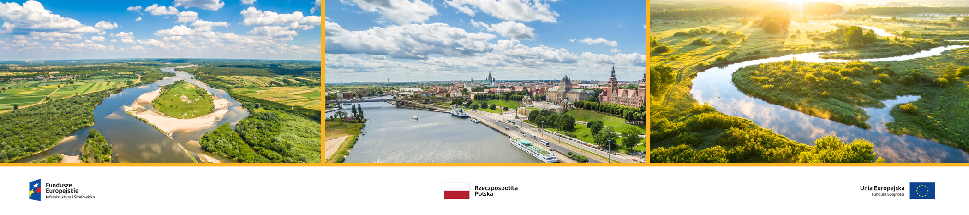
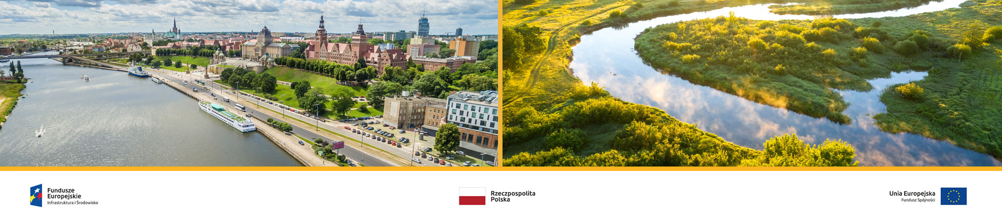
Konsultacje społeczne drugiej aktualizacji
Planów gospodarowania wodami – IIaPGW
Kluczowe informacje dotyczące regionu wodnego Środkowej Odry (obszar dorzecza Odry) oraz obszaru dorzecza Łaby

Slide 2




Kluczowe informacje dotyczące regionu wodnego Środkowej Odry
oraz obszaru dorzecza Łaby
Ewa Wilkos-Gładki – CDM Smith Sp. z o.o.

Slide 3
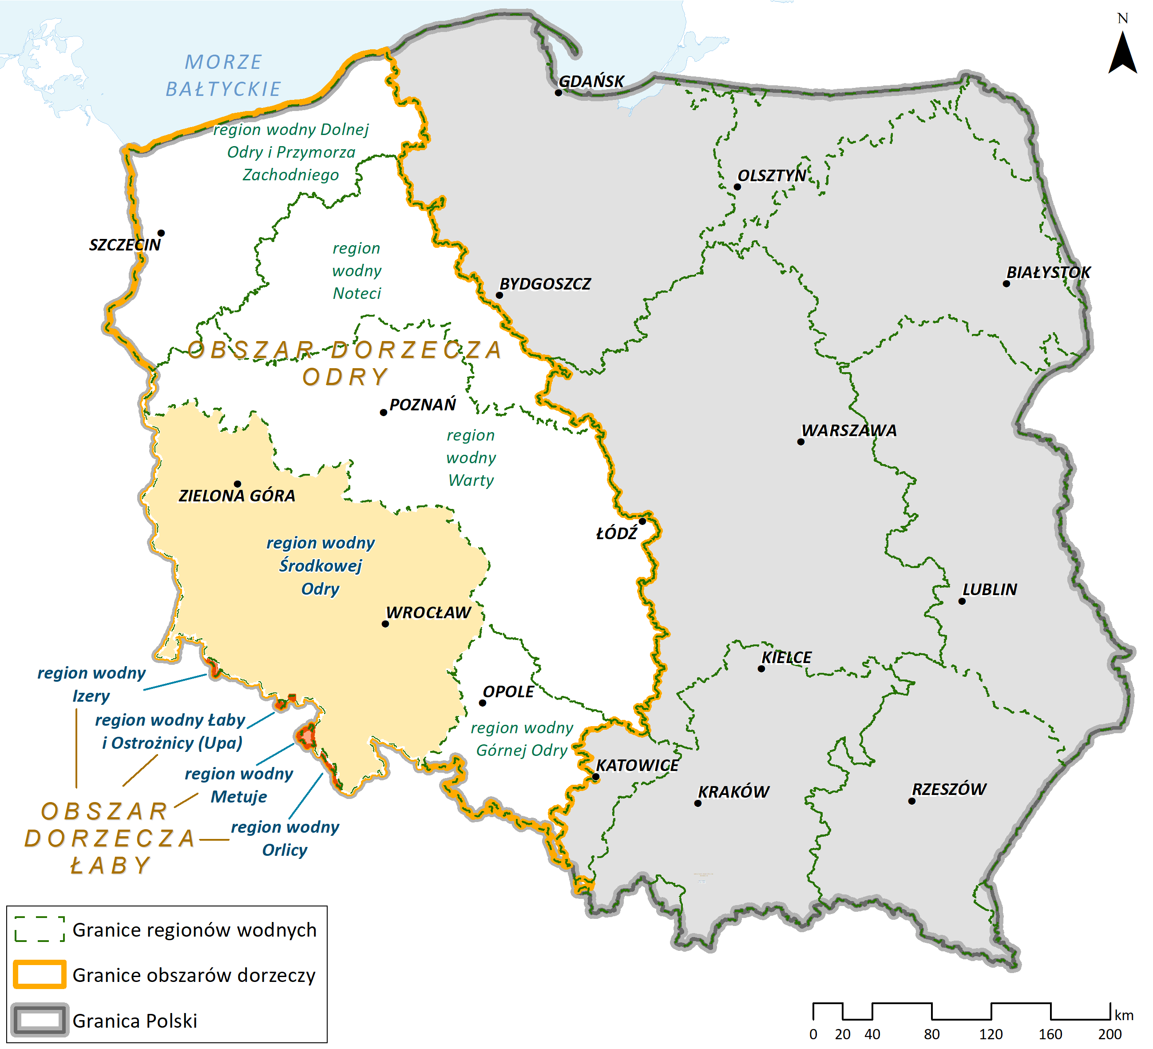
Charakterystyka obszaru dorzecza
Obszar dorzecza Odry, obszar dorzecza Łaby
dwa z dziewięciu obszarów dorzeczy w granicach Polski:
  Odry – zachodnia część kraju, powierzchnia około 118 tys. km² (ok. 38% powierzchni kraju)
  Łaby - pogranicze polsko - czeskie, powierzchnia około 238,5 km²
Obszar dorzecza Odry | Obszar dorzecza Łaby
region wodny Górnej Odry (RZGW Gliwice) | region wodny Izery (RZGW Wrocław)
region wodny Środkowej Odry (RZGW Wrocław) | region wodny Łaby i Ostrożnicy (Upa) (RZGW Wrocław)
region wodny Dolnej Odry i Przymorza Zachodniego (RZGW Szczecin) | region wodny Metuje (RZGW Wrocław)
region wodny Warty (RZGW Poznań) | region wodny Orlicy (RZGW Wrocław)
region wodny Noteci (RZGW Bydgoszcz)
Mapa ogólna – region wodny Środkowej Odry i regiony wodne obszaru dorzecza Łaby na tle obszarów dorzeczy
Notes:
3

Slide 4
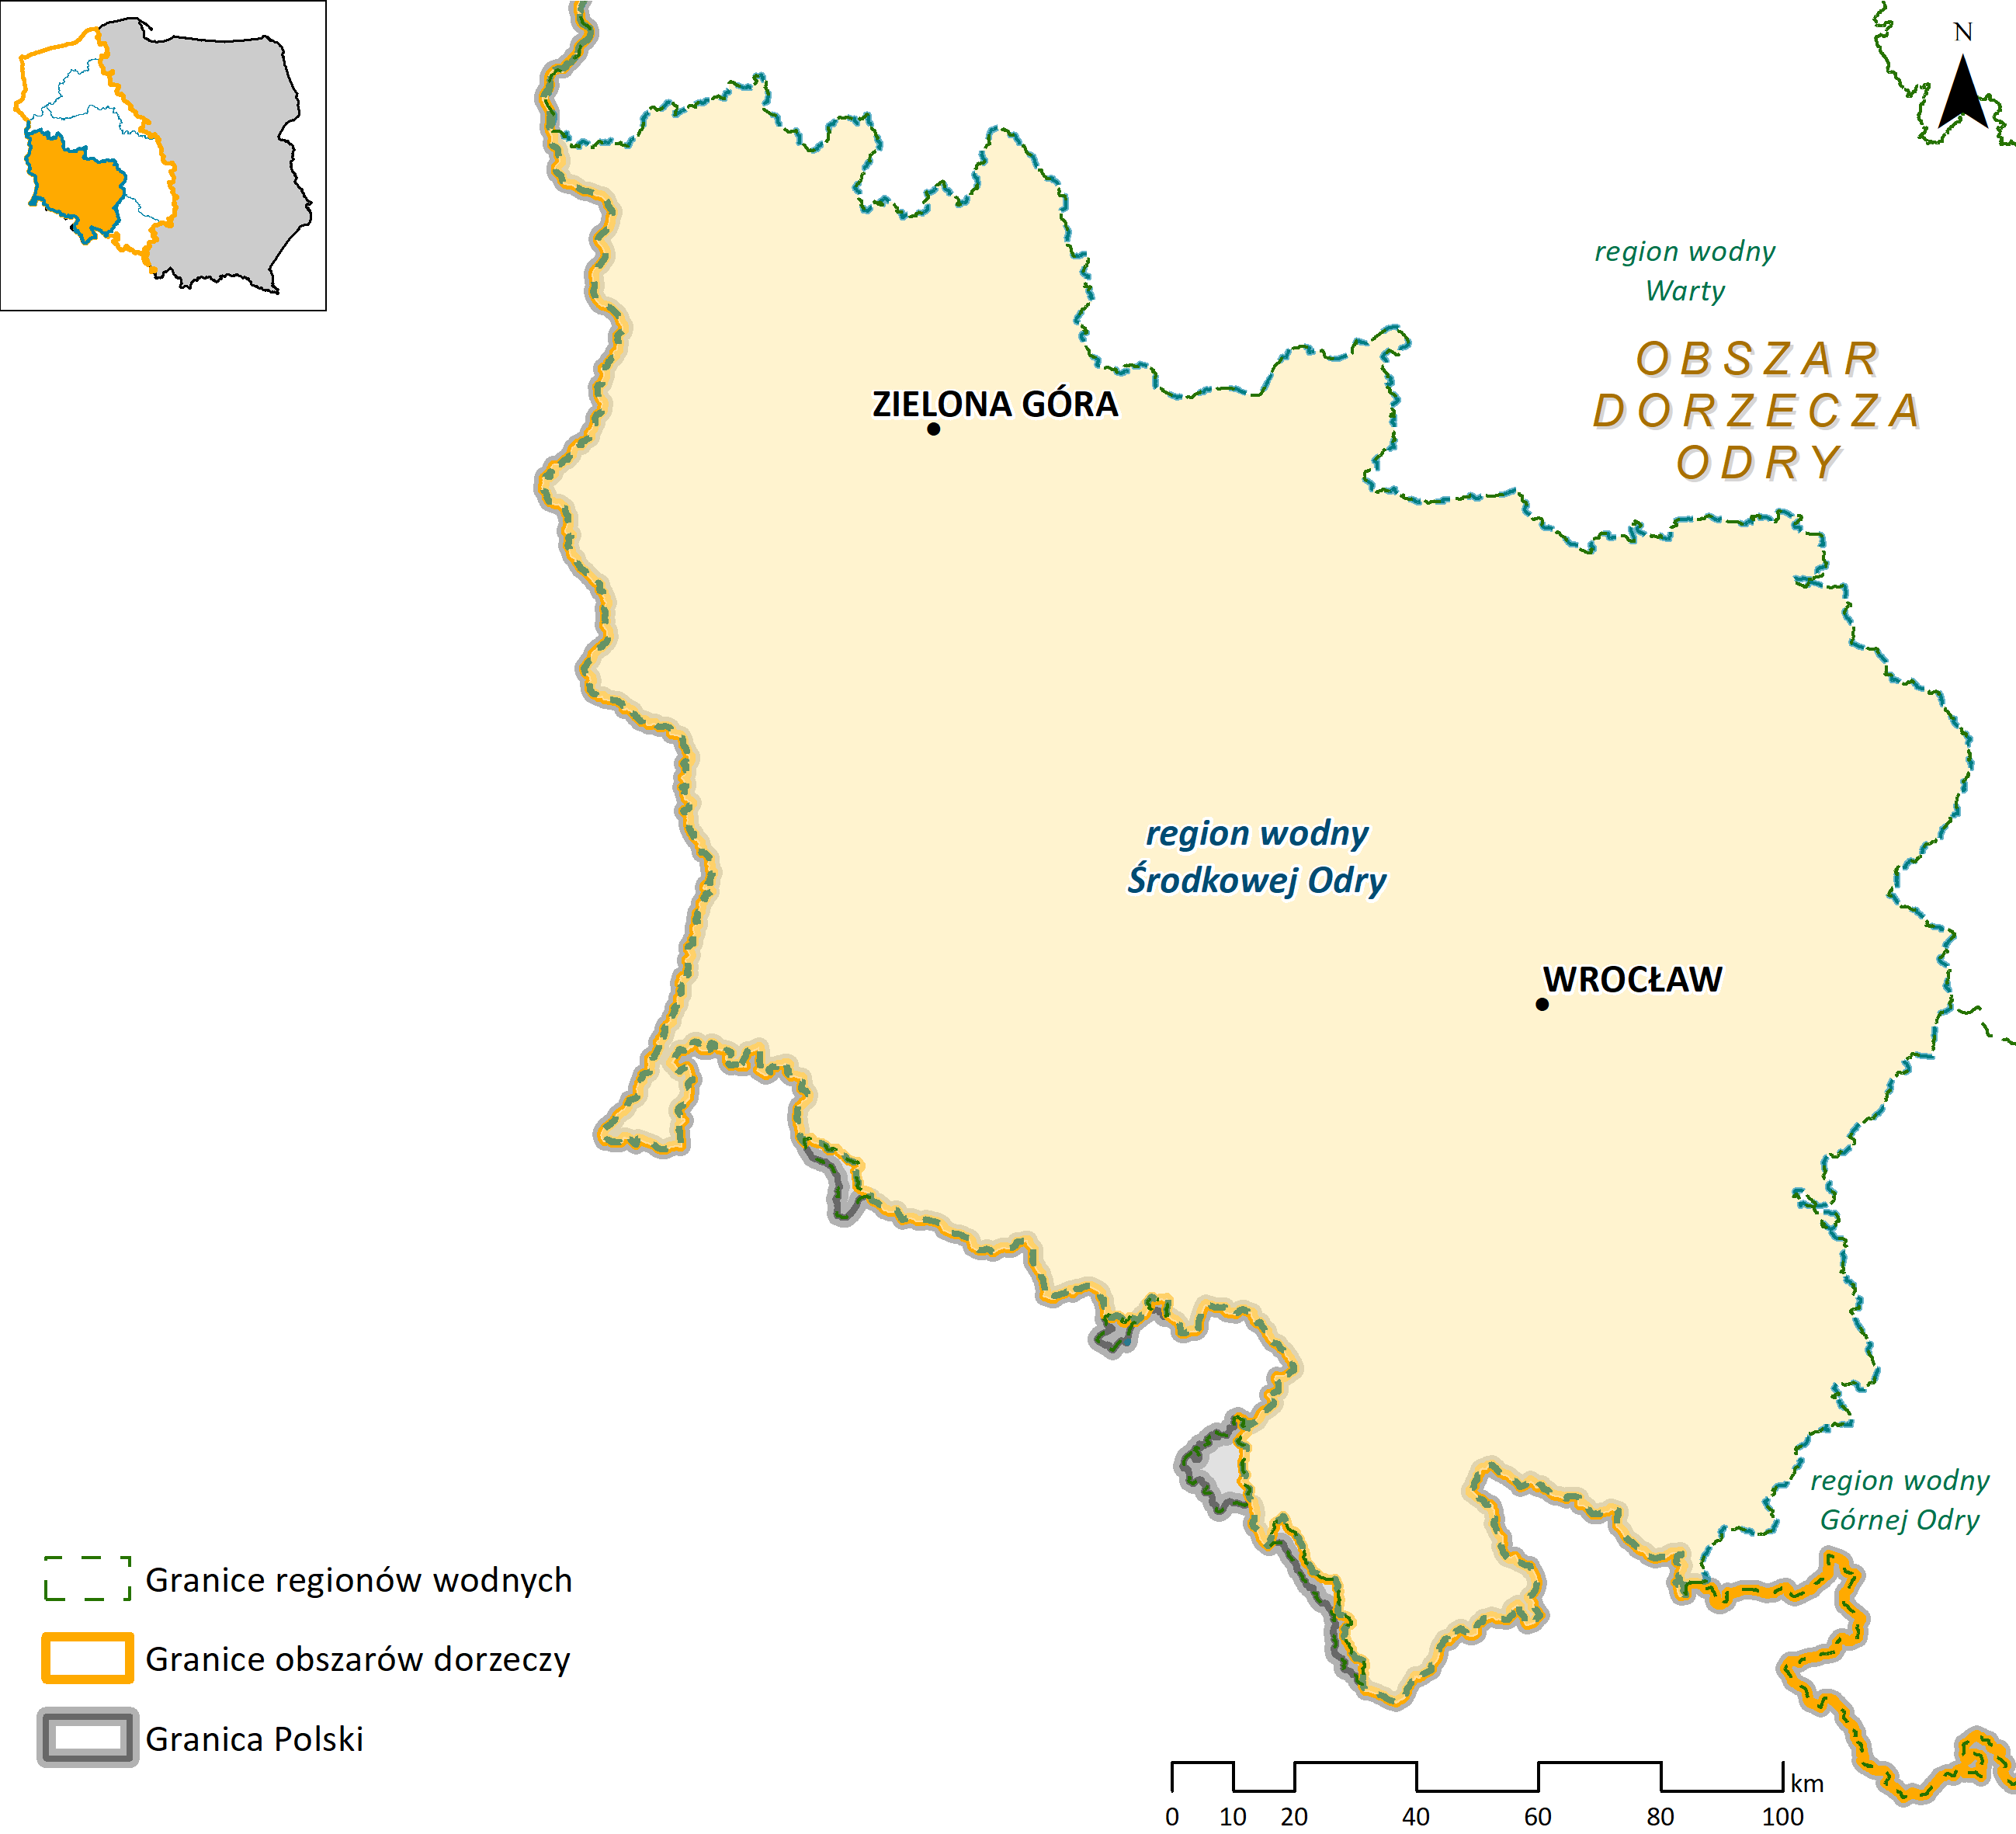
Kluczowe informacje dotyczące regionu wodnego Środkowej Odry
Region wodny Środkowej Odry
jeden z pięciu regionów wodnych obszaru dorzecza Odry. Zajmuje powierzchnię ok. 29% powierzchni obszaru dorzecza Odry
pod względem administracyjnym region wodny leży
w województwach: dolnośląskim, opolskim, lubuskim i małopolskim oraz wielkopolskim
w obrębie regionu wodnego Środkowej Odry występują jcwp rzeczne (RW), zbiornikowe (RWr), jeziorne (LW) oraz jcwpd (podziemne). Brak jcwp przybrzeżnych (CW) i przejściowych (TW)
przeważający sposób użytkowania gruntów: tereny rolne
Udział poszczególnych form zagospodarowania terenu regionu wodnego Środkowej Odry
Mapa ogólna – region wodny Środkowej Odry na tle obszaru dorzecza Odry
Notes:
4

Slide 5
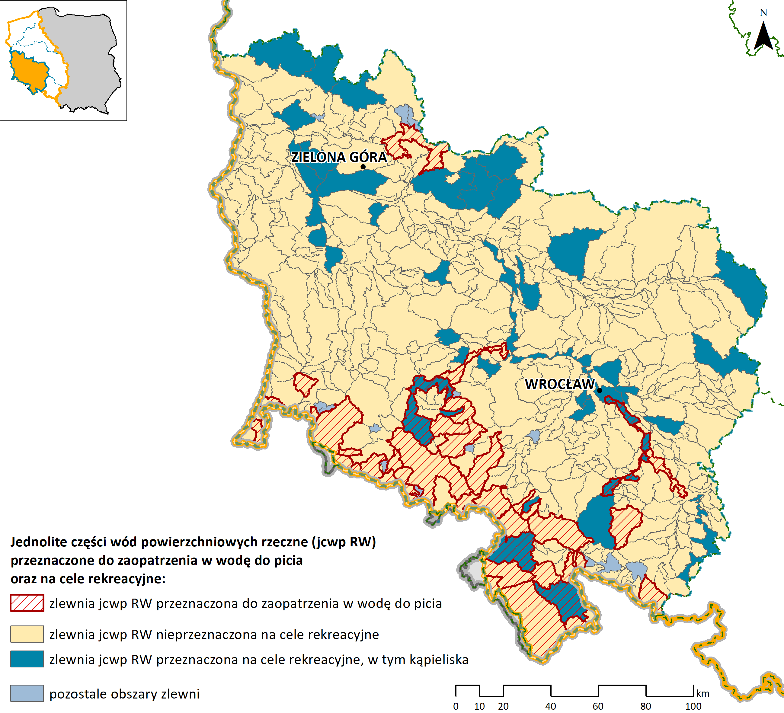
Charakterystyka regionu wodnego Środkowej Odry
Liczba jednolitych części wód
w regionie wodnym Środkowej Odry:
jcwp rzeczne (RW): 446 (35%)
jcwp zbiornikowe (RWr): 12 (63%)
jcwp jeziorne (LW): 27 (6%)
jcwp przejściowe (TW): 0
jcwp przybrzeżne (CW): 0
jcwpd (podziemne): 21 (32%)
Status jcwp w regionie wodnym Środkowej Odry:
NAT: 70%
SCW: 2%
SZCW: 28%
Status jcwp RW – region wodny Środkowej Odry
Obszary chronione w regionie:
ZL (zaopatrzenie w wodę): 45 jcwp,
21 jcwpd
RK (rekreacja): 46 jcwp
SiG (siedliska i gatunki): 395 jcwp
EUT (eutrofizacja): 485 jcwp
Zlewnie jcwp RW – region wodny Środkowej Odry
Notes:
5

Slide 6
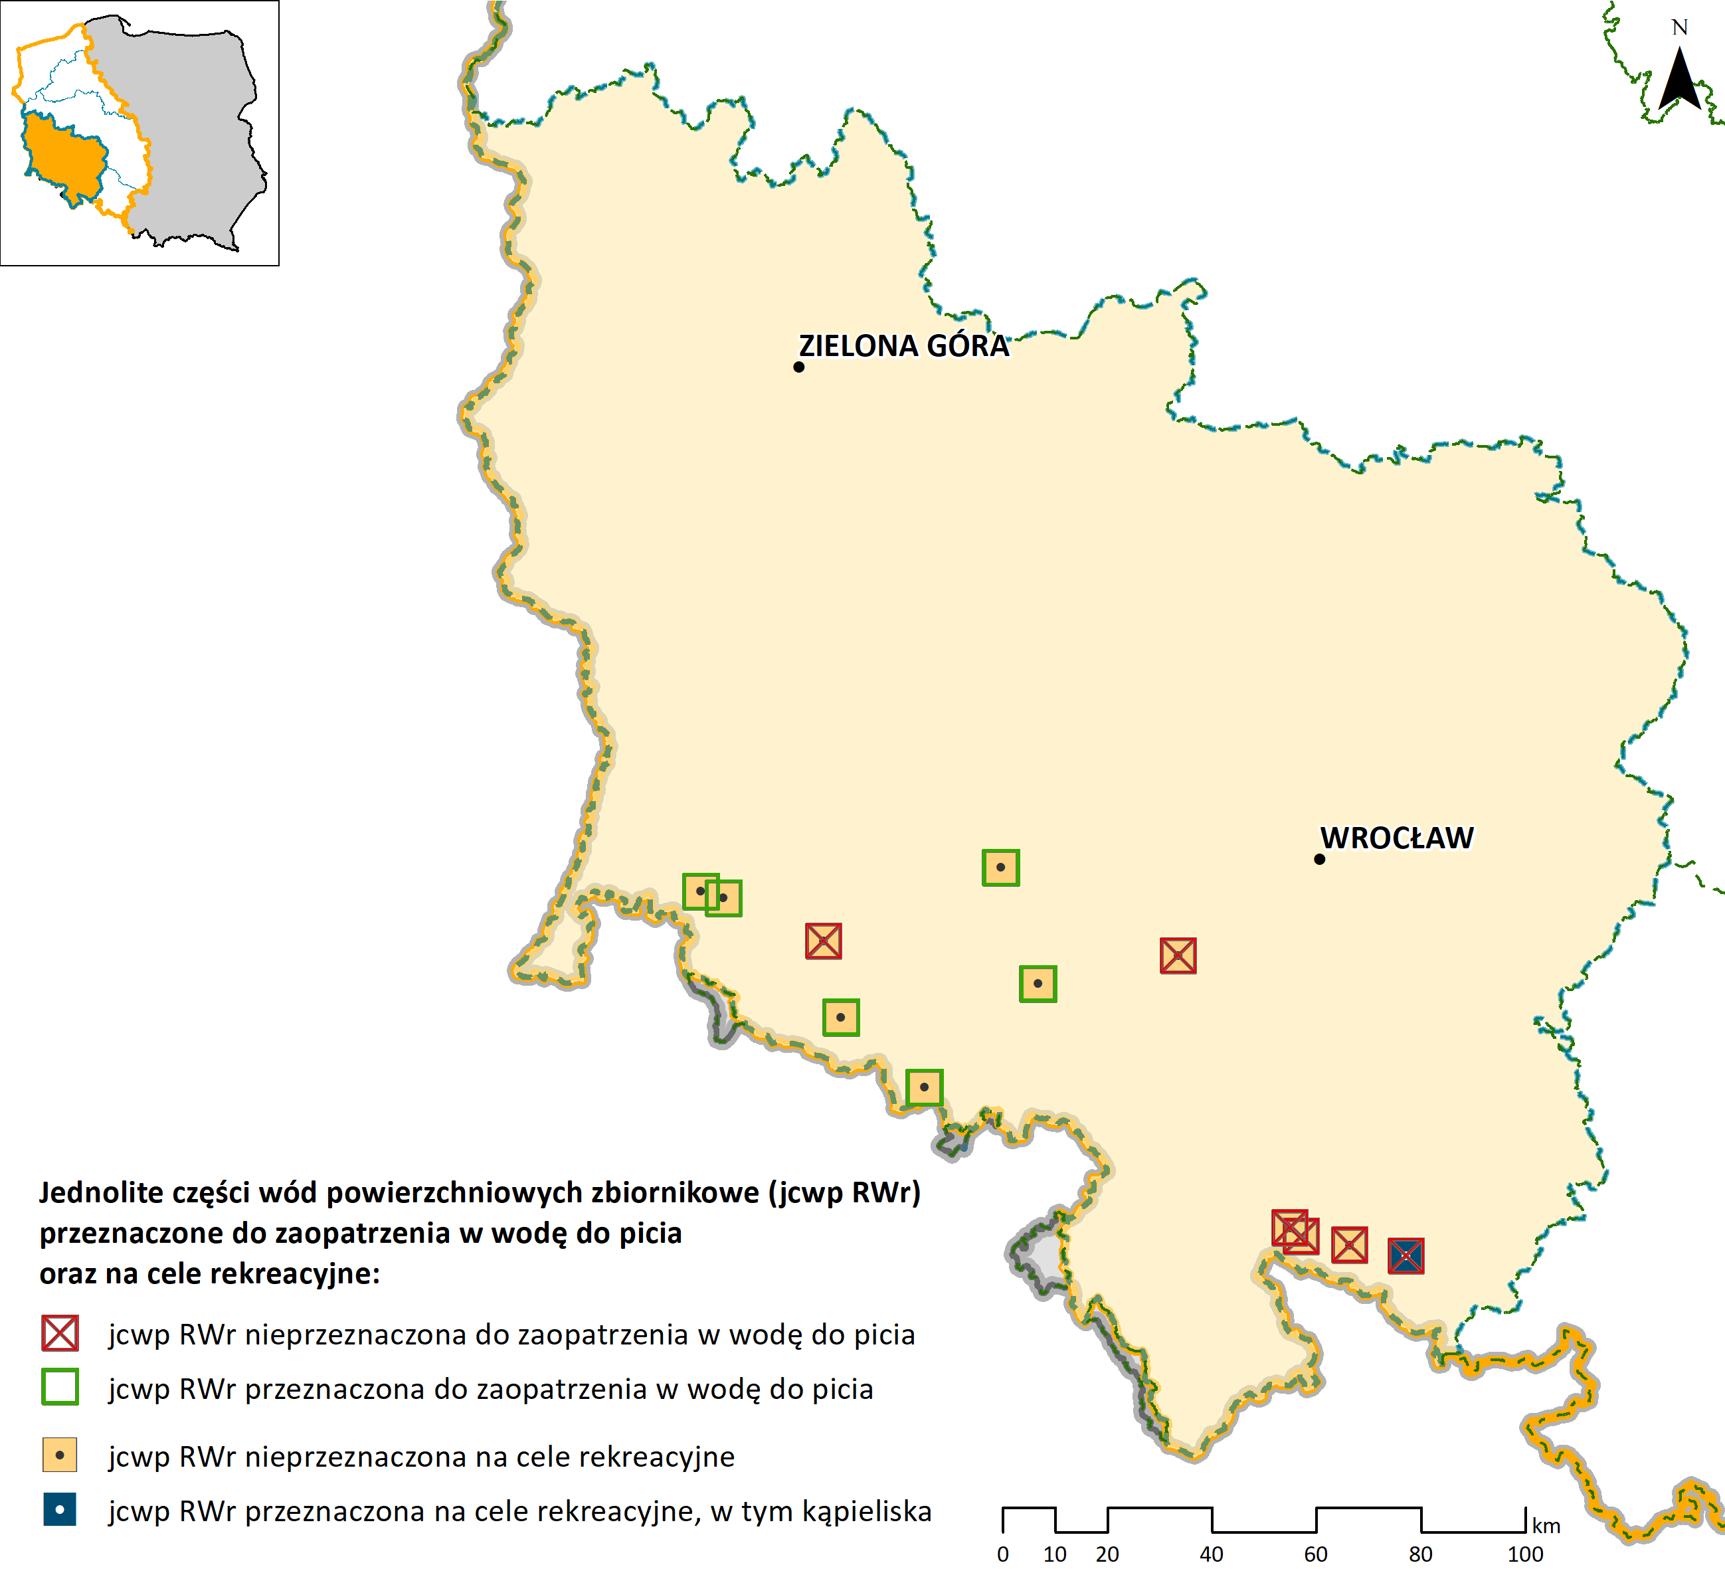
Charakterystyka regionu wodnego Środkowej Odry
Liczba jednolitych części wód
w regionie wodnym Środkowej Odry:
jcwp rzeczne (RW): 446 (35%)
jcwp zbiornikowe (RWr): 12 (63%)
jcwp jeziorne (LW): 27 (6%)
jcwp przejściowe (TW): 0
jcwp przybrzeżne (CW): 0
jcwpd (podziemne): 21 (32%)
Status jcwp w regionie wodnym Środkowej Odry:
NAT: 70%
SCW: 2%
SZCW: 28%
Status jcwp RWr – region wodny Środkowej Odry
Obszary chronione w regionie:
ZL (zaopatrzenie w wodę): 45 jcwp,
21 jcwpd
RK (rekreacja): 46 jcwp
SiG (siedliska i gatunki): 395 jcwp
EUT (eutrofizacja): 485 jcwp
Zlewnie jcwp RWr – region wodny Środkowej Odry
Notes:
6

Slide 7
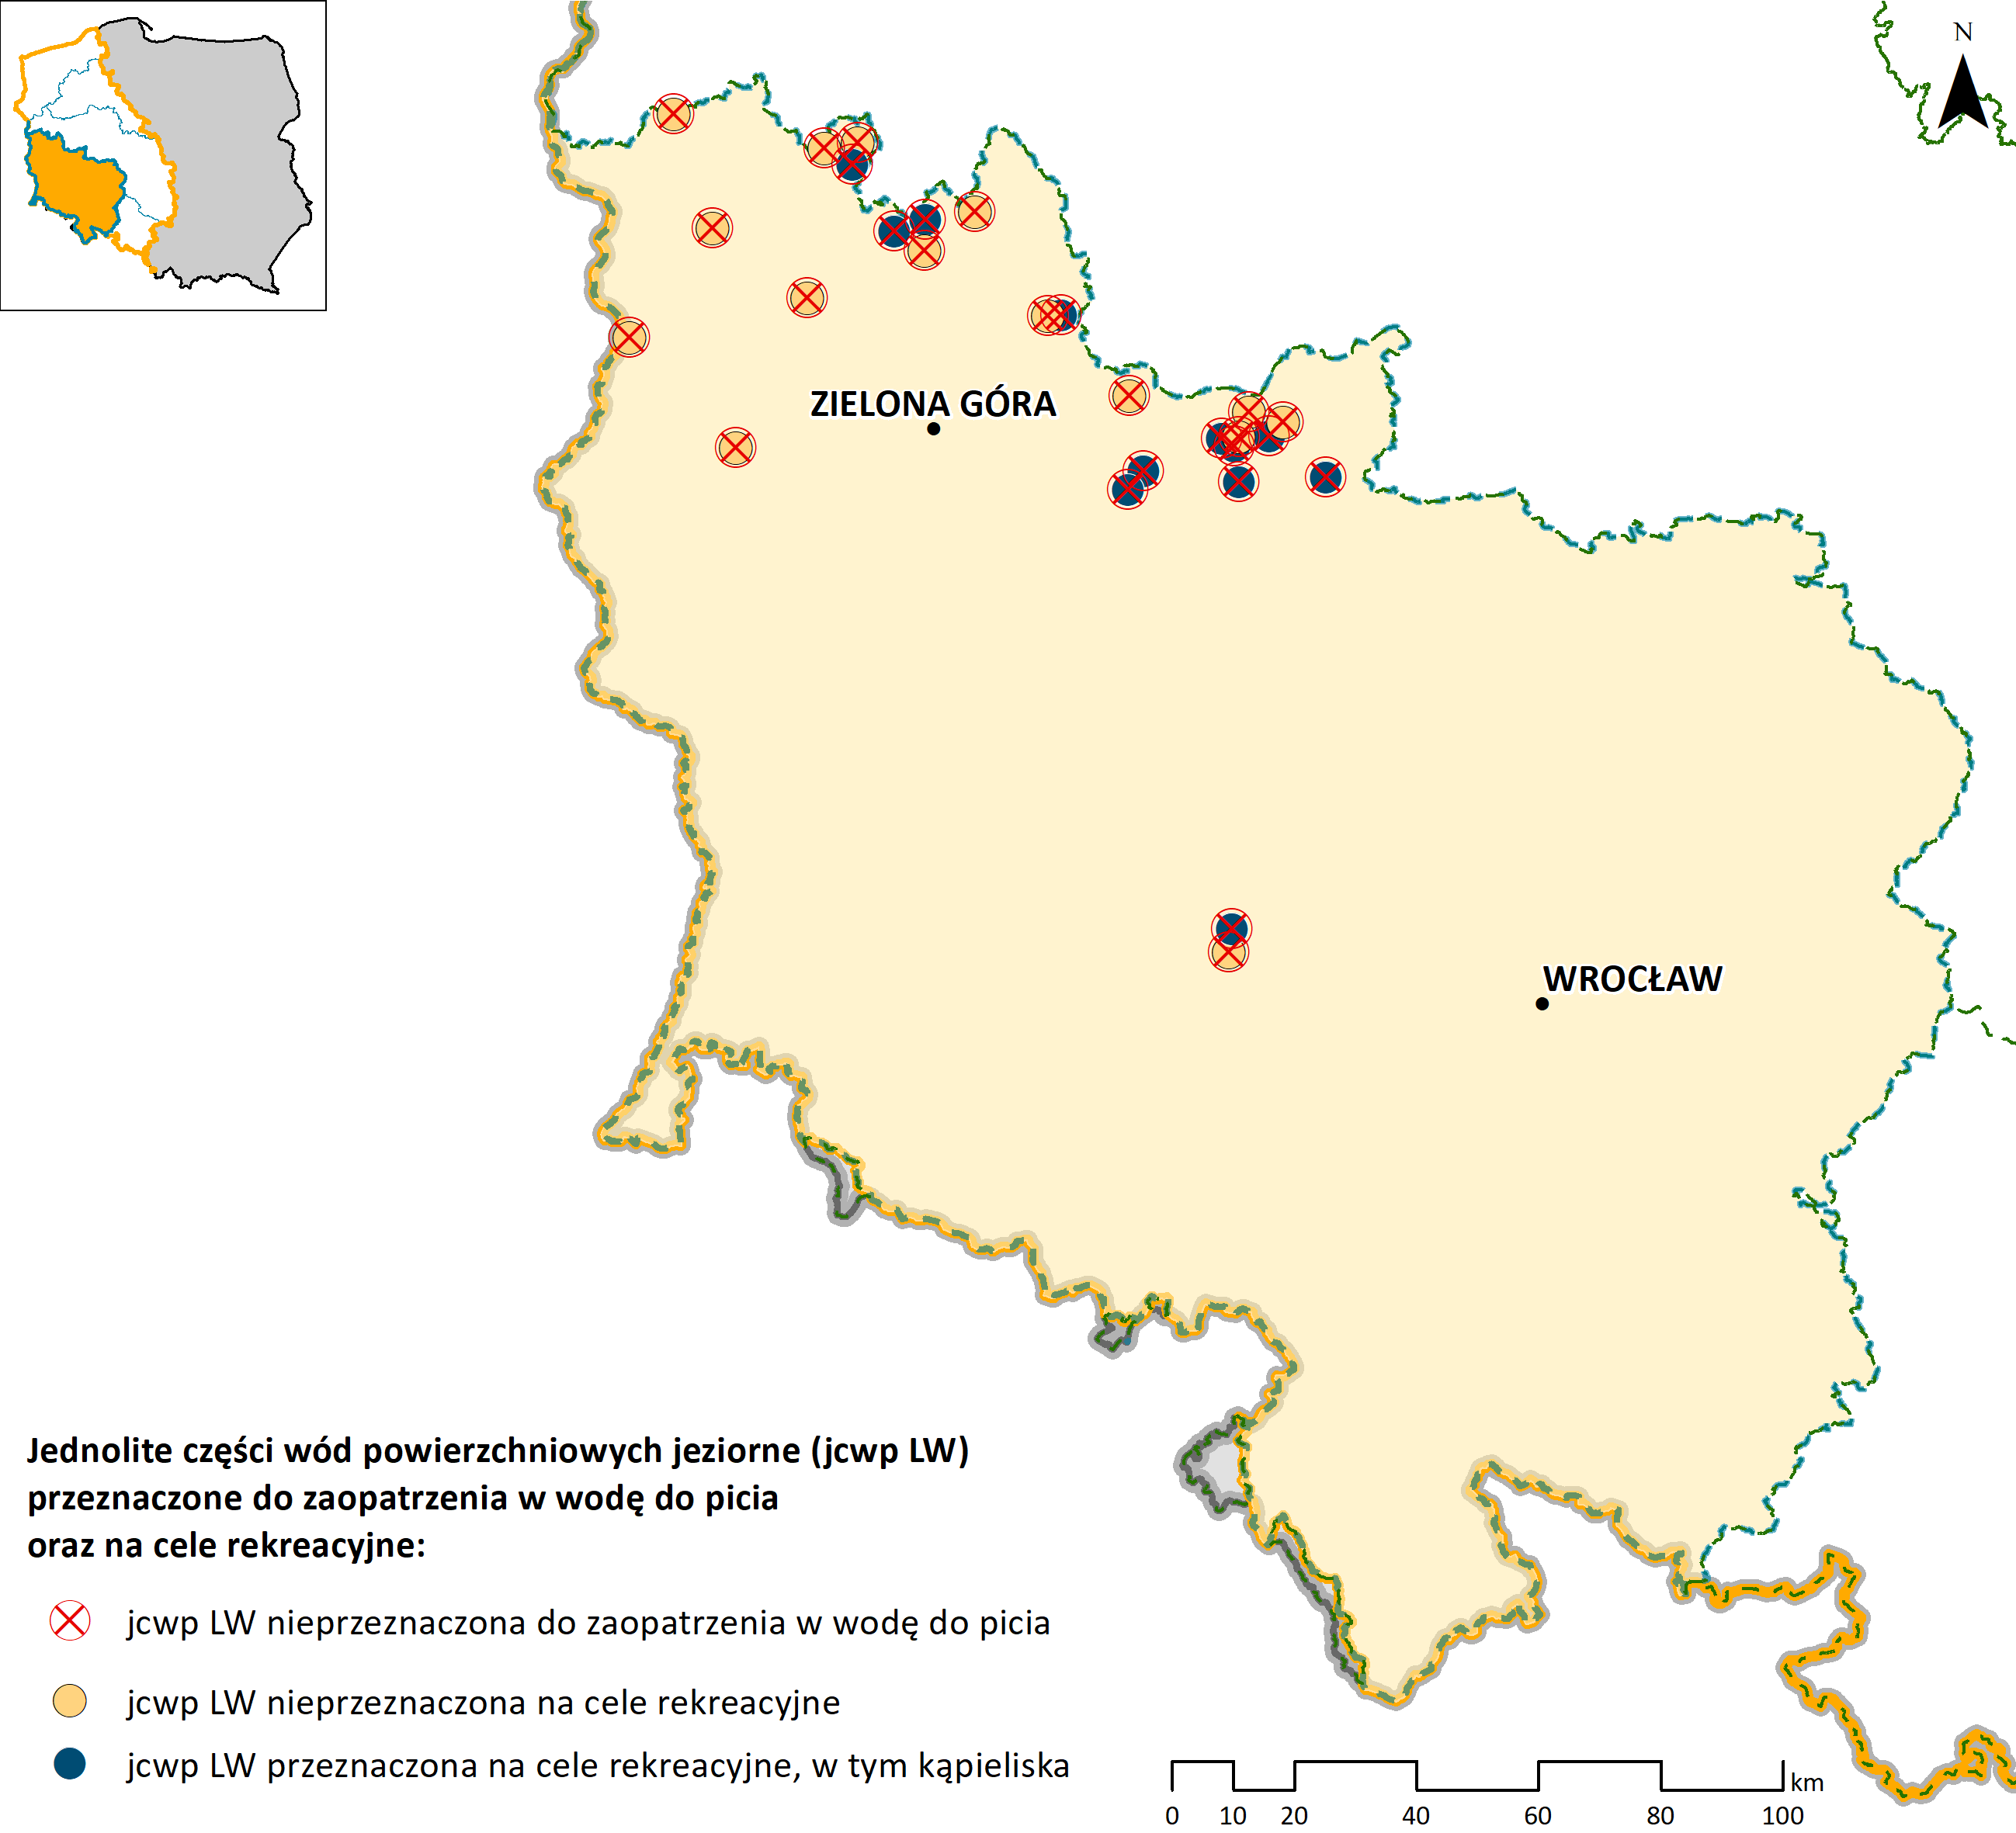
Charakterystyka regionu wodnego Środkowej Odry
Liczba jednolitych części wód
w regionie wodnym Środkowej Odry:
jcwp rzeczne (RW): 446 (35%)
jcwp zbiornikowe (RWr): 12 (63%)
jcwp jeziorne (LW): 27 (6%)
jcwp przejściowe (TW): 0
jcwp przybrzeżne (CW): 0
jcwpd (podziemne): 21 (32%)
Status jcwp w regionie wodnym Środkowej Odry:
NAT: 70%
SCW: 2%
SZCW: 28%
Status jcwp LW – region wodny Środkowej Odry
Obszary chronione w regionie:
ZL (zaopatrzenie w wodę): 45 jcwp,
21 jcwpd
RK (rekreacja): 46 jcwp
SiG (siedliska i gatunki): 395 jcwp
EUT (eutrofizacja): 485 jcwp
Zlewnie jcwp LW – region wodny Środkowej Odry
Notes:
7

Slide 8
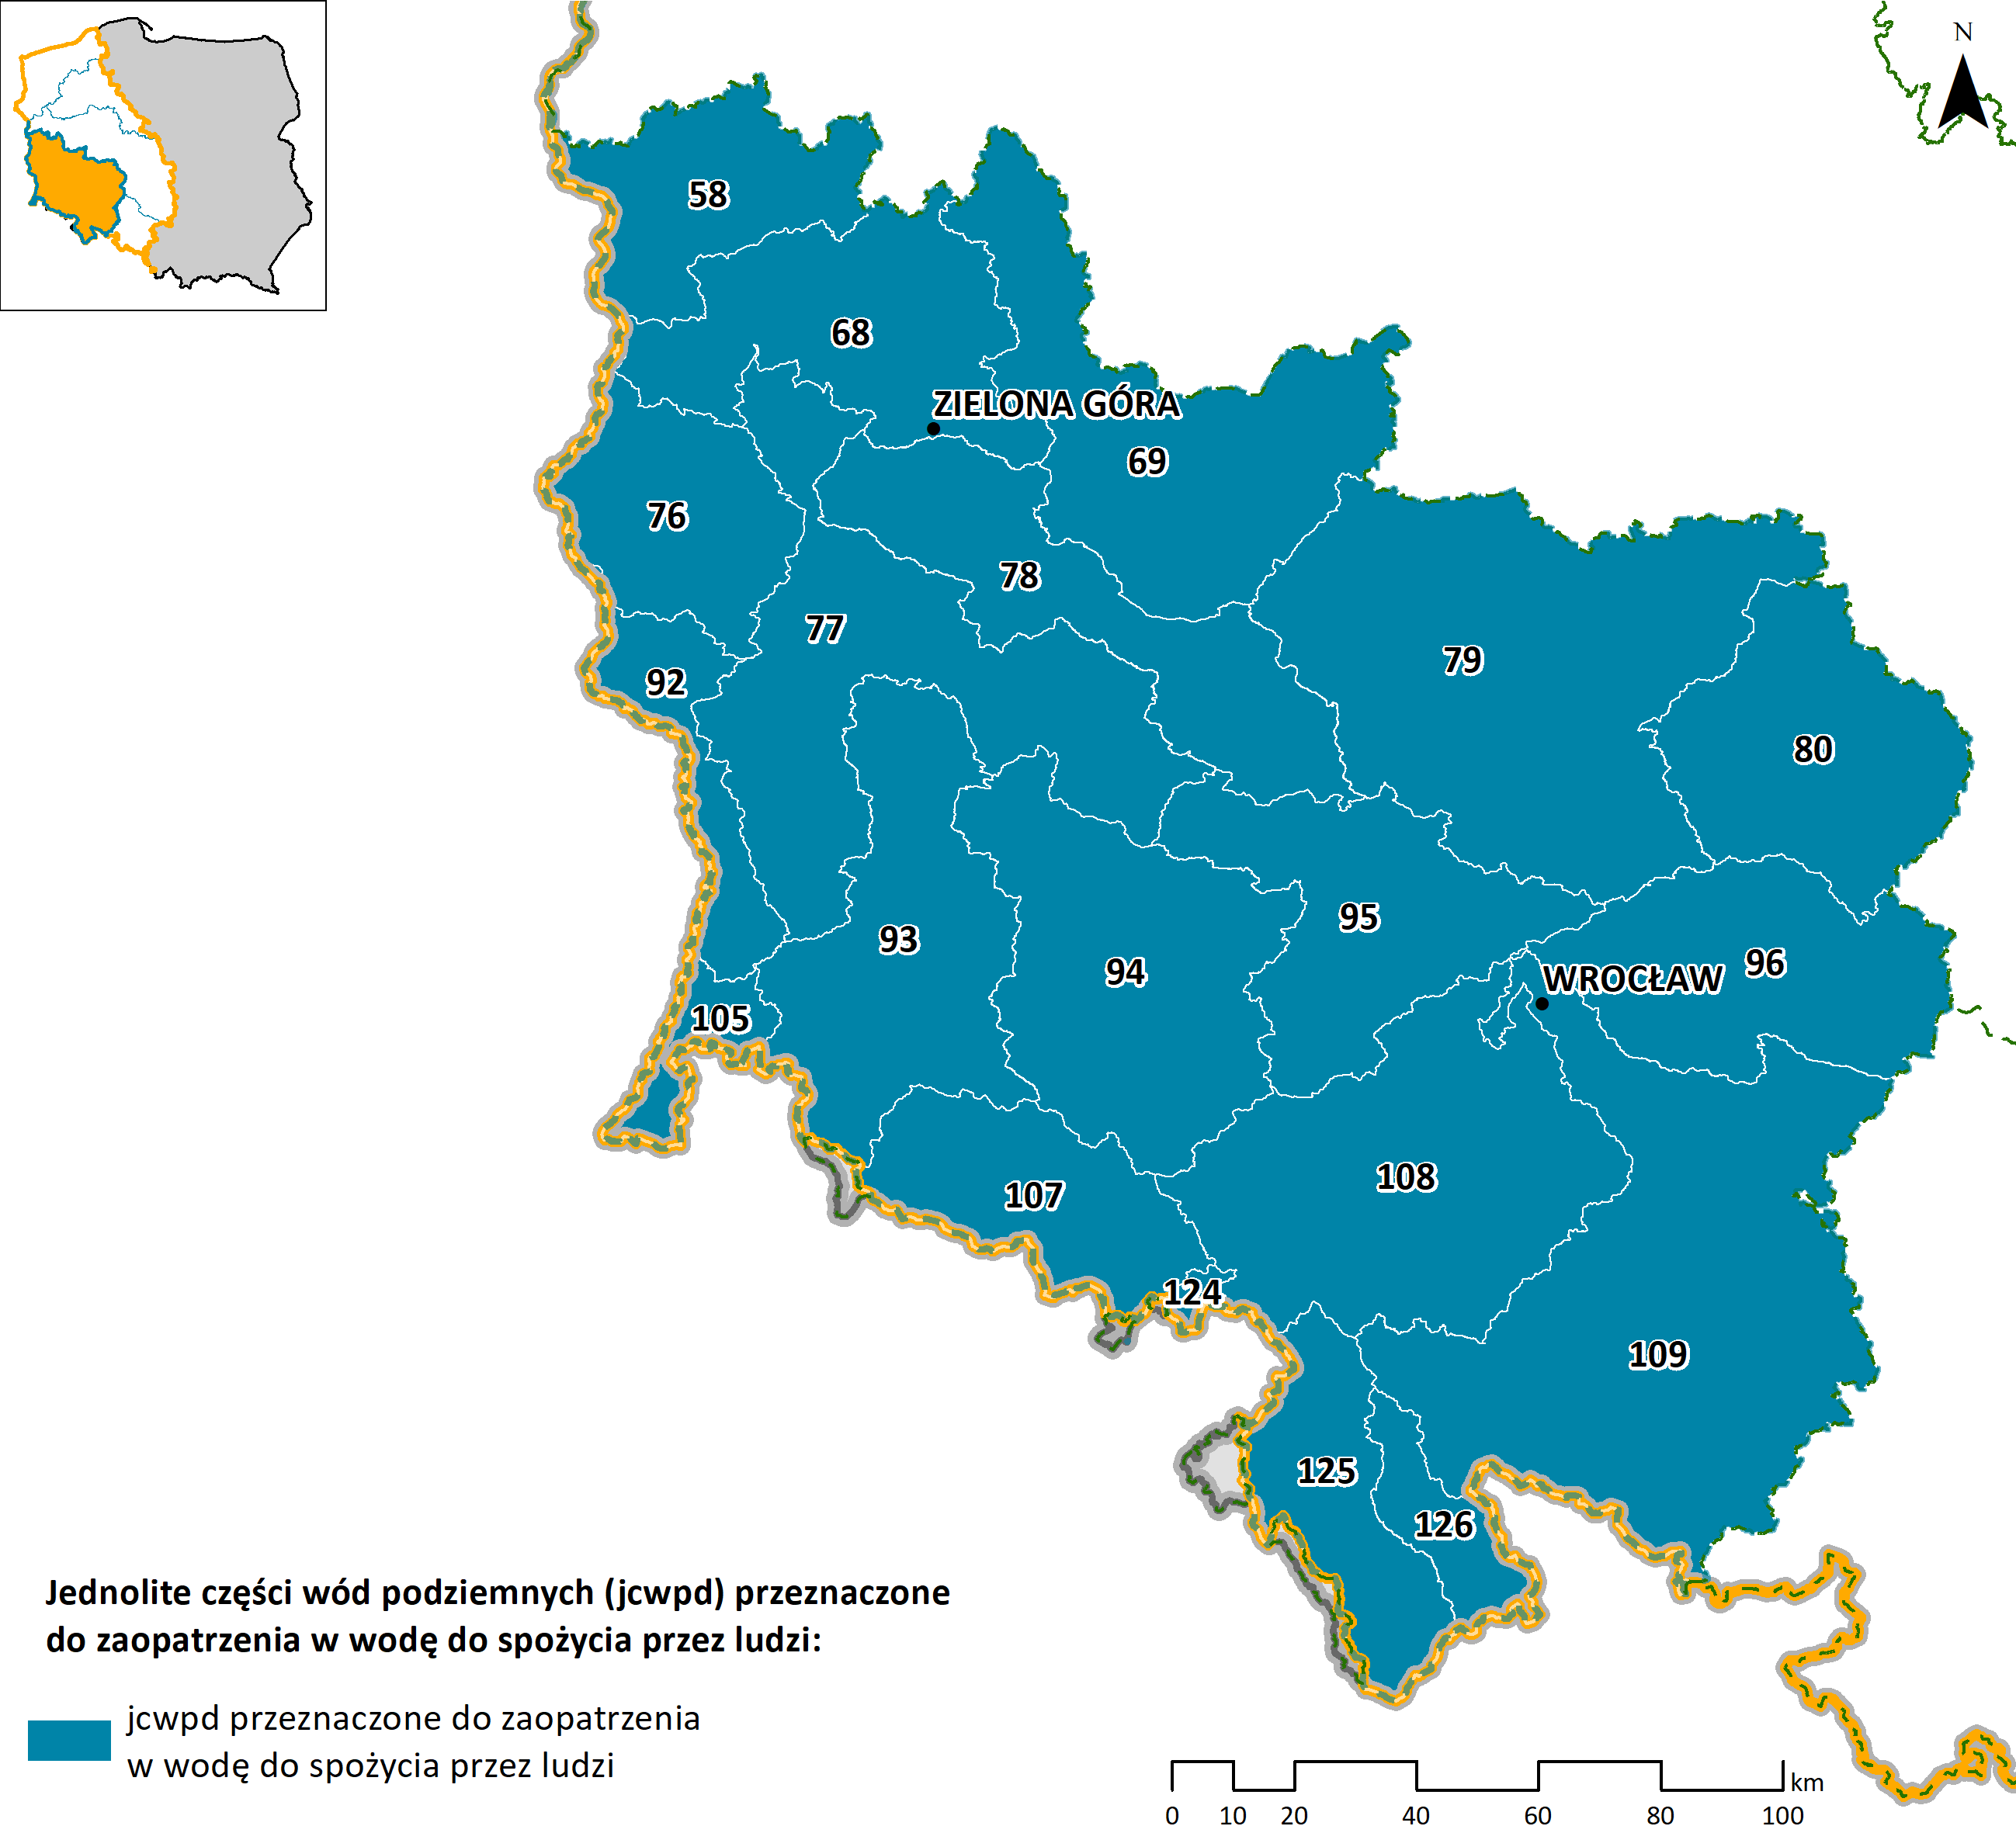
Charakterystyka regionu wodnego Środkowej Odry
Liczba jednolitych części wód
w regionie wodnym Środkowej Odry:
jcwp rzeczne (RW): 446 (35%)
jcwp zbiornikowe (RWr): 12 (63%)
jcwp jeziorne (LW): 27 (6%)
jcwp przejściowe (TW): 0
jcwp przybrzeżne (CW): 0
jcwpd (podziemne): 21 (32%)
Status jcwp w regionie wodnym Środkowej Odry:
NAT: 70%
SCW: 2%
SZCW: 28%
Obszary chronione w regionie:
ZL (zaopatrzenie w wodę): 45 jcwp,
21 jcwpd
RK (rekreacja): 46 jcwp
SiG (siedliska i gatunki): 395 jcwp
EUT (eutrofizacja): 485 jcwp
jcwpd–region wodny Środkowej Odry
Notes:
8

Slide 9
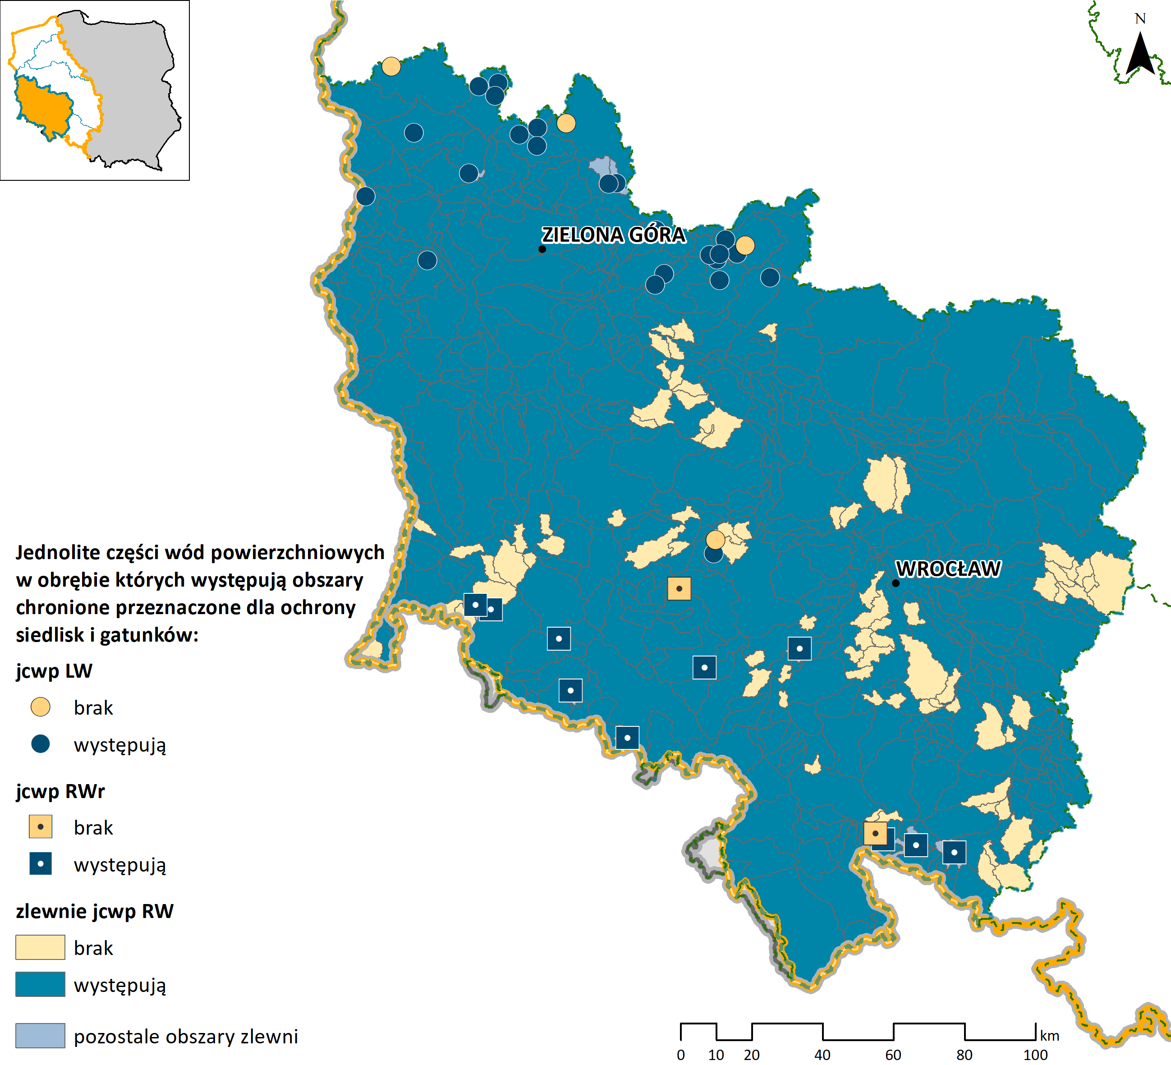
Charakterystyka regionu wodnego Środkowej Odry - obszary chronione SiG (siedliska i gatunki)
Liczba jednolitych części wód
w regionie wodnym Środkowej Odry:
jcwp rzeczne (RW): 446 (35%)
jcwp zbiornikowe (RWr): 12 (63%)
jcwp jeziorne (LW): 27 (6%)
jcwp przejściowe (TW): 0
jcwp przybrzeżne (CW): 0
jcwpd (podziemne): 21 (32%)
Status jcwp w regionie wodnym Środkowej Odry:
NAT: 70%
SCW: 2%
SZCW: 28%
Obszary chronione w regionie:
ZL (zaopatrzenie w wodę): 45 jcwp,
21 jcwpd
RK (rekreacja): 46 jcwp
SiG (siedliska i gatunki): 395 jcwp
EUT (eutrofizacja): 485 jcwp
jcwp w obrębie których występują SiG– region wodny Środkowej Odry
Notes:
9

Slide 10
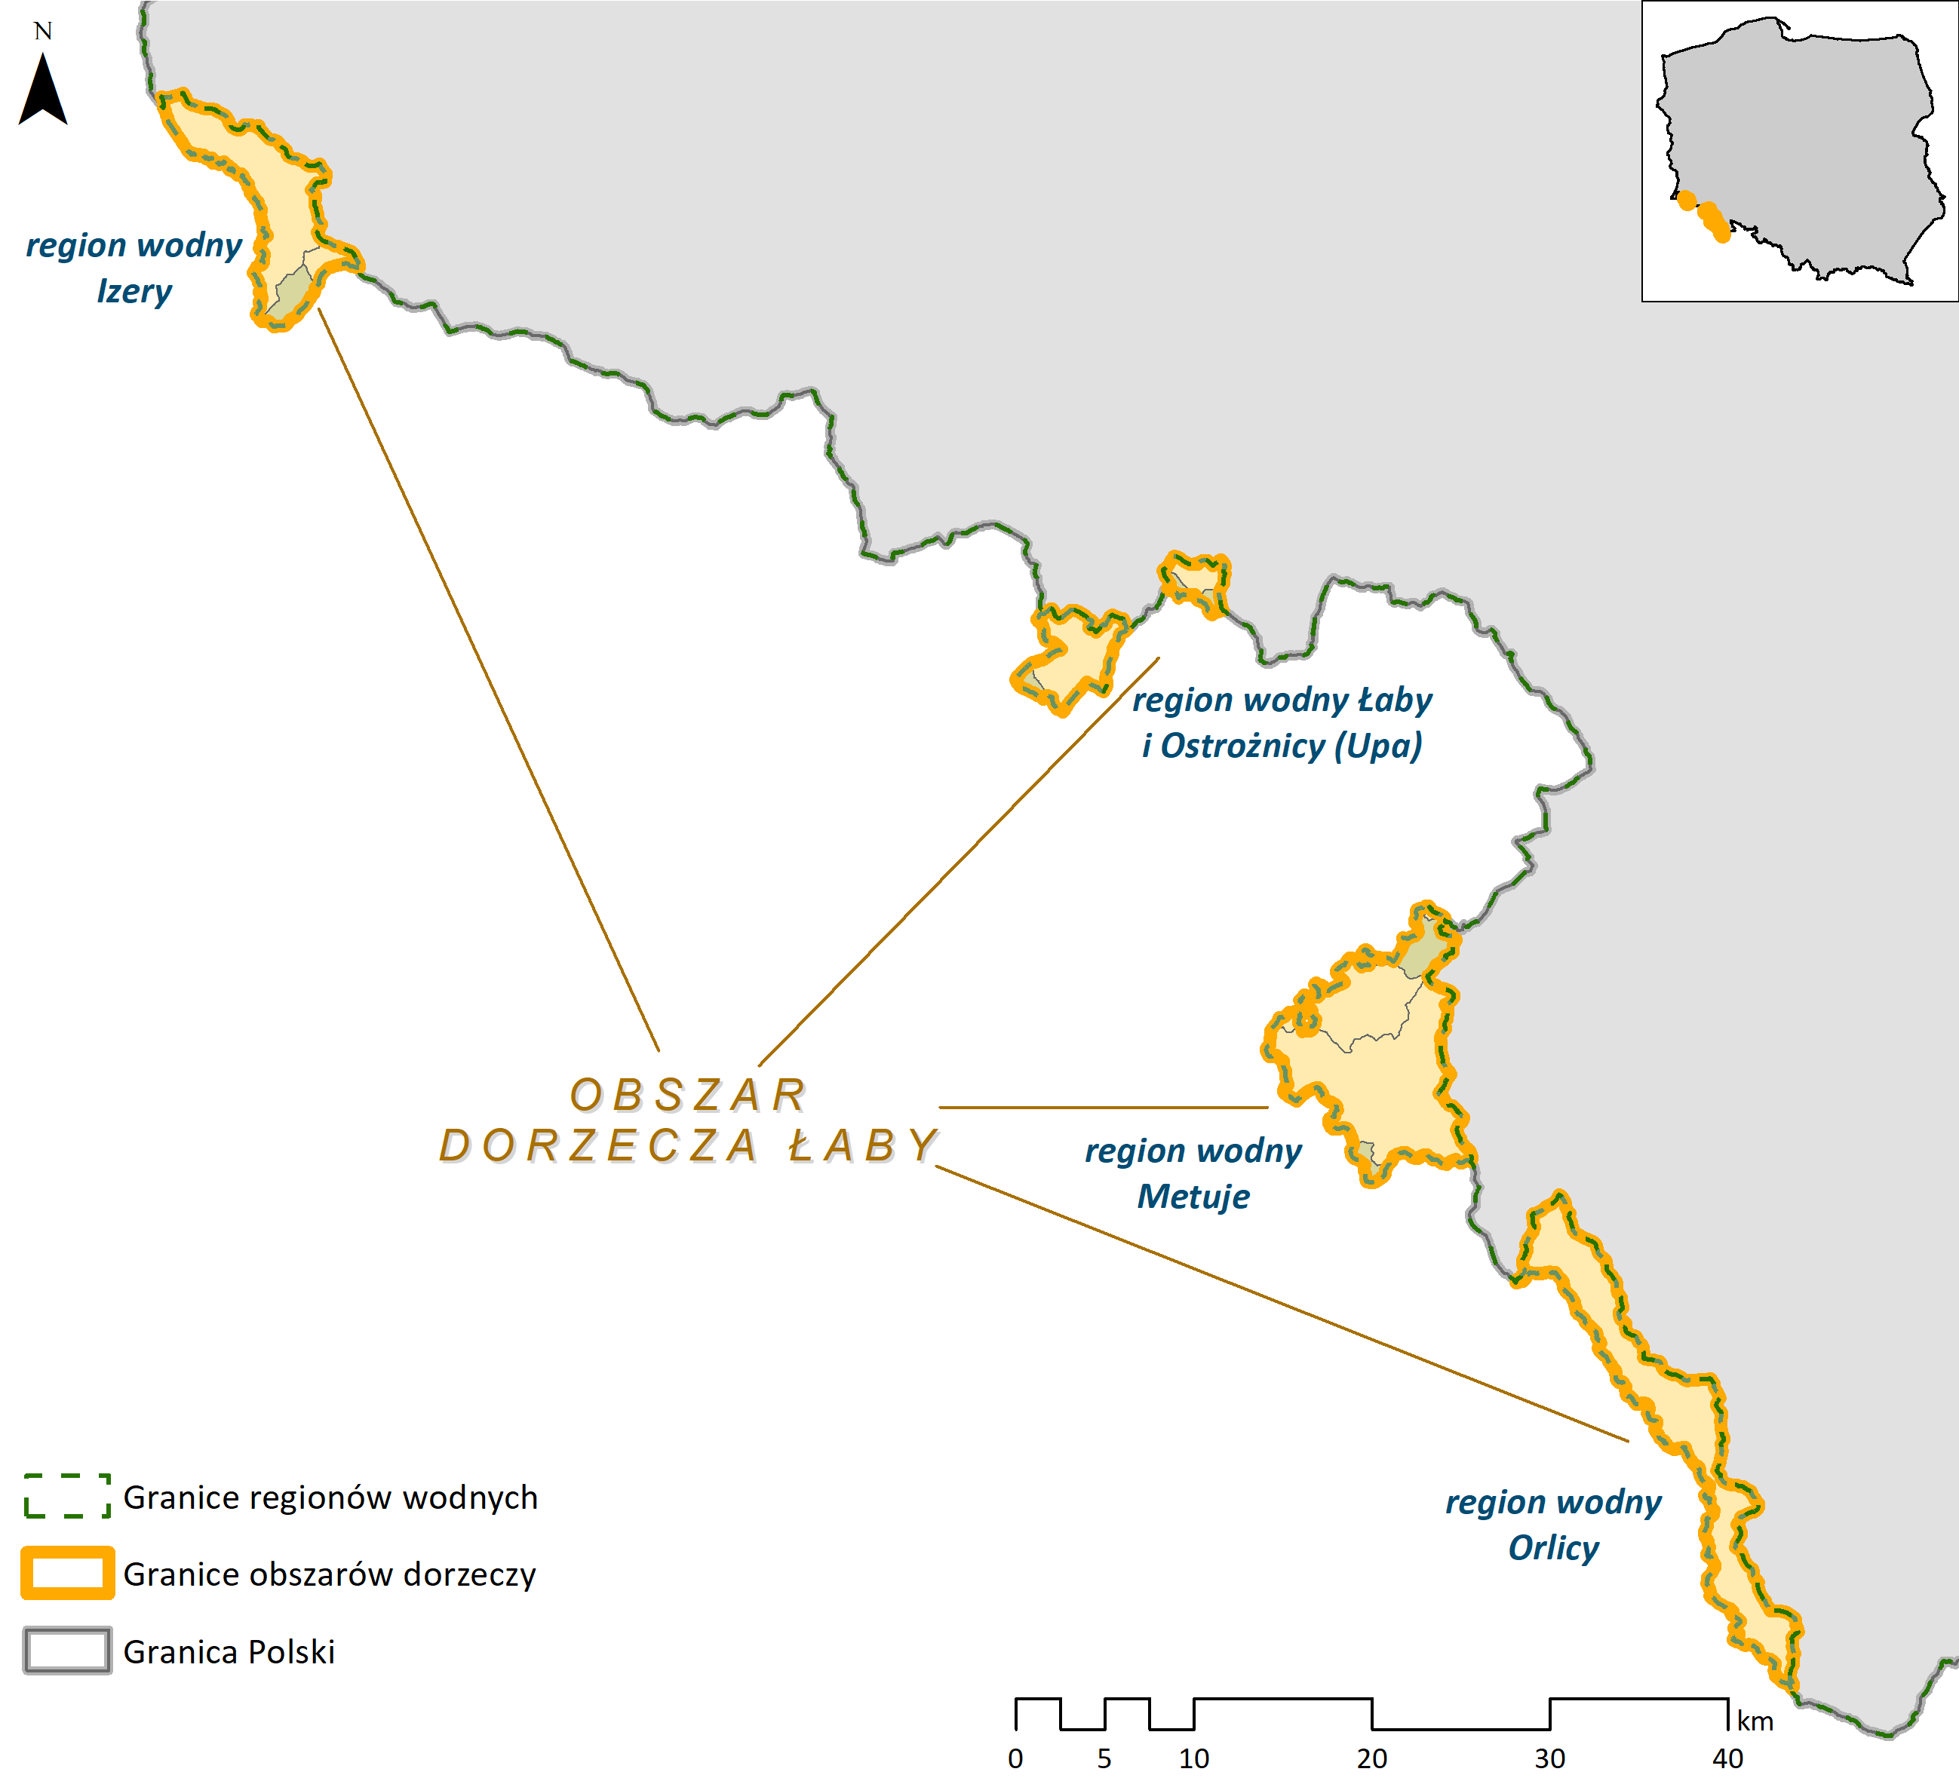
Kluczowe informacje dotyczące obszaru dorzecza Łaby
Obszar dorzecza Łaby reprezentują 4 regiony wodne: Izery, Łaby
i Ostrożnicy, Metuje, Orlicy
pod względem administracyjnym obszar dorzecza leży
w województwie dolnośląskim
w obrębie obszaru dorzecza Łaby występują jcwp rzeczne (RW), oraz jcwpd (podziemne). Brak jcwp przybrzeżnych (CW)
i przejściowych (TW) ), jeziornych (LW) oraz zbiornikowych
przeważający sposób użytkowania gruntów: tereny leśne i rolne (zróżnicowanie na poziomie poszczególnych regionów wodnych)
największy udział w powierzchni obszaru dorzecza – region wodny Metuje
Udział powierzchni poszczególnych regionów wodnych w obszarze dorzecza Łaby
Mapa ogólna – regiony wodne obszaru dorzecza Łaby
Notes:
10

Slide 11
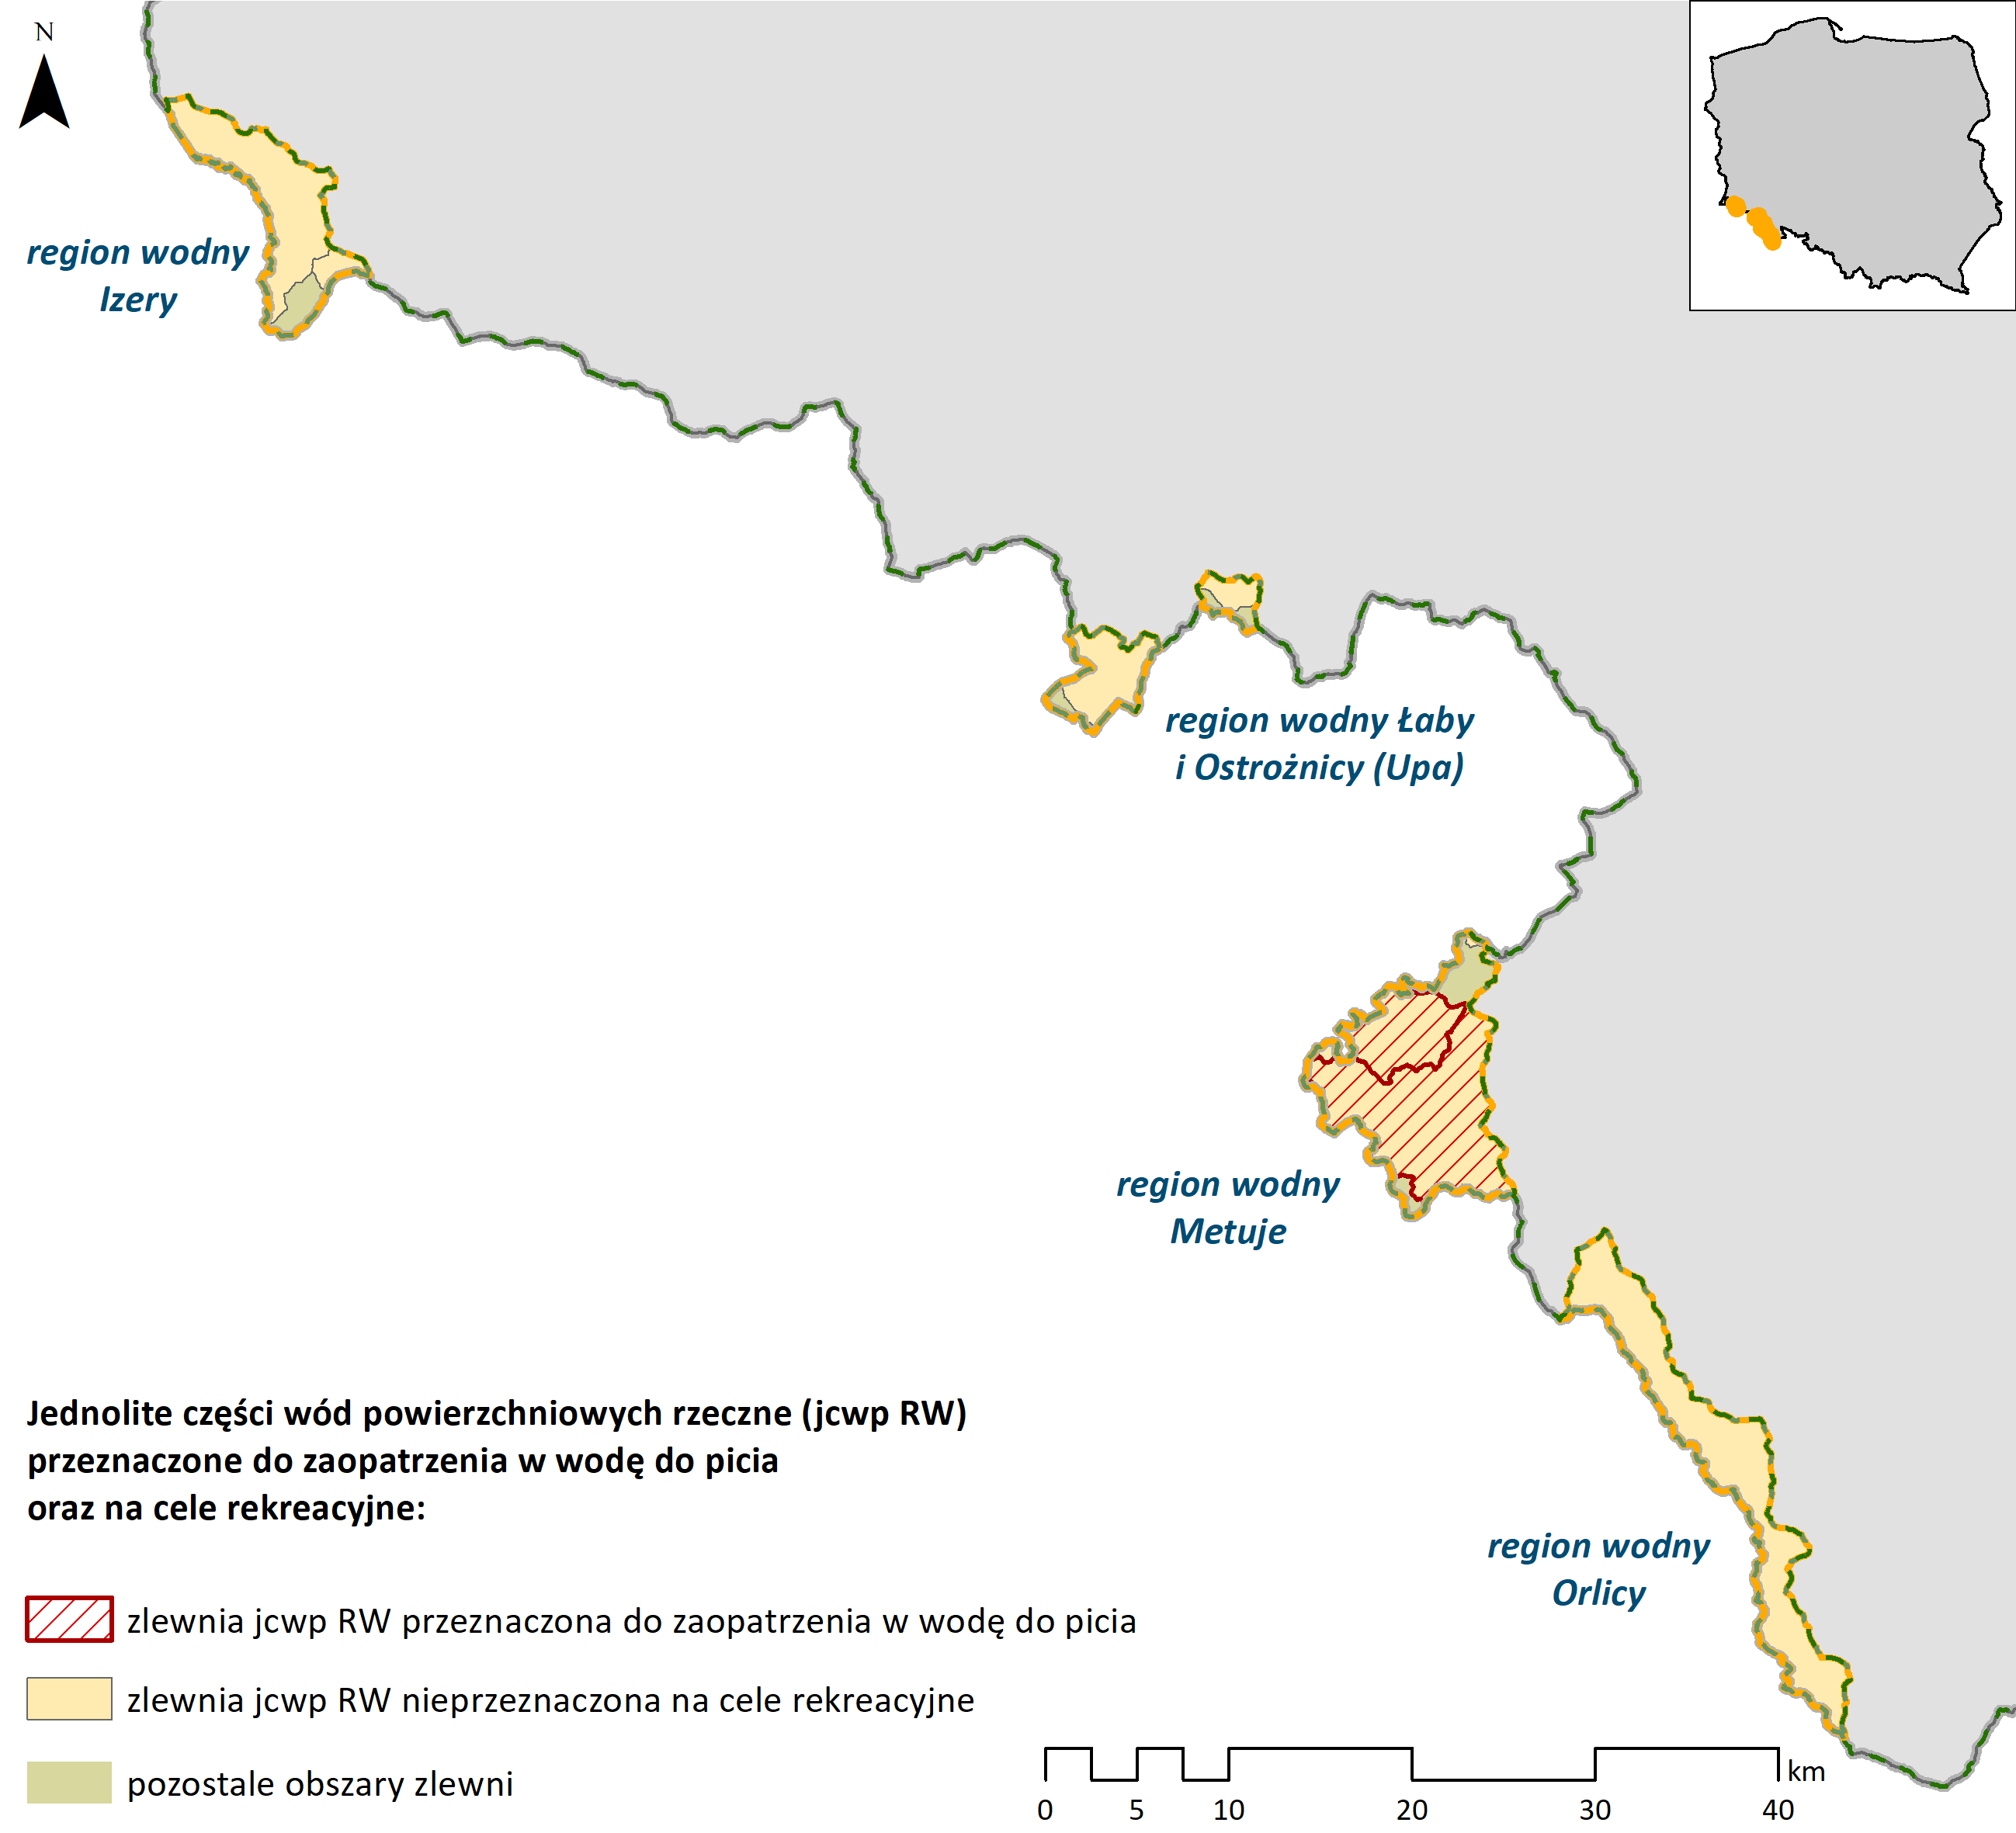
Charakterystyka obszaru dorzecza Łaby
Liczba jednolitych części wód
w obszarze dorzecza Łaby:
jcwp rzeczne (RW): 8
jcwp zbiornikowe (RWr): 0
jcwp jeziorne (LW): 0
jcwp przejściowe (TW): 0
jcwp przybrzeżne (CW): 0
jcwpd (podziemne): 5
Status jcwp w obszarze dorzecza Łaby :
NAT: 100%
SCW: 0%
SZCW: 0%
Status jcwp RW – regiony wodne obszaru dorzecza Łaby
Obszary chronione w obszarze dorzecza:
ZL (zaopatrzenie w wodę): 2 jcwp, 5 jcwpd
RK (rekreacja): brak
SiG (siedliska i gatunki): 8 jcwp
EUT (eutrofizacja): 8 jcwp
Zlewnie jcwp RW – regiony wodne obszaru dorzecza Łaby
Notes:
11

Slide 12
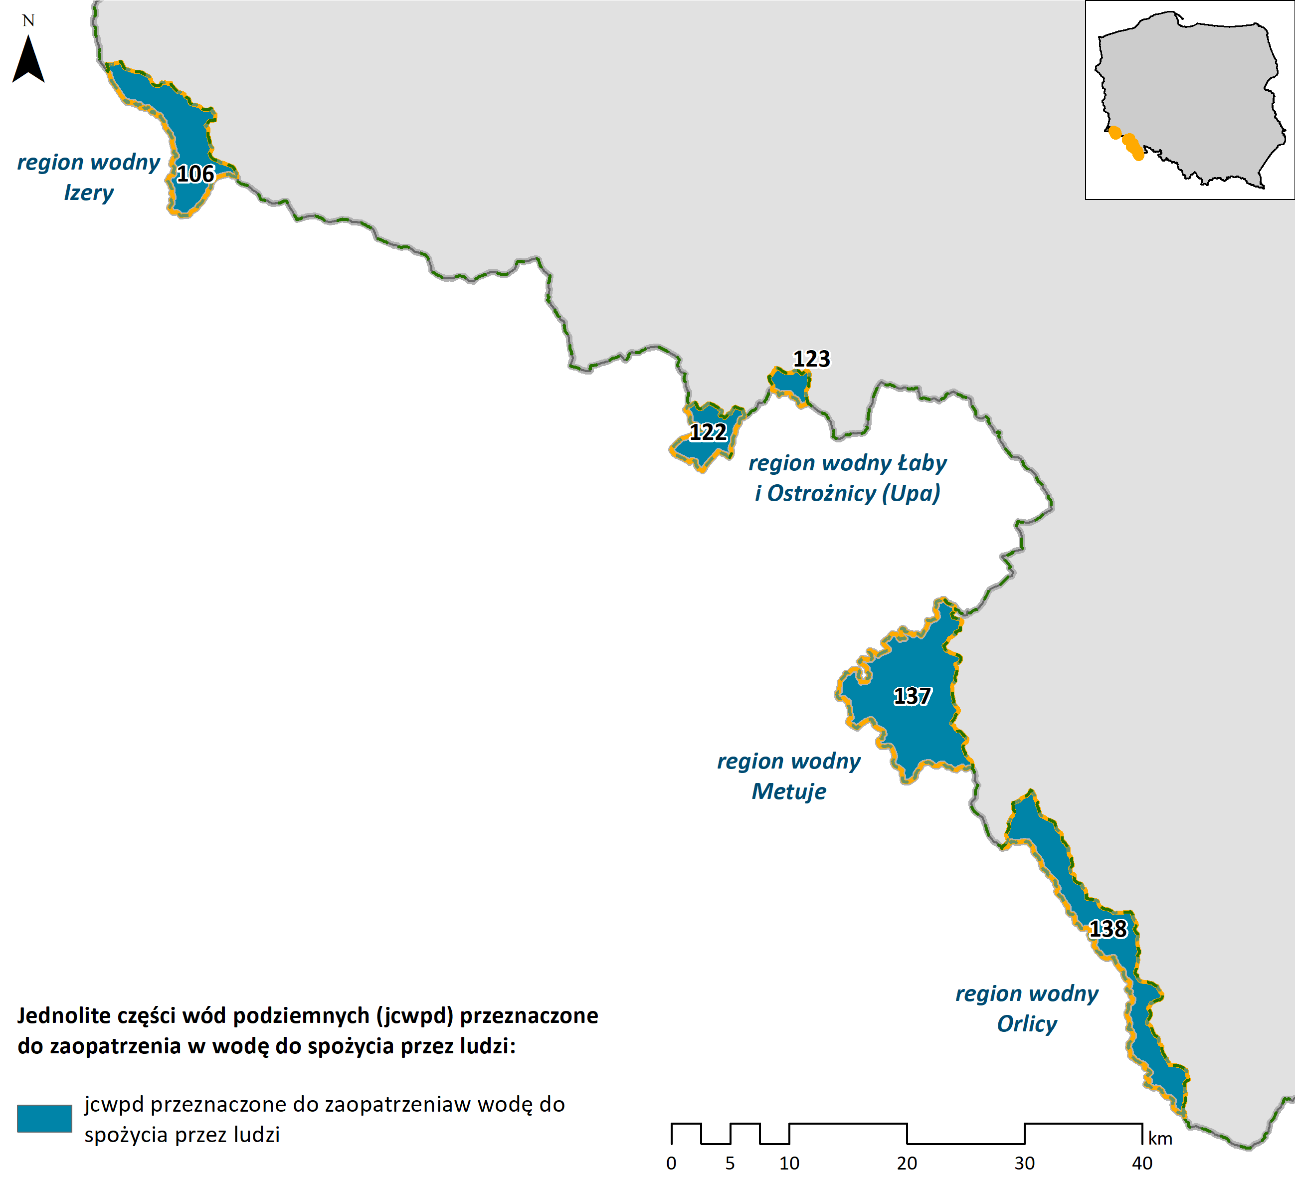
Charakterystyka obszaru dorzecza Łaby
Liczba jednolitych części wód
w obszarze dorzecza Łaby:
jcwp rzeczne (RW): 8
jcwp zbiornikowe (RWr): 0
jcwp jeziorne (LW): 0
jcwp przejściowe (TW): 0
jcwp przybrzeżne (CW): 0
jcwpd (podziemne): 5
Status jcwp w obszarze dorzecza Łaby :
NAT: 100%
SCW: 0%
SZCW: 0%
Obszary chronione w obszarze dorzecza:
ZL (zaopatrzenie w wodę): 2 jcwp, 5 jcwpd
RK (rekreacja): brak
SiG (siedliska i gatunki): 8 jcwp
EUT (eutrofizacja): 8 jcwp
jcwpd–regiony wodne obszaru dorzecza Łaby
Notes:
12

Slide 13
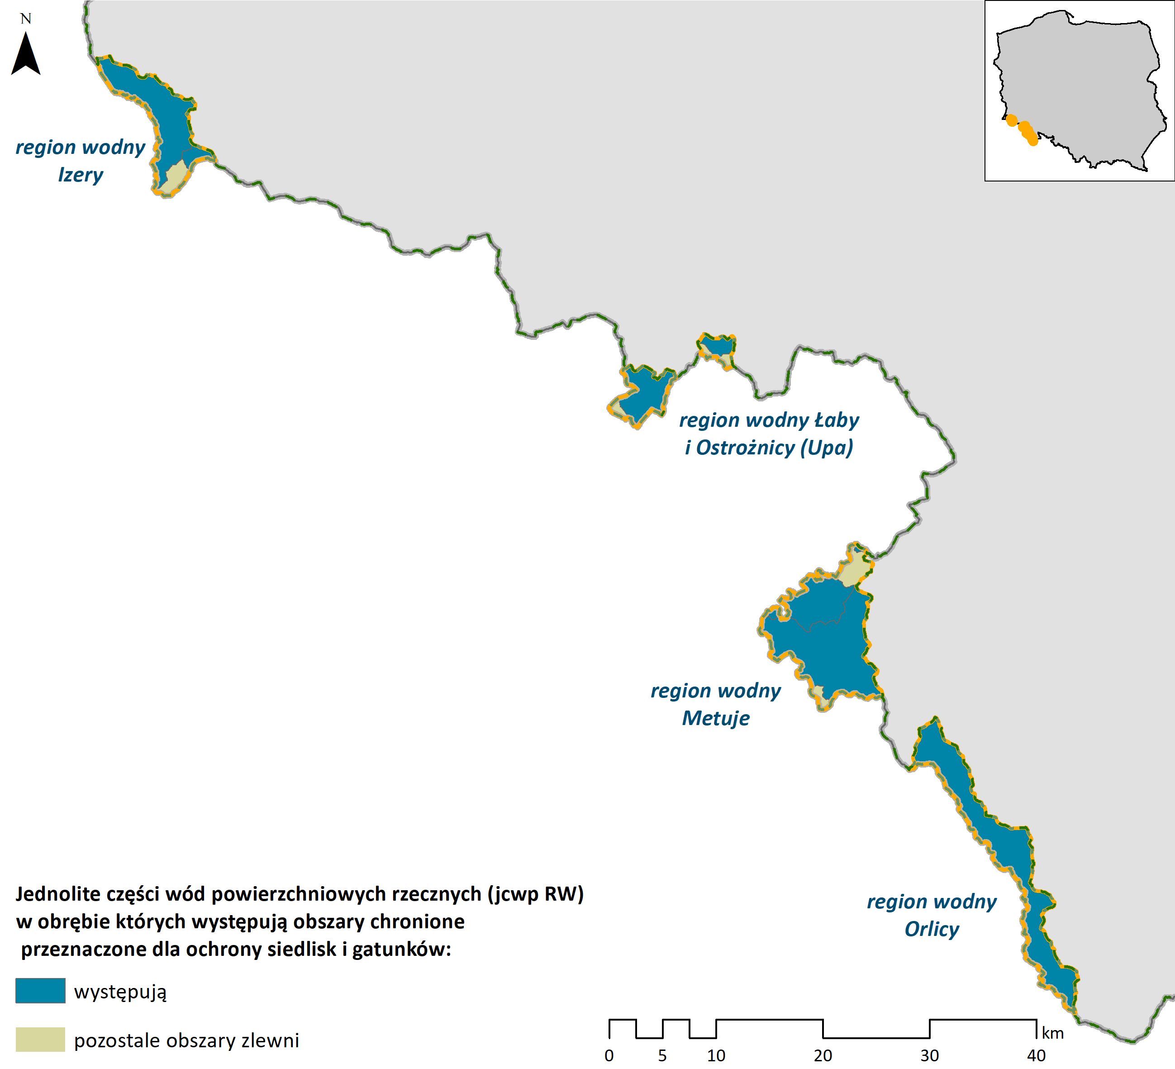
Charakterystyka obszaru dorzecza Łaby - obszary chronione SiG (siedliska i gatunki)
Liczba jednolitych części wód
w obszarze dorzecza Łaby:
jcwp rzeczne (RW): 8
jcwp zbiornikowe (RWr): 0
jcwp jeziorne (LW): 0
jcwp przejściowe (TW): 0
jcwp przybrzeżne (CW): 0
jcwpd (podziemne): 5
Status jcwp w obszarze dorzecza Łaby :
NAT: 100%
SCW: 0%
SZCW: 0%
Obszary chronione w obszarze dorzecza:
ZL (zaopatrzenie w wodę): 2 jcwp, 5 jcwpd
RK (rekreacja): brak
SiG (siedliska i gatunki): 8 jcwp
EUT (eutrofizacja): 8 jcwp
jcwp w obrębie których występują SiG– regiony wodne obszaru dorzecza Łaby
Notes:
13

Slide 14
Identyfikacja presji
Zgodnie z wymaganiami wskazanymi w art. 5 RDW państwa członkowskie mają obowiązek cyklicznego przeglądu wpływu działalności człowieka na środowisko. W zakresie przeglądu przeprowadzana jest identyfikacja znaczących oddziaływań oraz ocena ich wpływu na stan wód powierzchniowych i podziemnych. Odpowiednia ocena presji mających wpływ na jcw umożliwia ustalenie środków dla osiągnięcia celów środowiskowych określonych zgodnie z art. 4 RDW lub powołanie się na wyłączenia w ramach tego przepisu.
Przeprowadzone w ramach IIaPGW analizy wykonane zostały dla każdej kategorii jcwp w zakresie następujących rodzajów presji:
presji wywieranych na stan hydromorfologiczny;
presji wywieranych na elementy biologiczne;
presji wywieranych na elementy fizykochemiczne;
presji wywieranych na stan chemiczny;
presji wywieranych na zasoby wód powierzchniowych.
W przypadku jcwpd analizy dotyczyły:
presji wywieranych na stan chemiczny;
presji wywieranych na stan ilościowy.
Analizy uwzględniały również presje wywierane na obszary chronione oraz kumulację identyfikowanych presji
Notes:
14

Slide 15
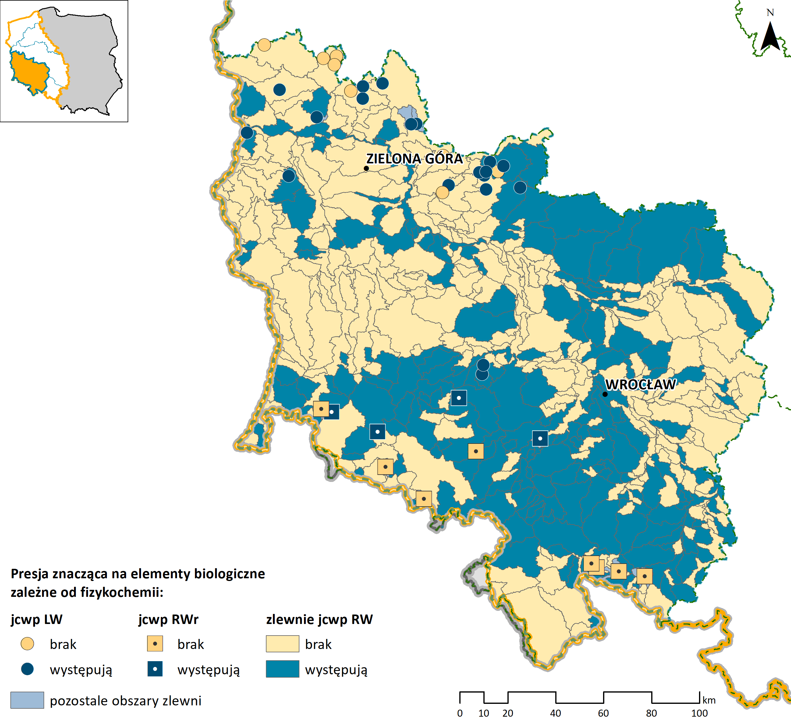
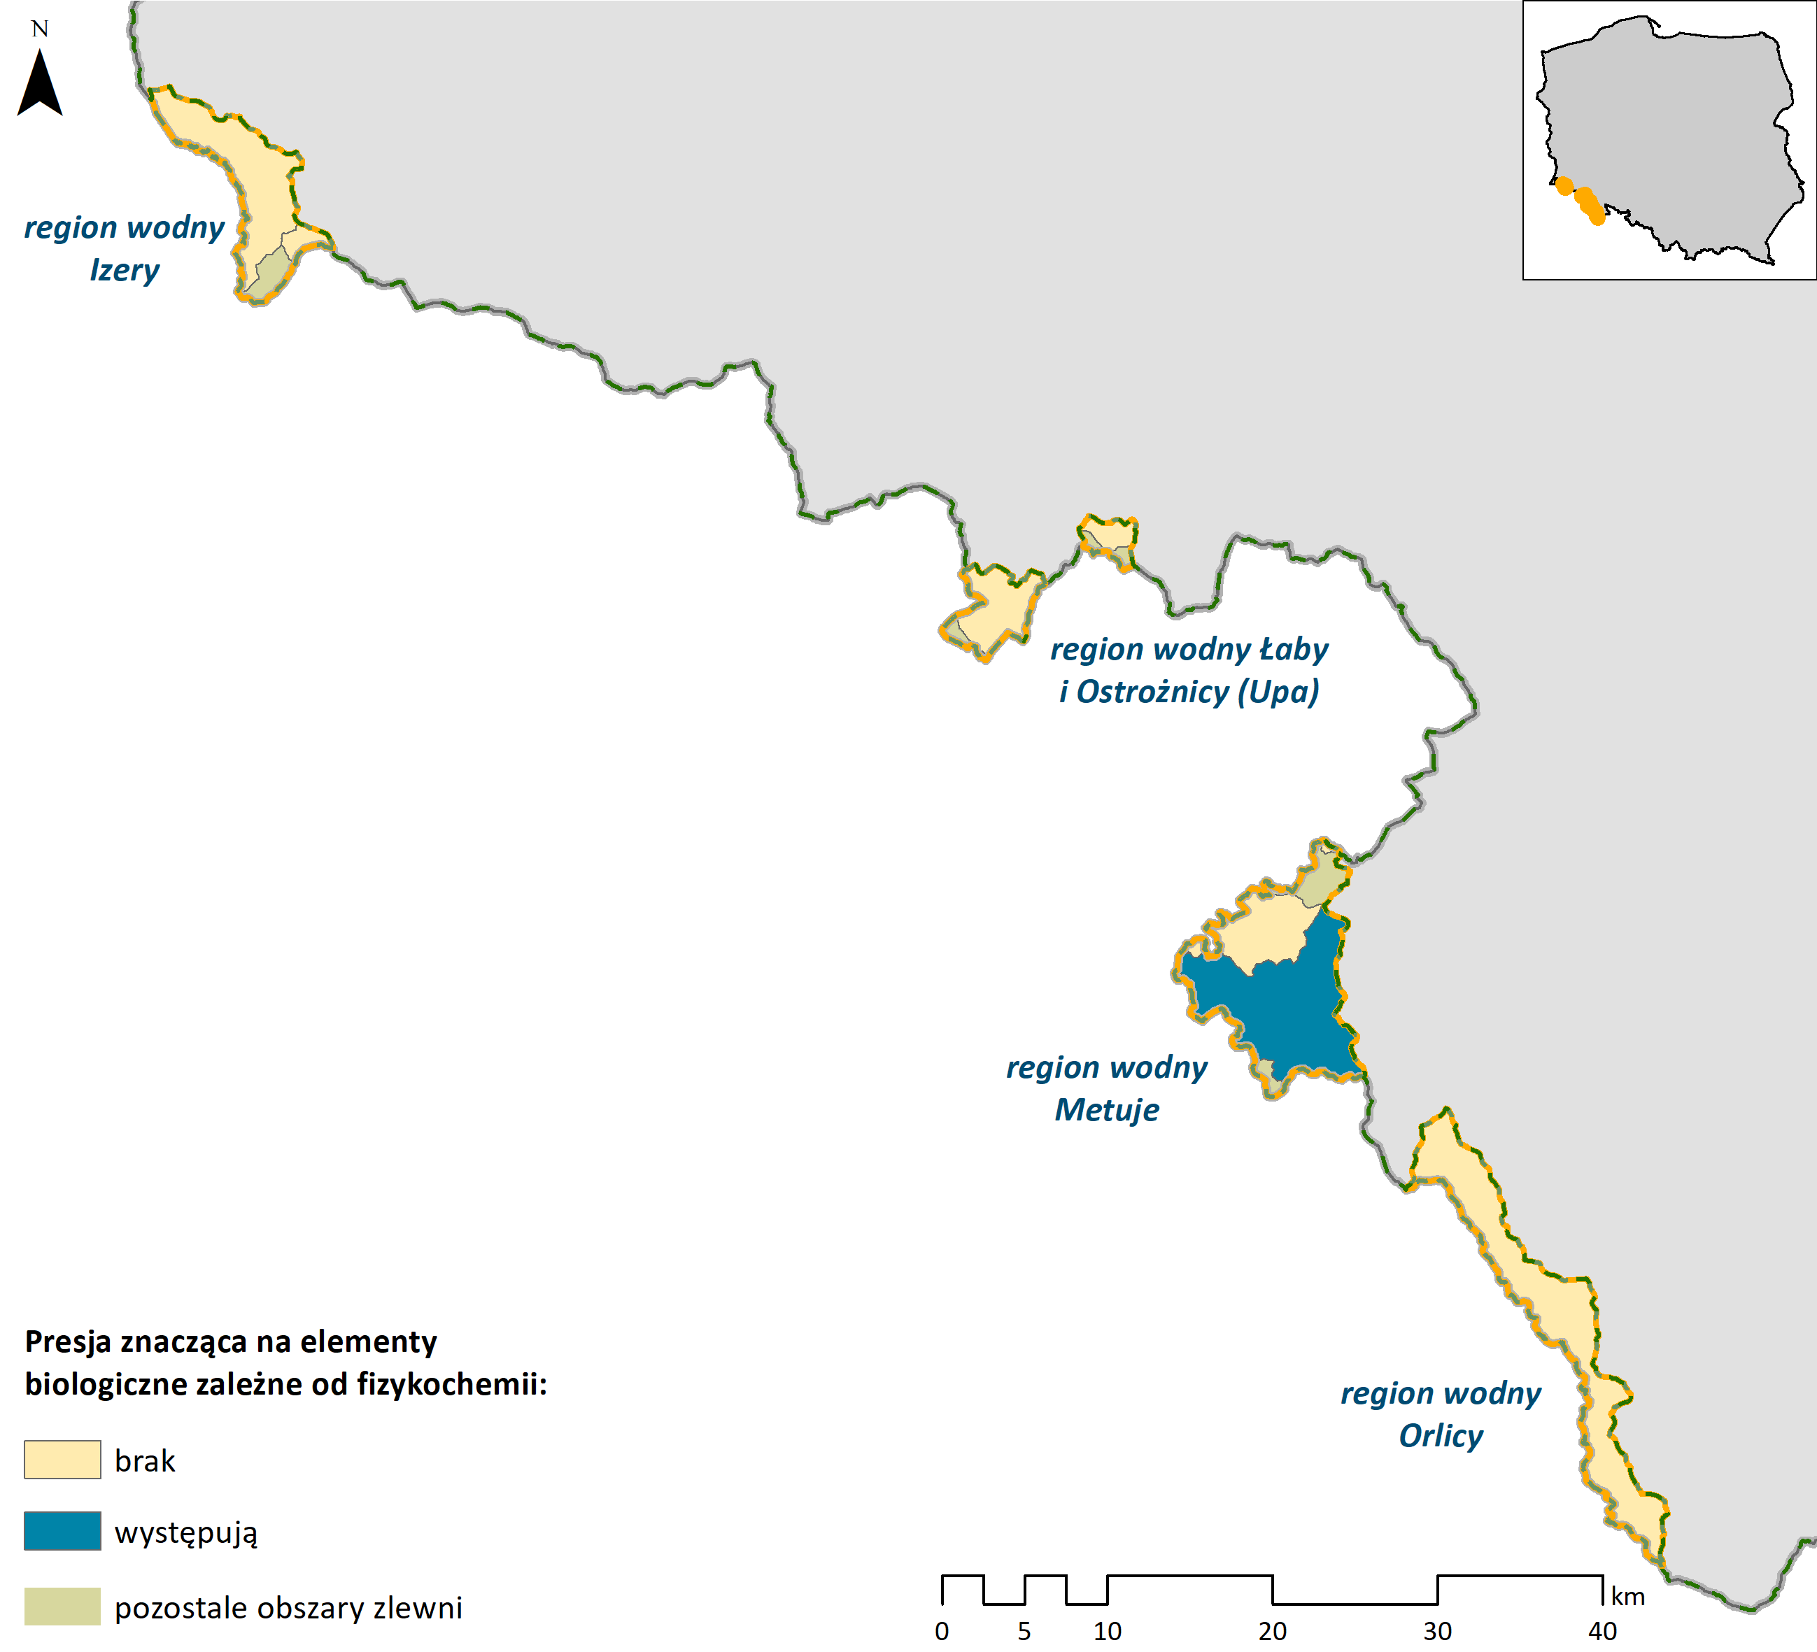
Identyfikacja presji – region wodny Środkowej Odry, obszar dorzecza Łaby
- presje na elementy biologiczne zależne od fizykochemii
 | Region wodny Środkowej Odry | Obszar dorzecza Łaby
jcwp RW | 185 | 1
jcwp RWr | 4 | nd
jcwp LW | 19 | nd
nd – nie dotyczy z uwagi na brak tej kategorii wód
Zidentyfikowane presje na elementy biologiczne zależne od fizykochemii - region wodny Środkowej Odry
Zidentyfikowane presje na elementy biologiczne zależne od fizykochemii – obszar dorzecza Łaby
Notes:
15

Slide 16
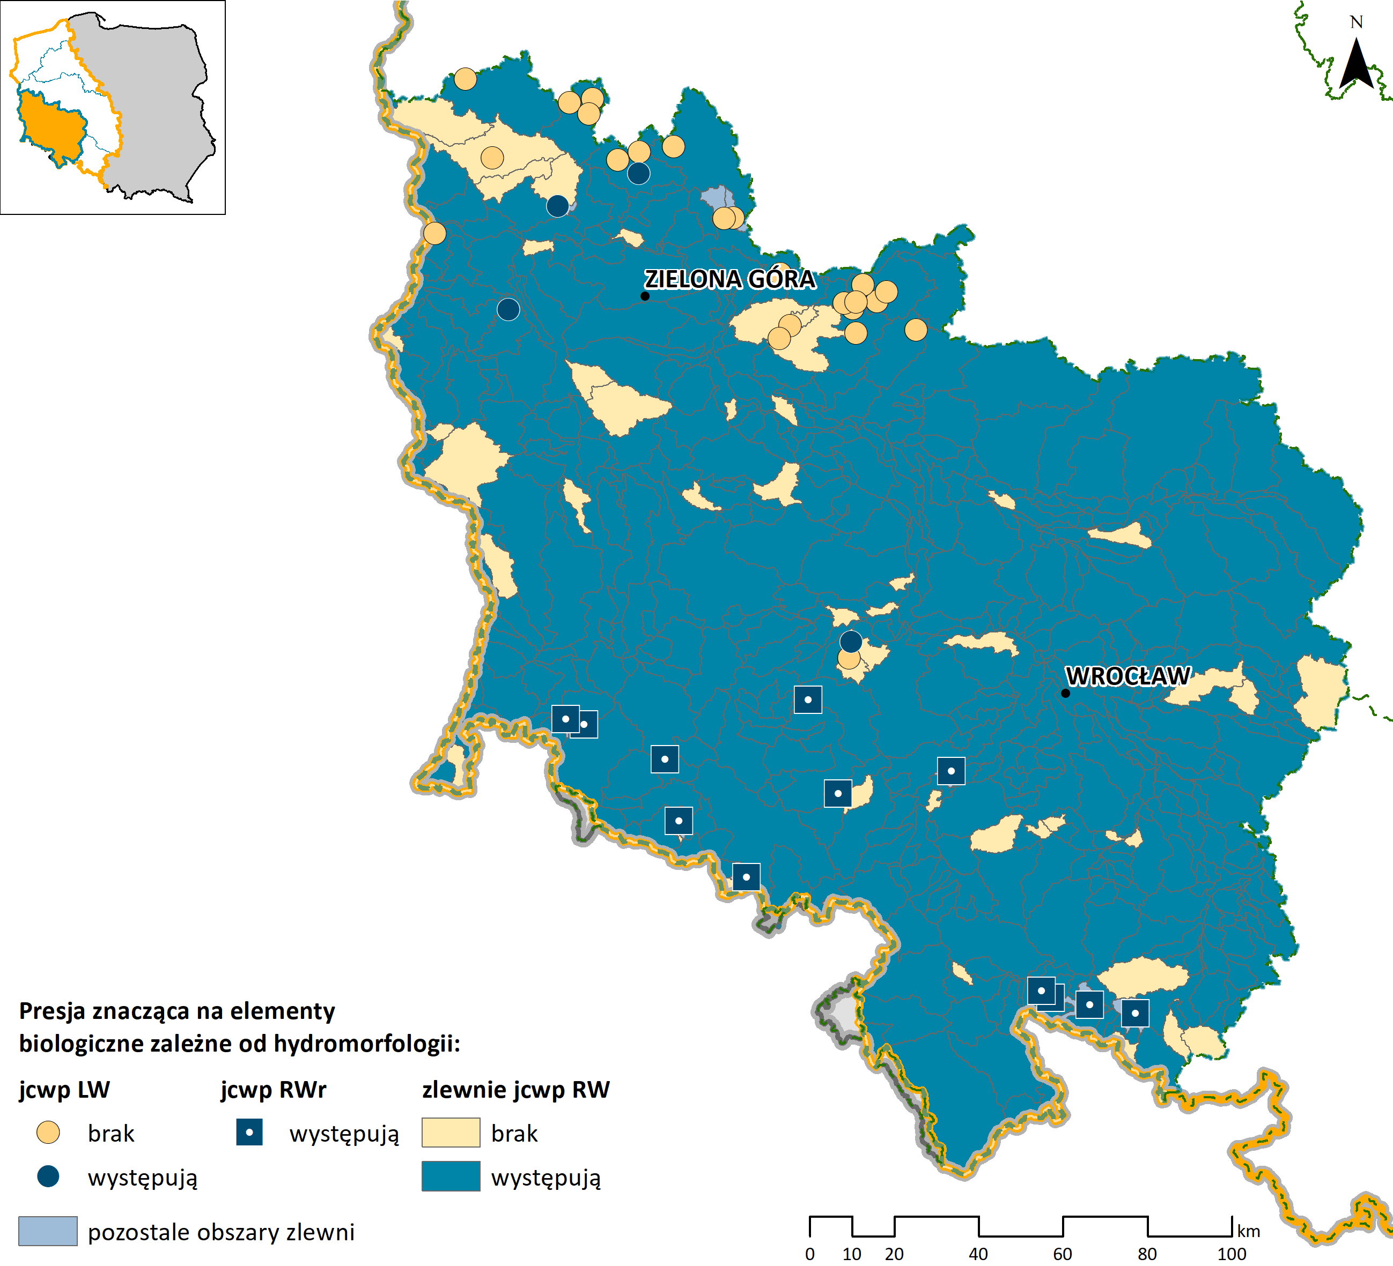
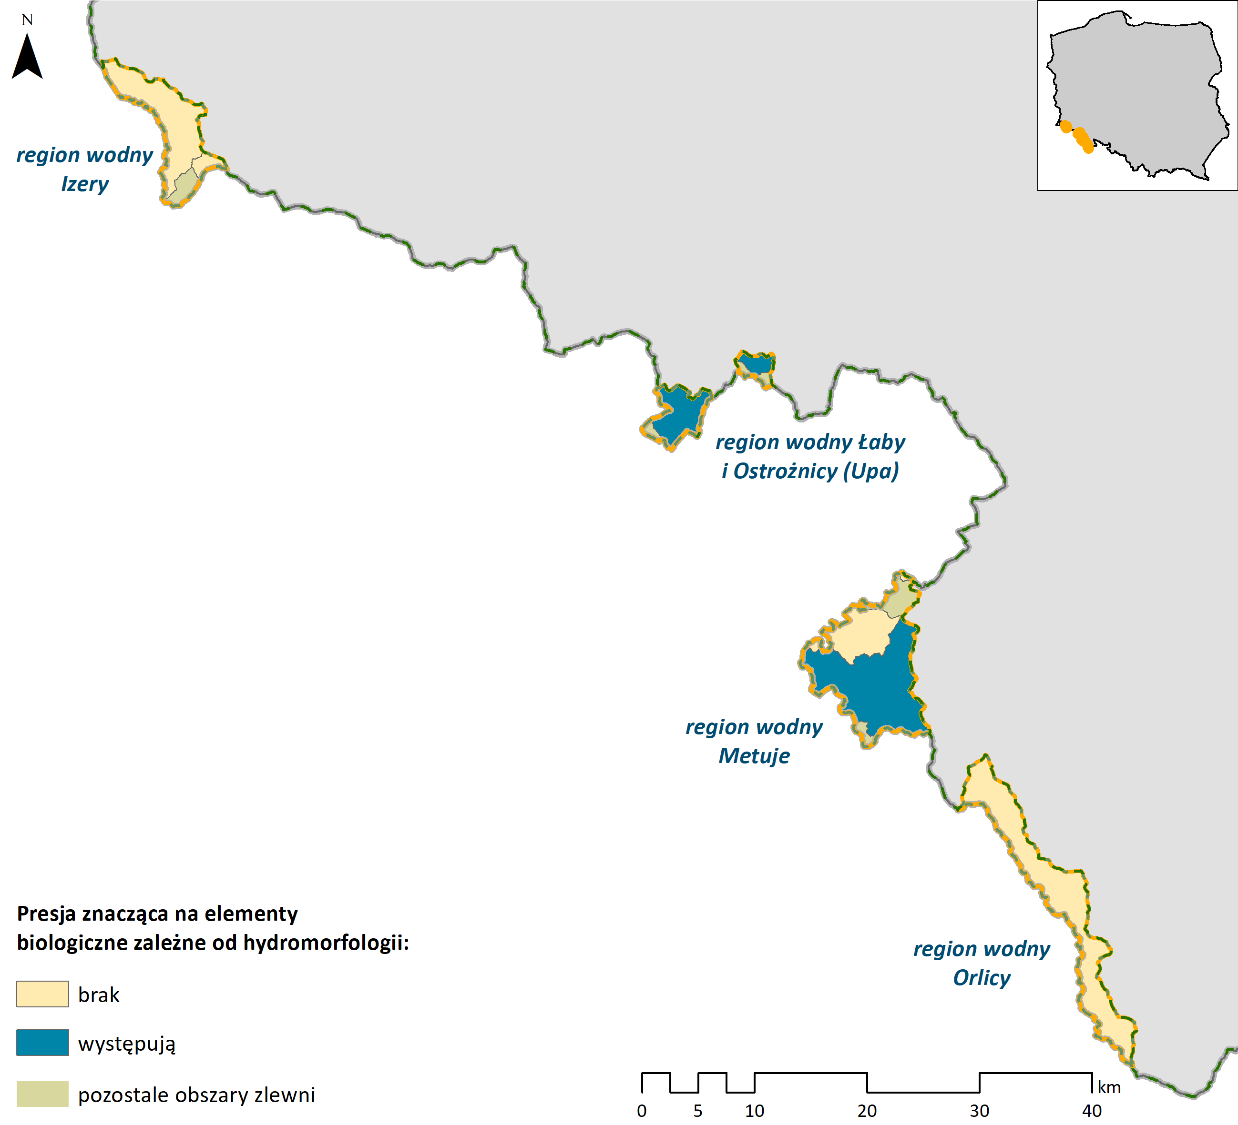
Identyfikacja presji – region wodny Środkowej Odry, obszar dorzecza Łaby
- presje na elementy biologiczne zależne od hydromorfologii
 | Region wodny Środkowej Odry | Obszar dorzecza Łaby
jcwp RW | 400 | 3
jcwp RWr | 12 | nd
jcwp LW | 4 | nd
nd – nie dotyczy z uwagi na brak tej kategorii wód
Zidentyfikowane presje na elementy biologiczne zależne od hydromofologii - region wodny Środkowej Odry
Zidentyfikowane presje na elementy biologiczne zależne od hydromorfologii – obszar dorzecza Łaby
Notes:
16

Slide 17
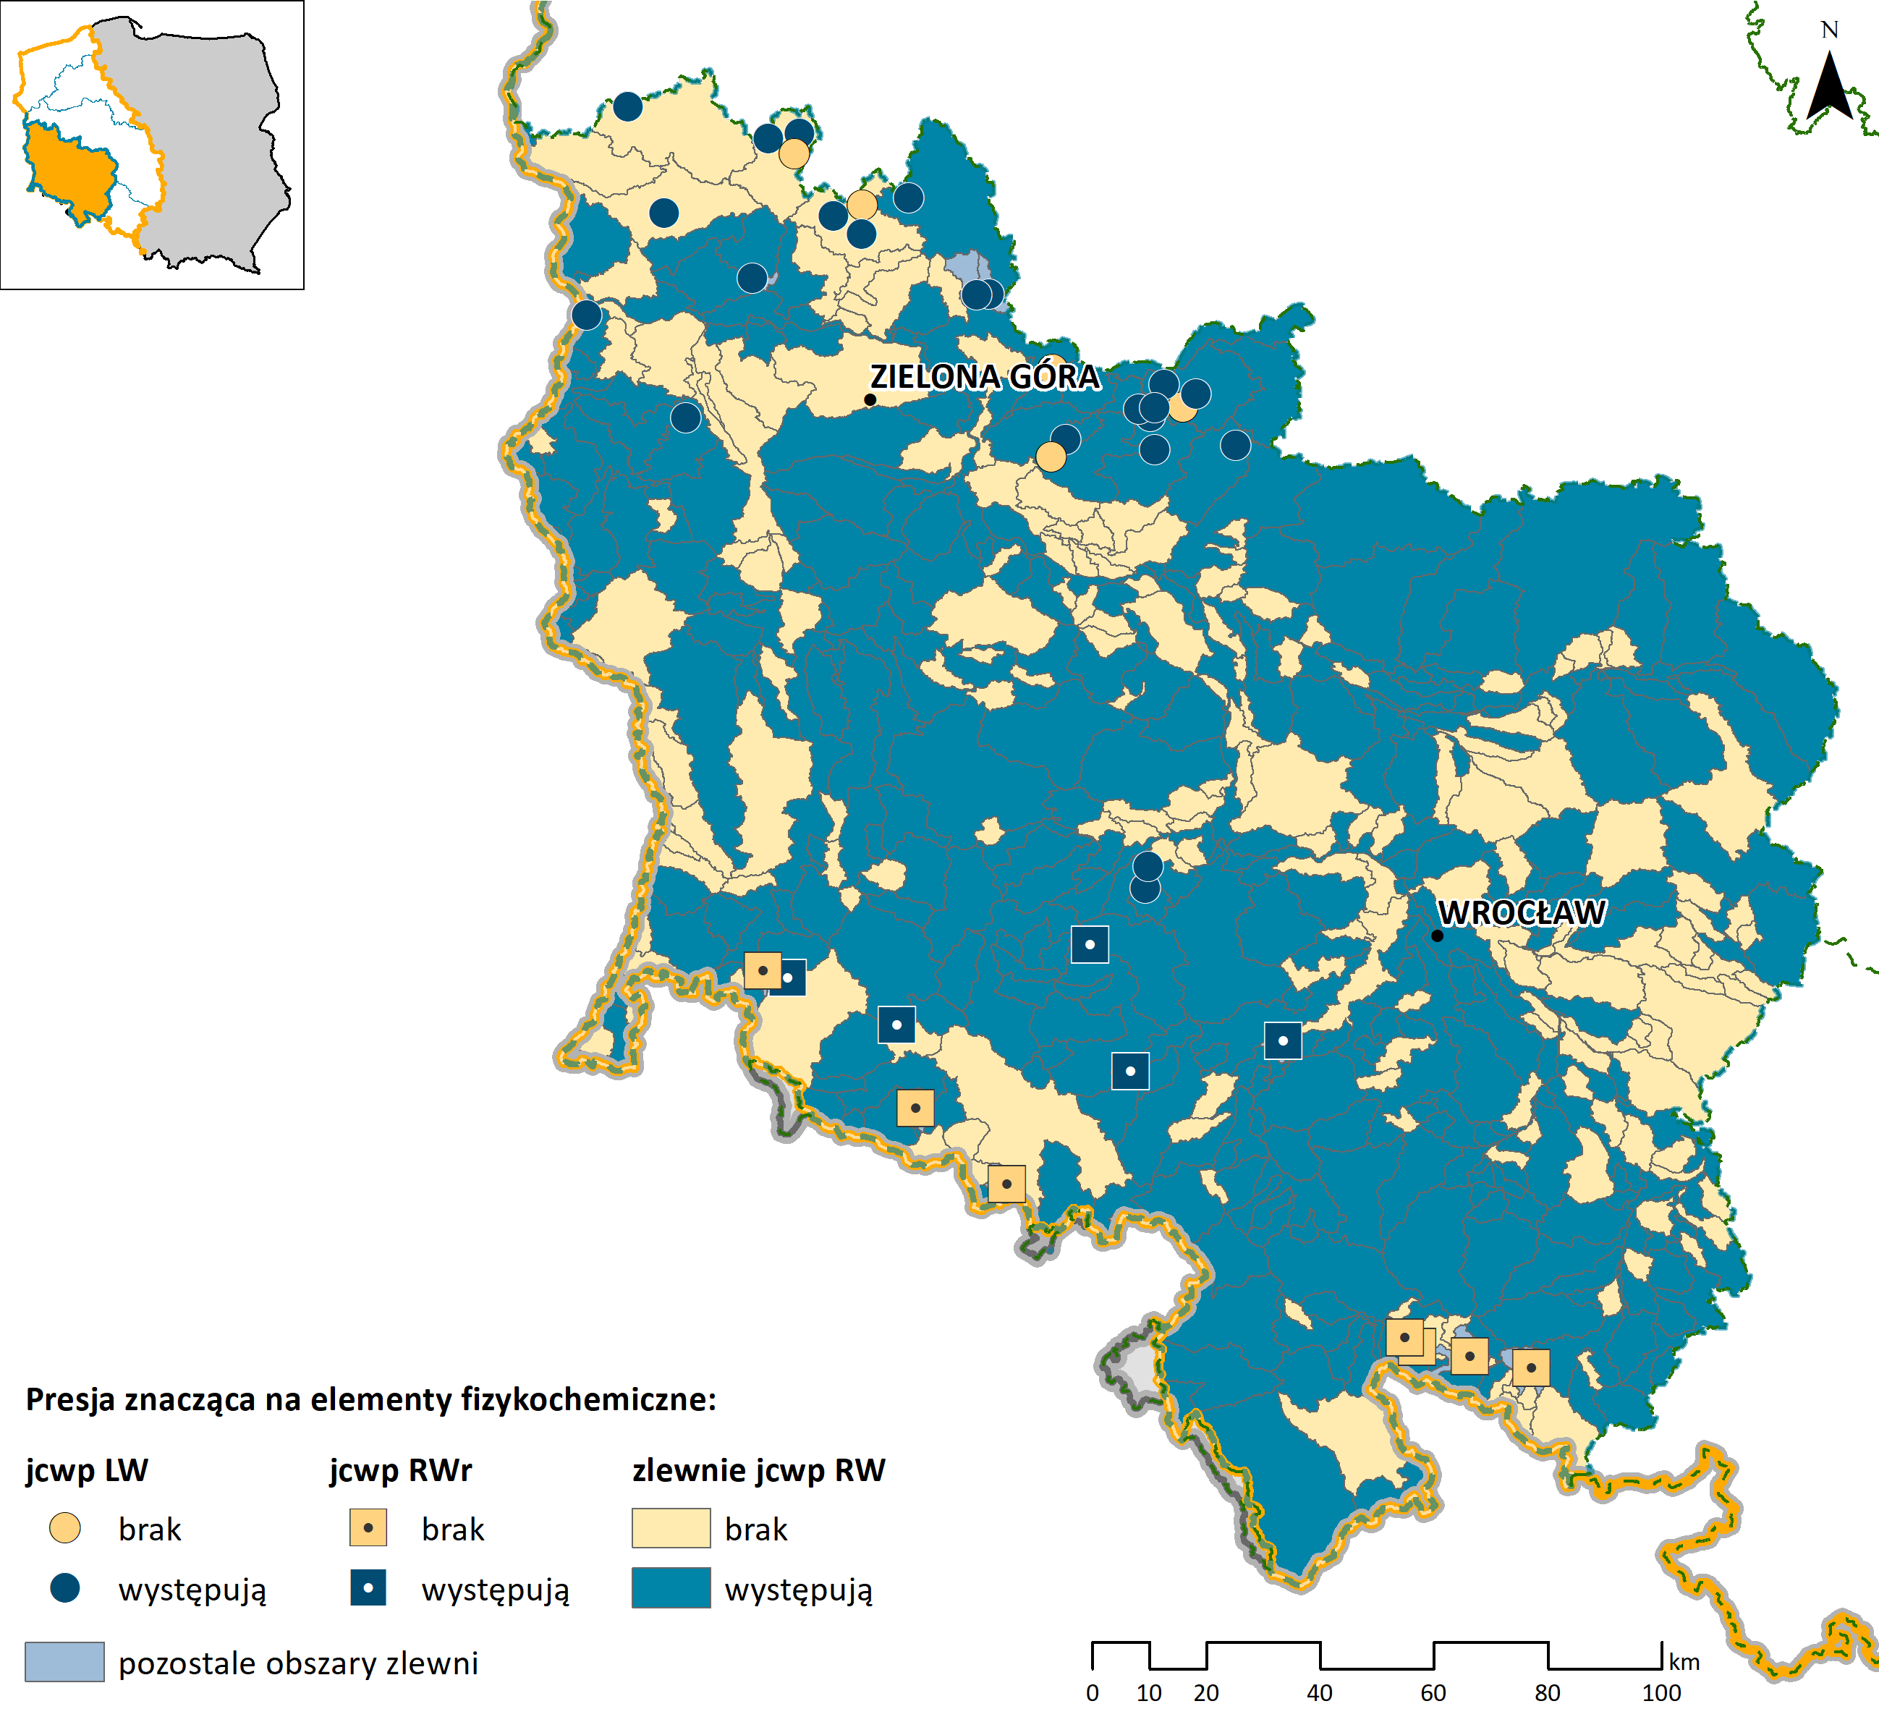
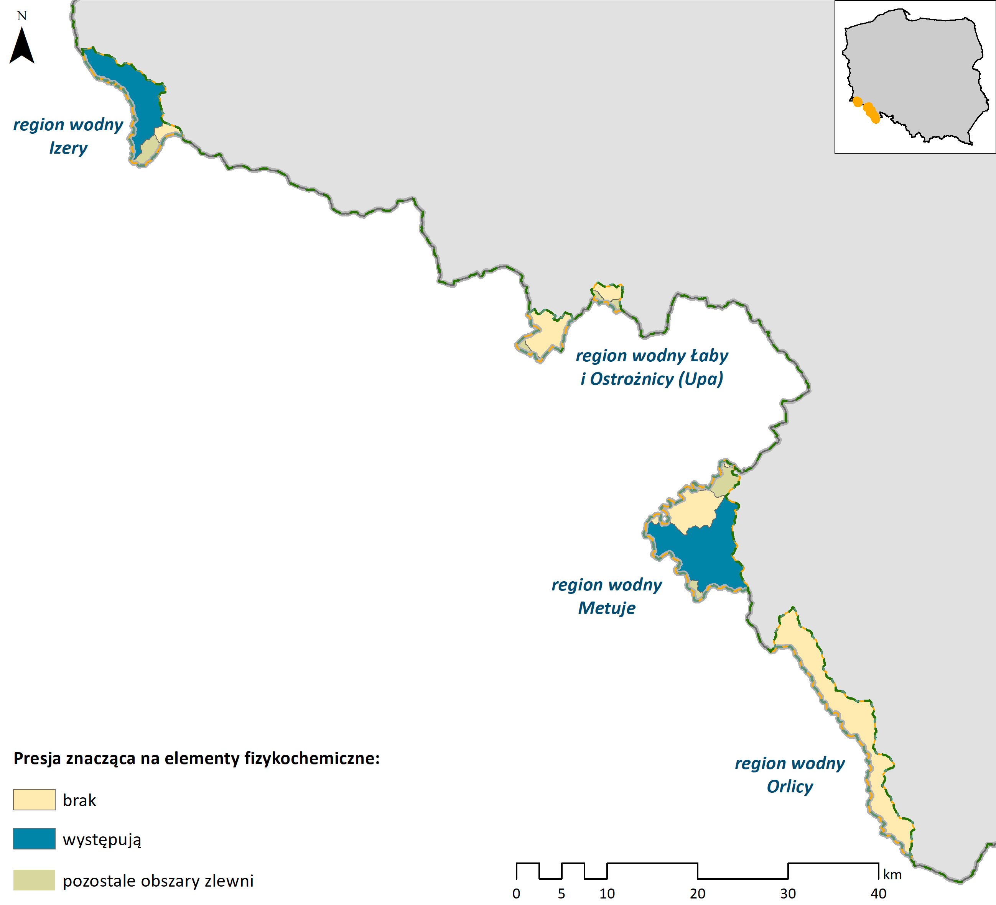
Identyfikacja presji – region wodny Środkowej Odry, obszar dorzecza Łaby
- presje na elementy fizykochemiczne
 | Region wodny Środkowej Odry | Obszar dorzecza Łaby
jcwp RW | 274 | 2
jcwp RWr | 5 | nd
jcwp LW | 23 | nd
nd – nie dotyczy z uwagi na brak tej kategorii wód
Zidentyfikowane presje na elementy fizykochemiczne - region wodny Środkowej Odry
Zidentyfikowane presje na elementy fizykochemiczne – obszar dorzecza Łaby
Notes:
17

Slide 18
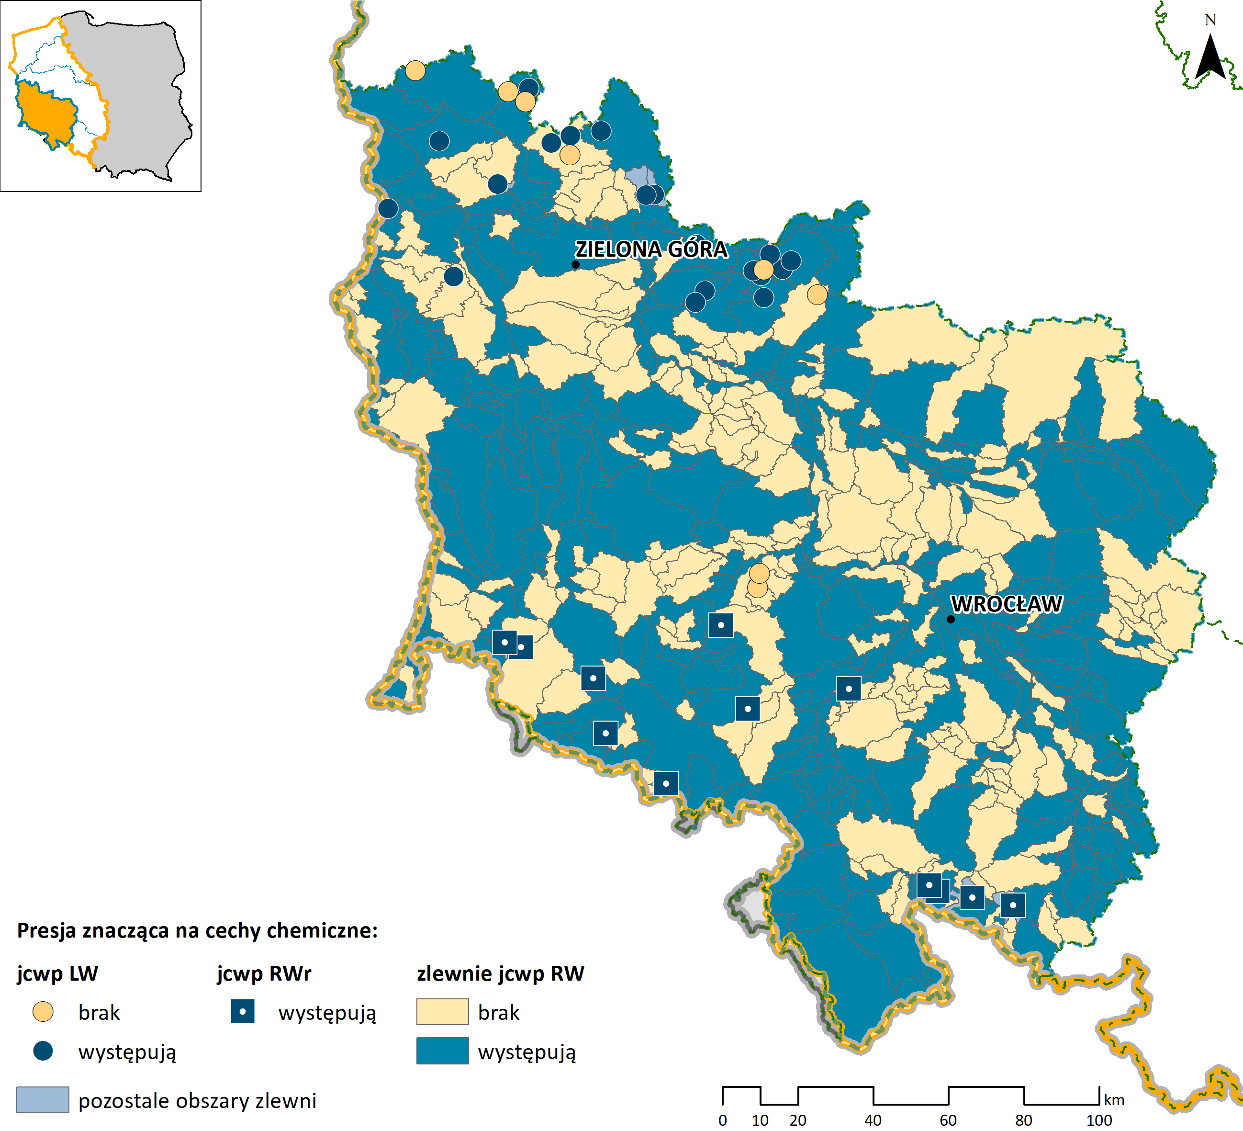
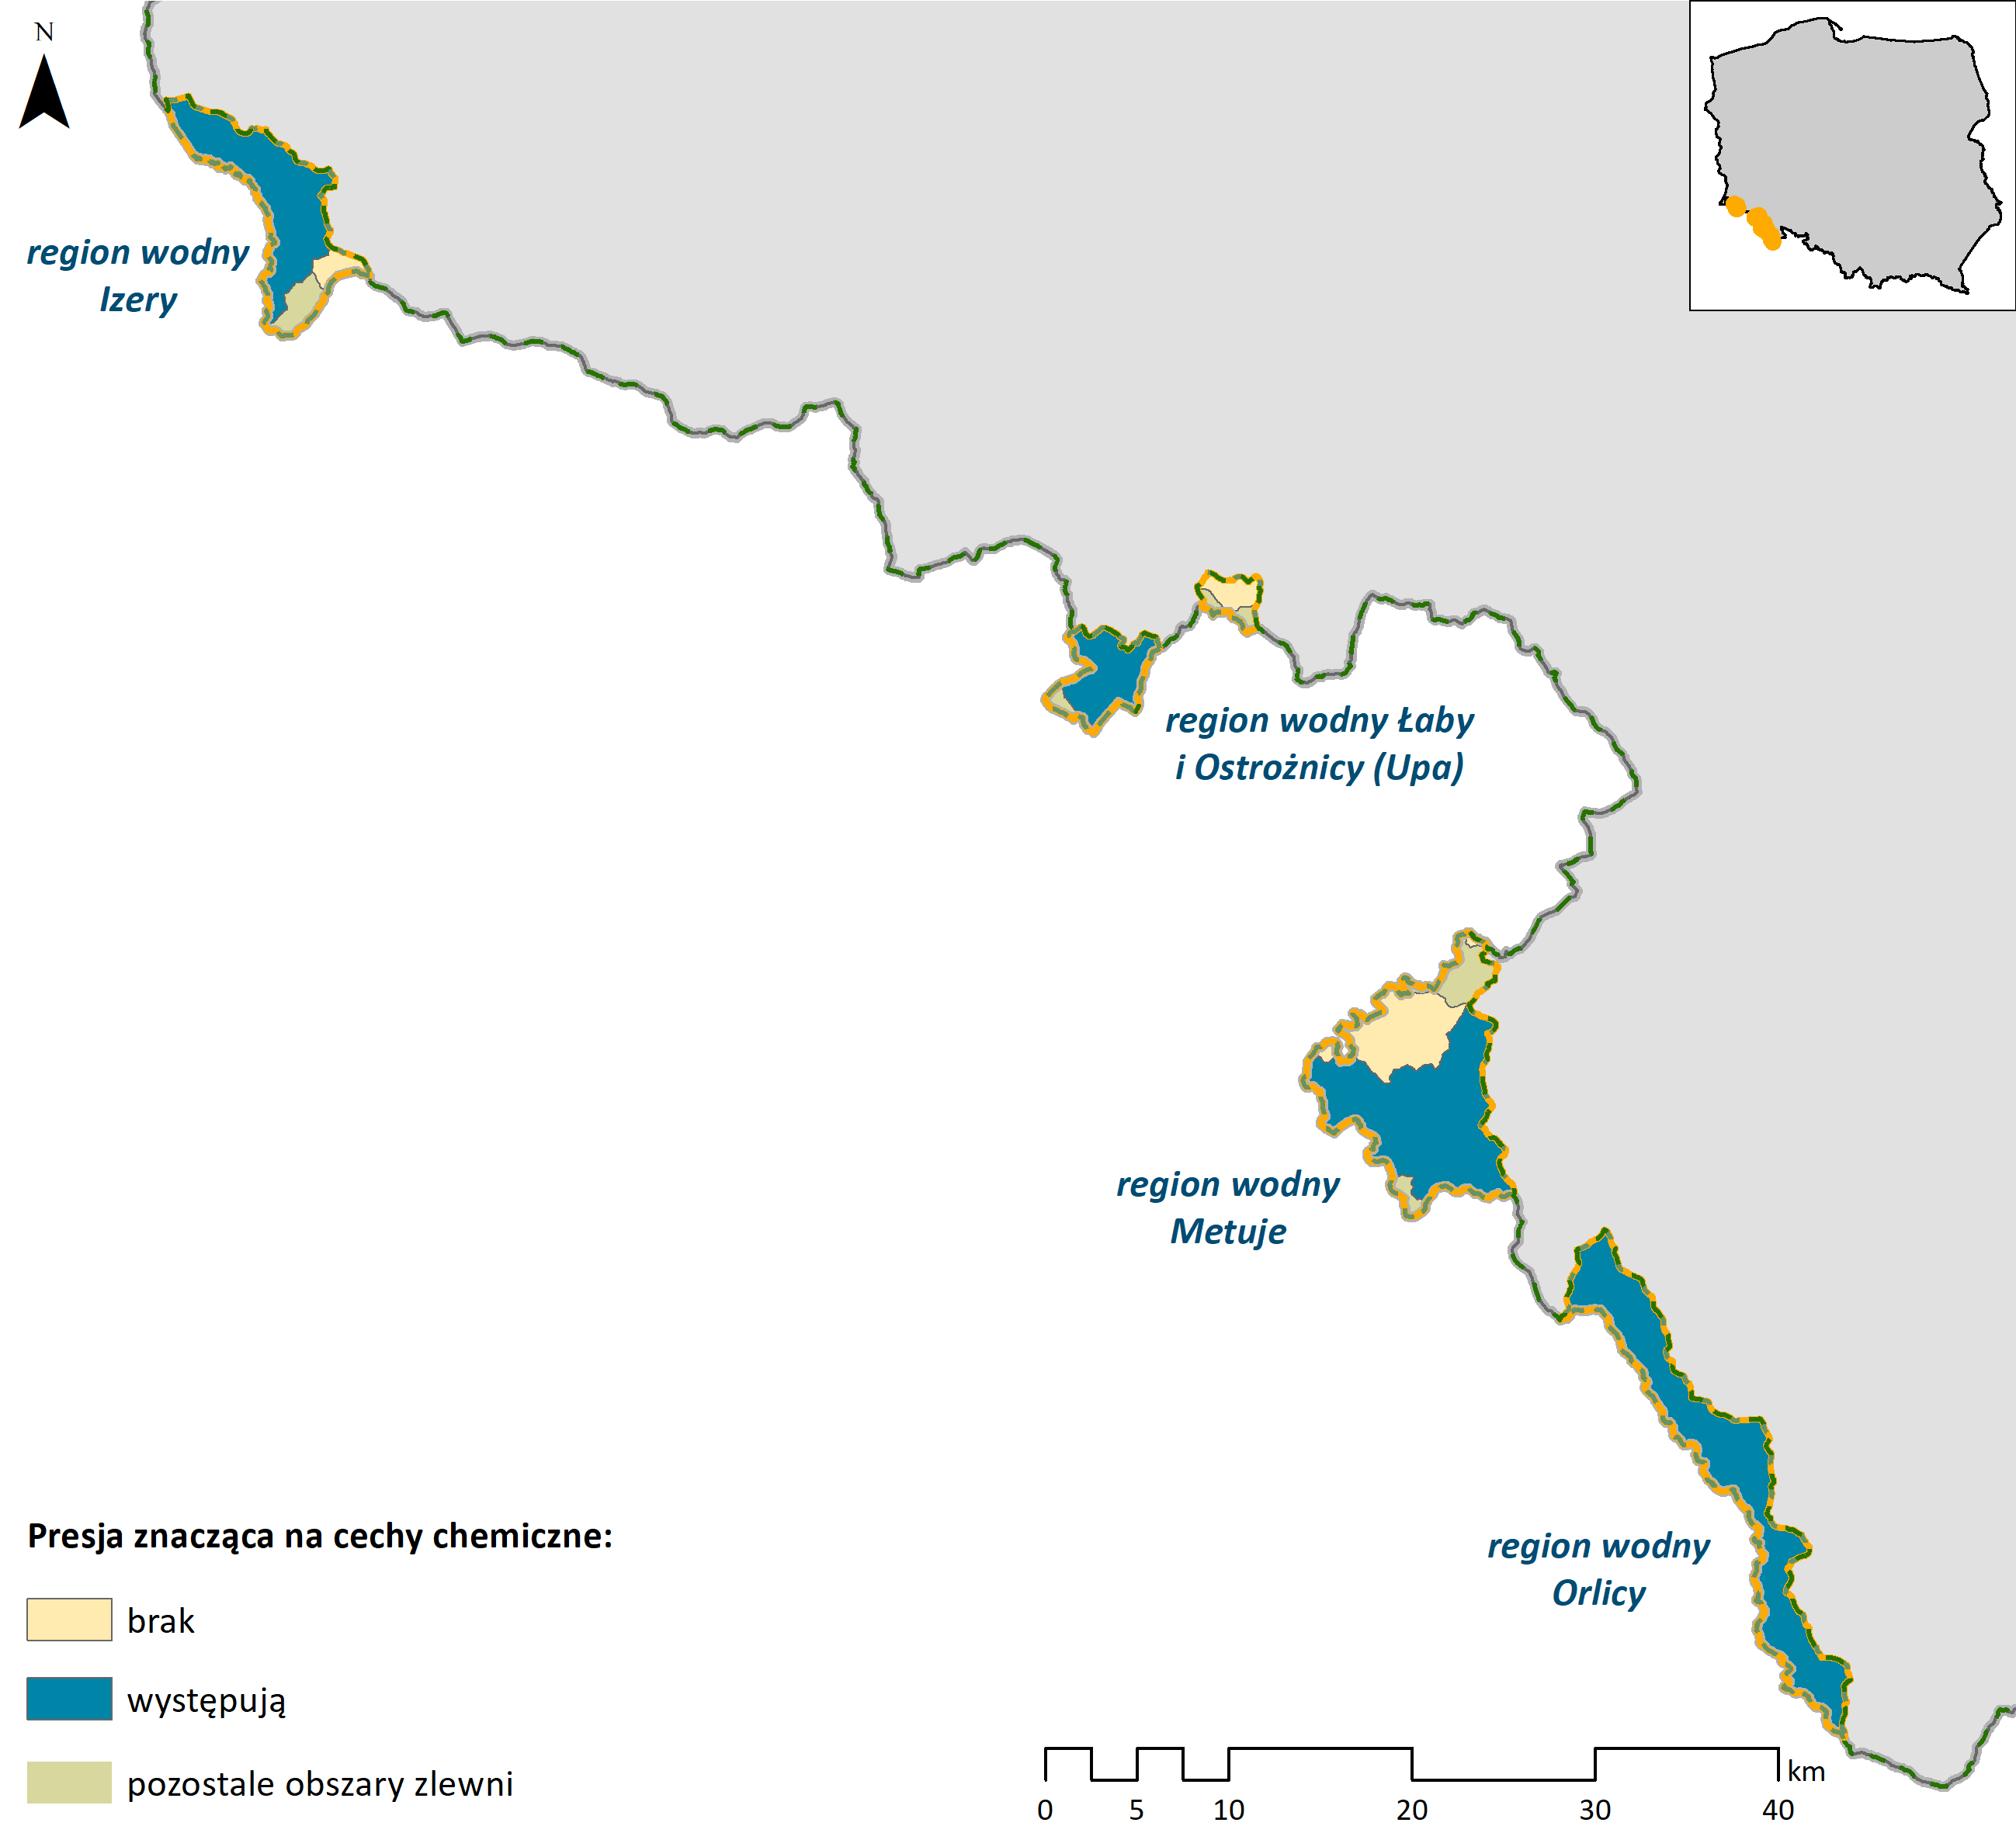
Identyfikacja presji – region wodny Środkowej Odry, obszar dorzecza Łaby
- presje na cechy chemiczne
 | Region wodny Środkowej Odry | Obszar dorzecza Łaby
jcwp RW | 223 | 4
jcwp RWr | 12 | nd
jcwp LW | 19 | nd
nd – nie dotyczy z uwagi na brak tej kategorii wód
Zidentyfikowane presje na cechy chemiczne - region wodny Środkowej Odry
Zidentyfikowane presje na cechy chemiczne – obszar dorzecza Łaby
Notes:
18

Slide 19
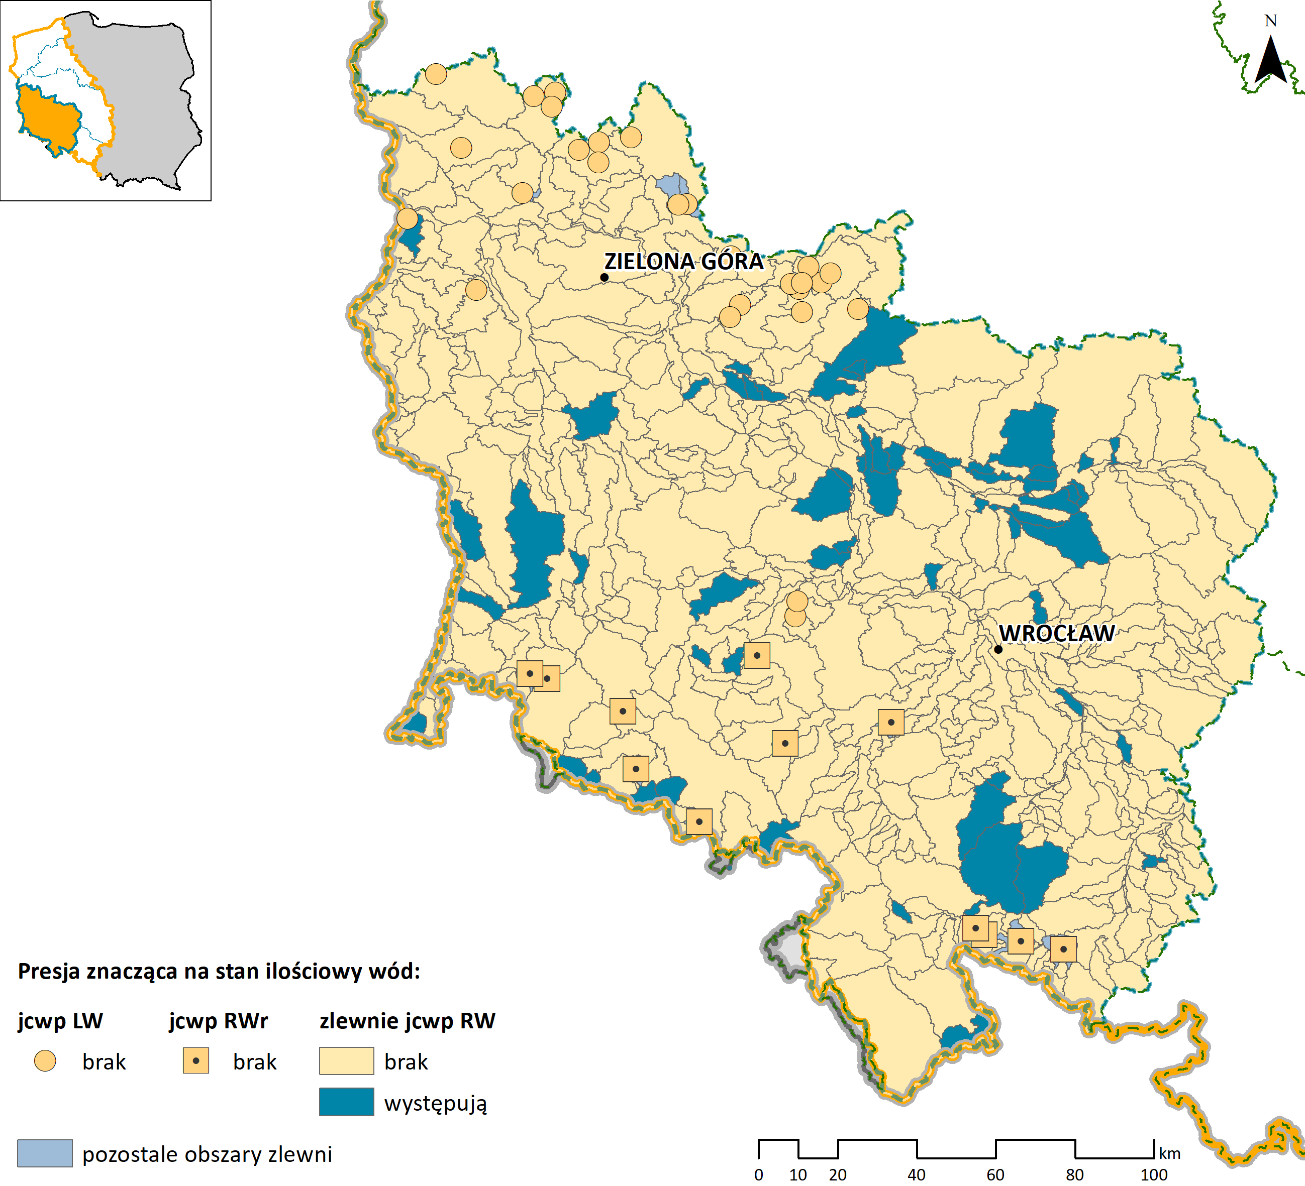
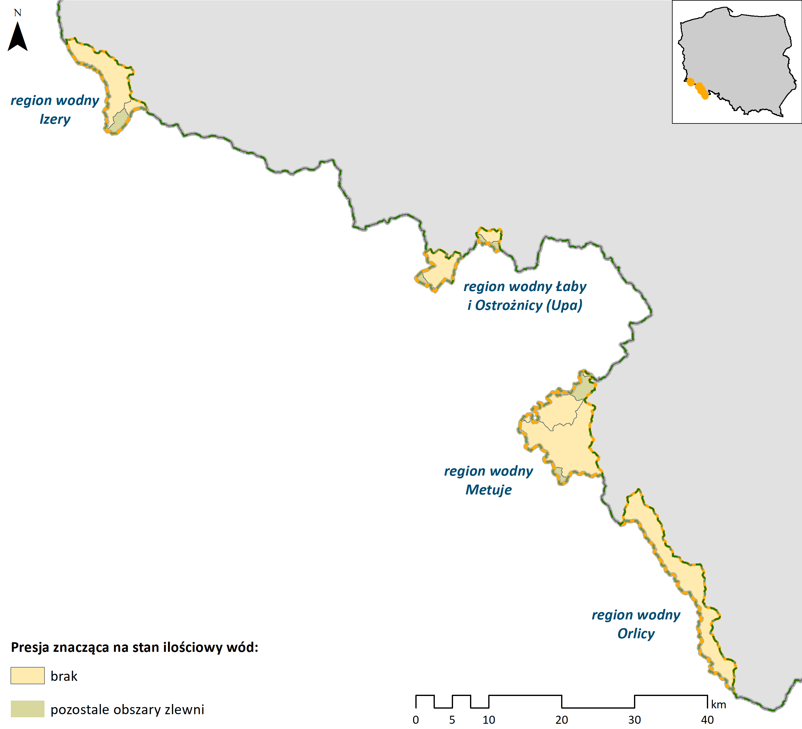
Identyfikacja presji – region wodny Środkowej Odry, obszar dorzecza Łaby
- presje na zasoby wodne
 | Region wodny Środkowej Odry | Obszar dorzecza Łaby
jcwp RW | 57 | -
jcwp RWr | - | nd
jcwp LW | - | nd
nd – nie dotyczy z uwagi na brak tej kategorii wód
Zidentyfikowane presje na zasoby wodne - region wodny Środkowej Odry
Zidentyfikowane presje na zasoby wodne – obszar dorzecza Łaby
Notes:
19

Slide 20
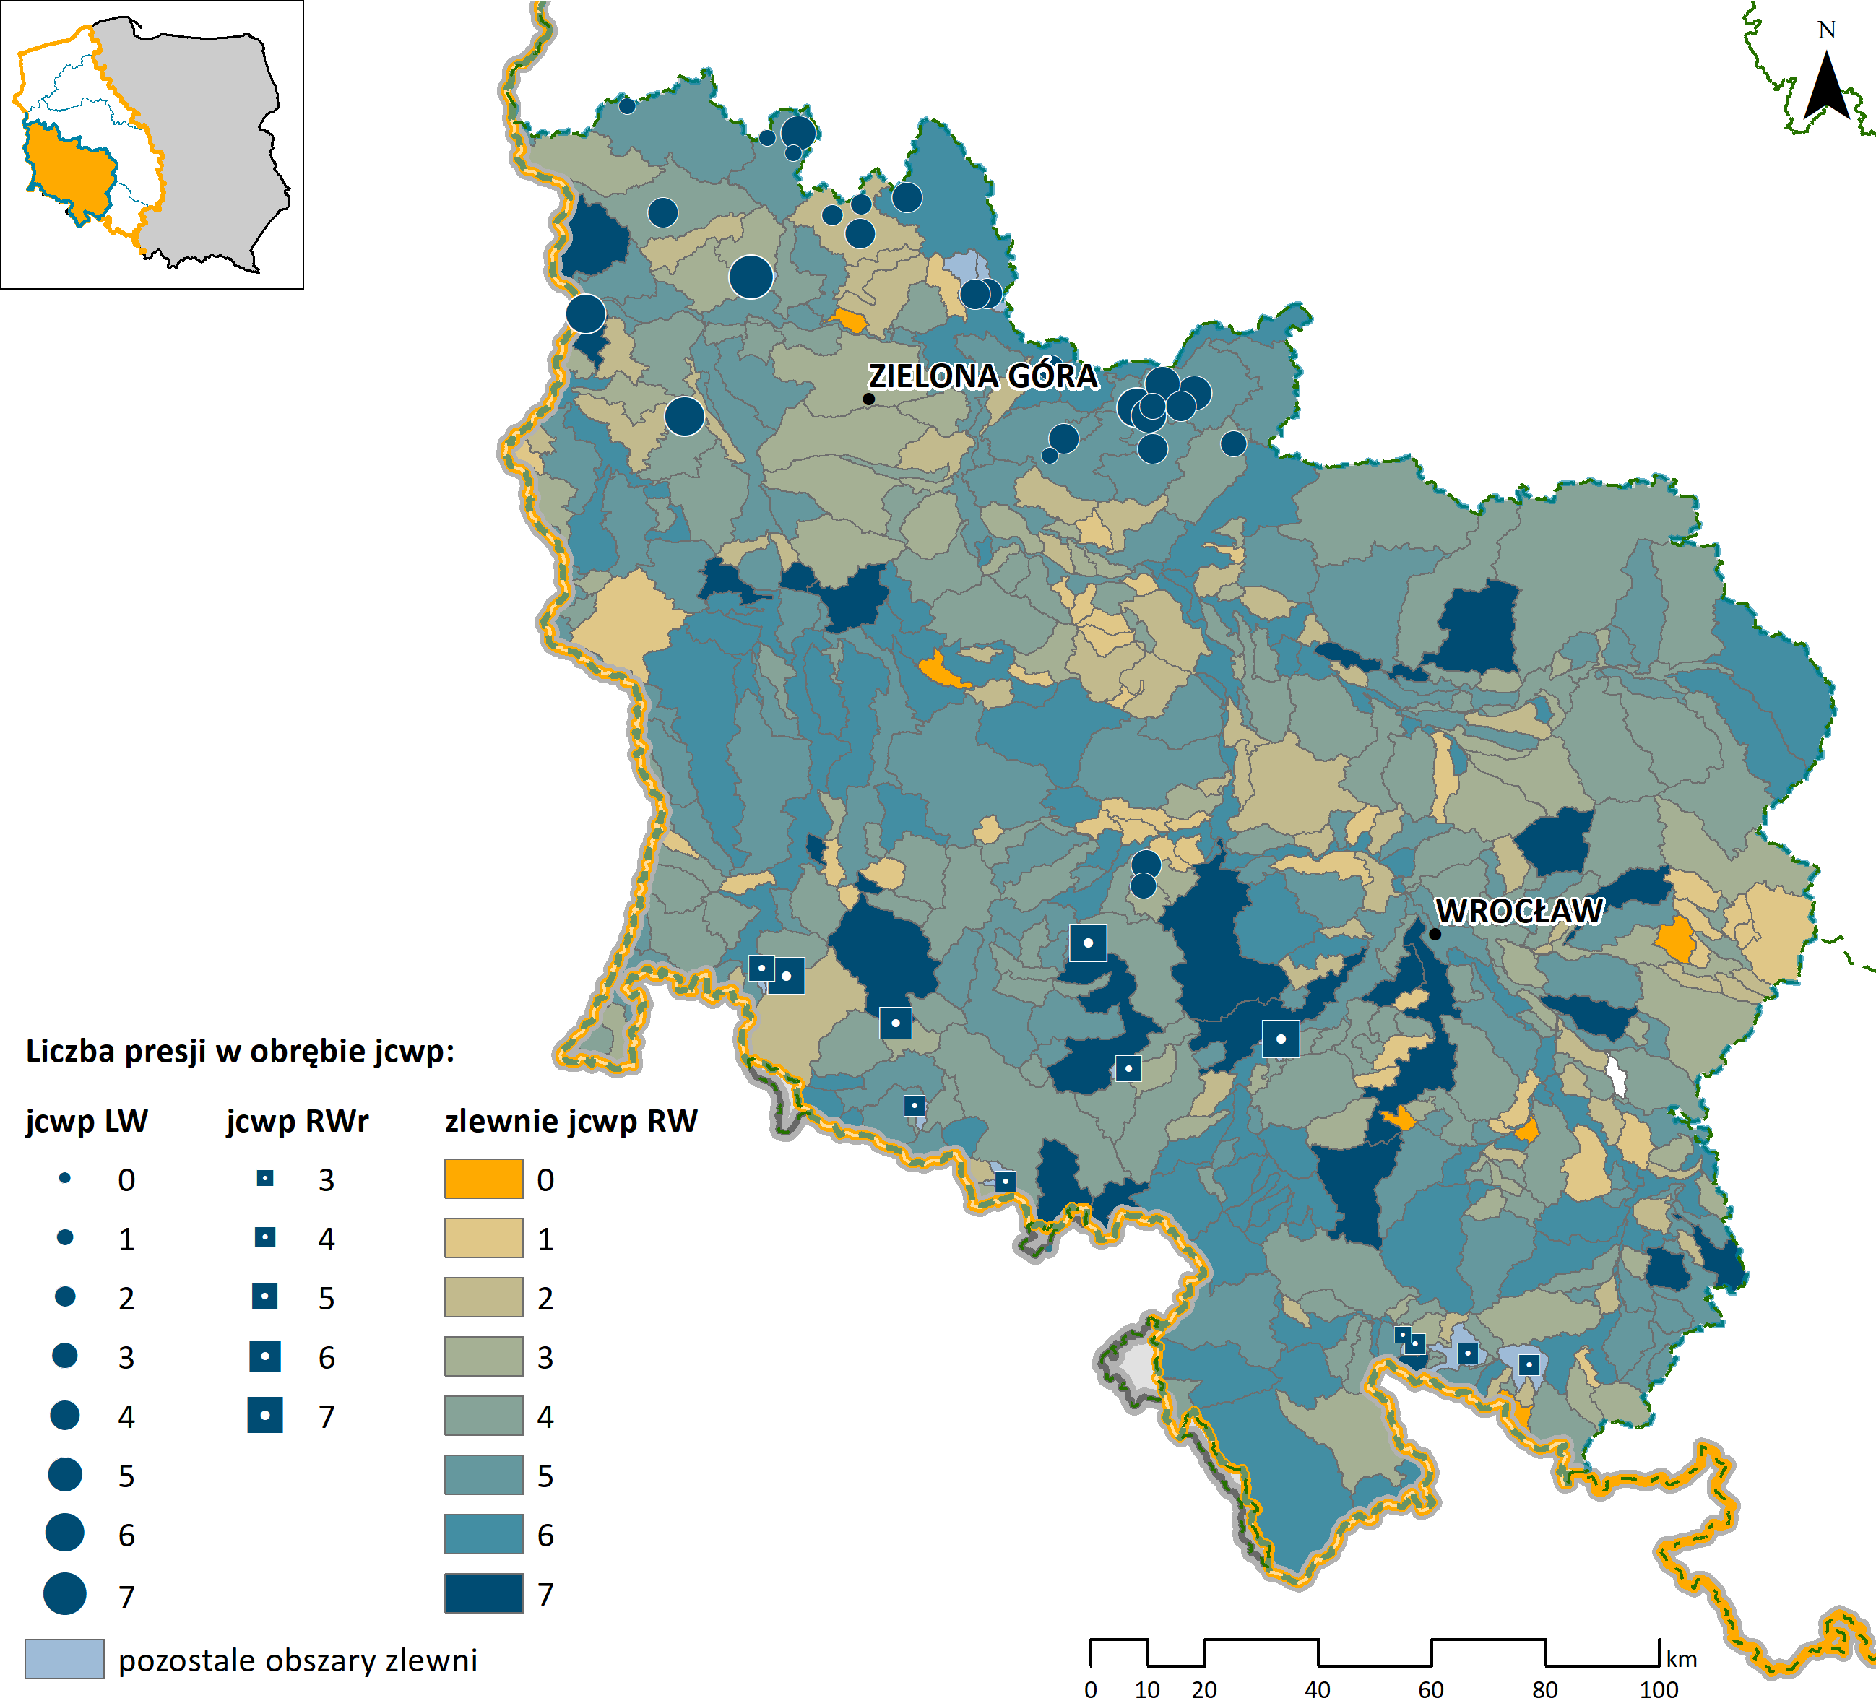
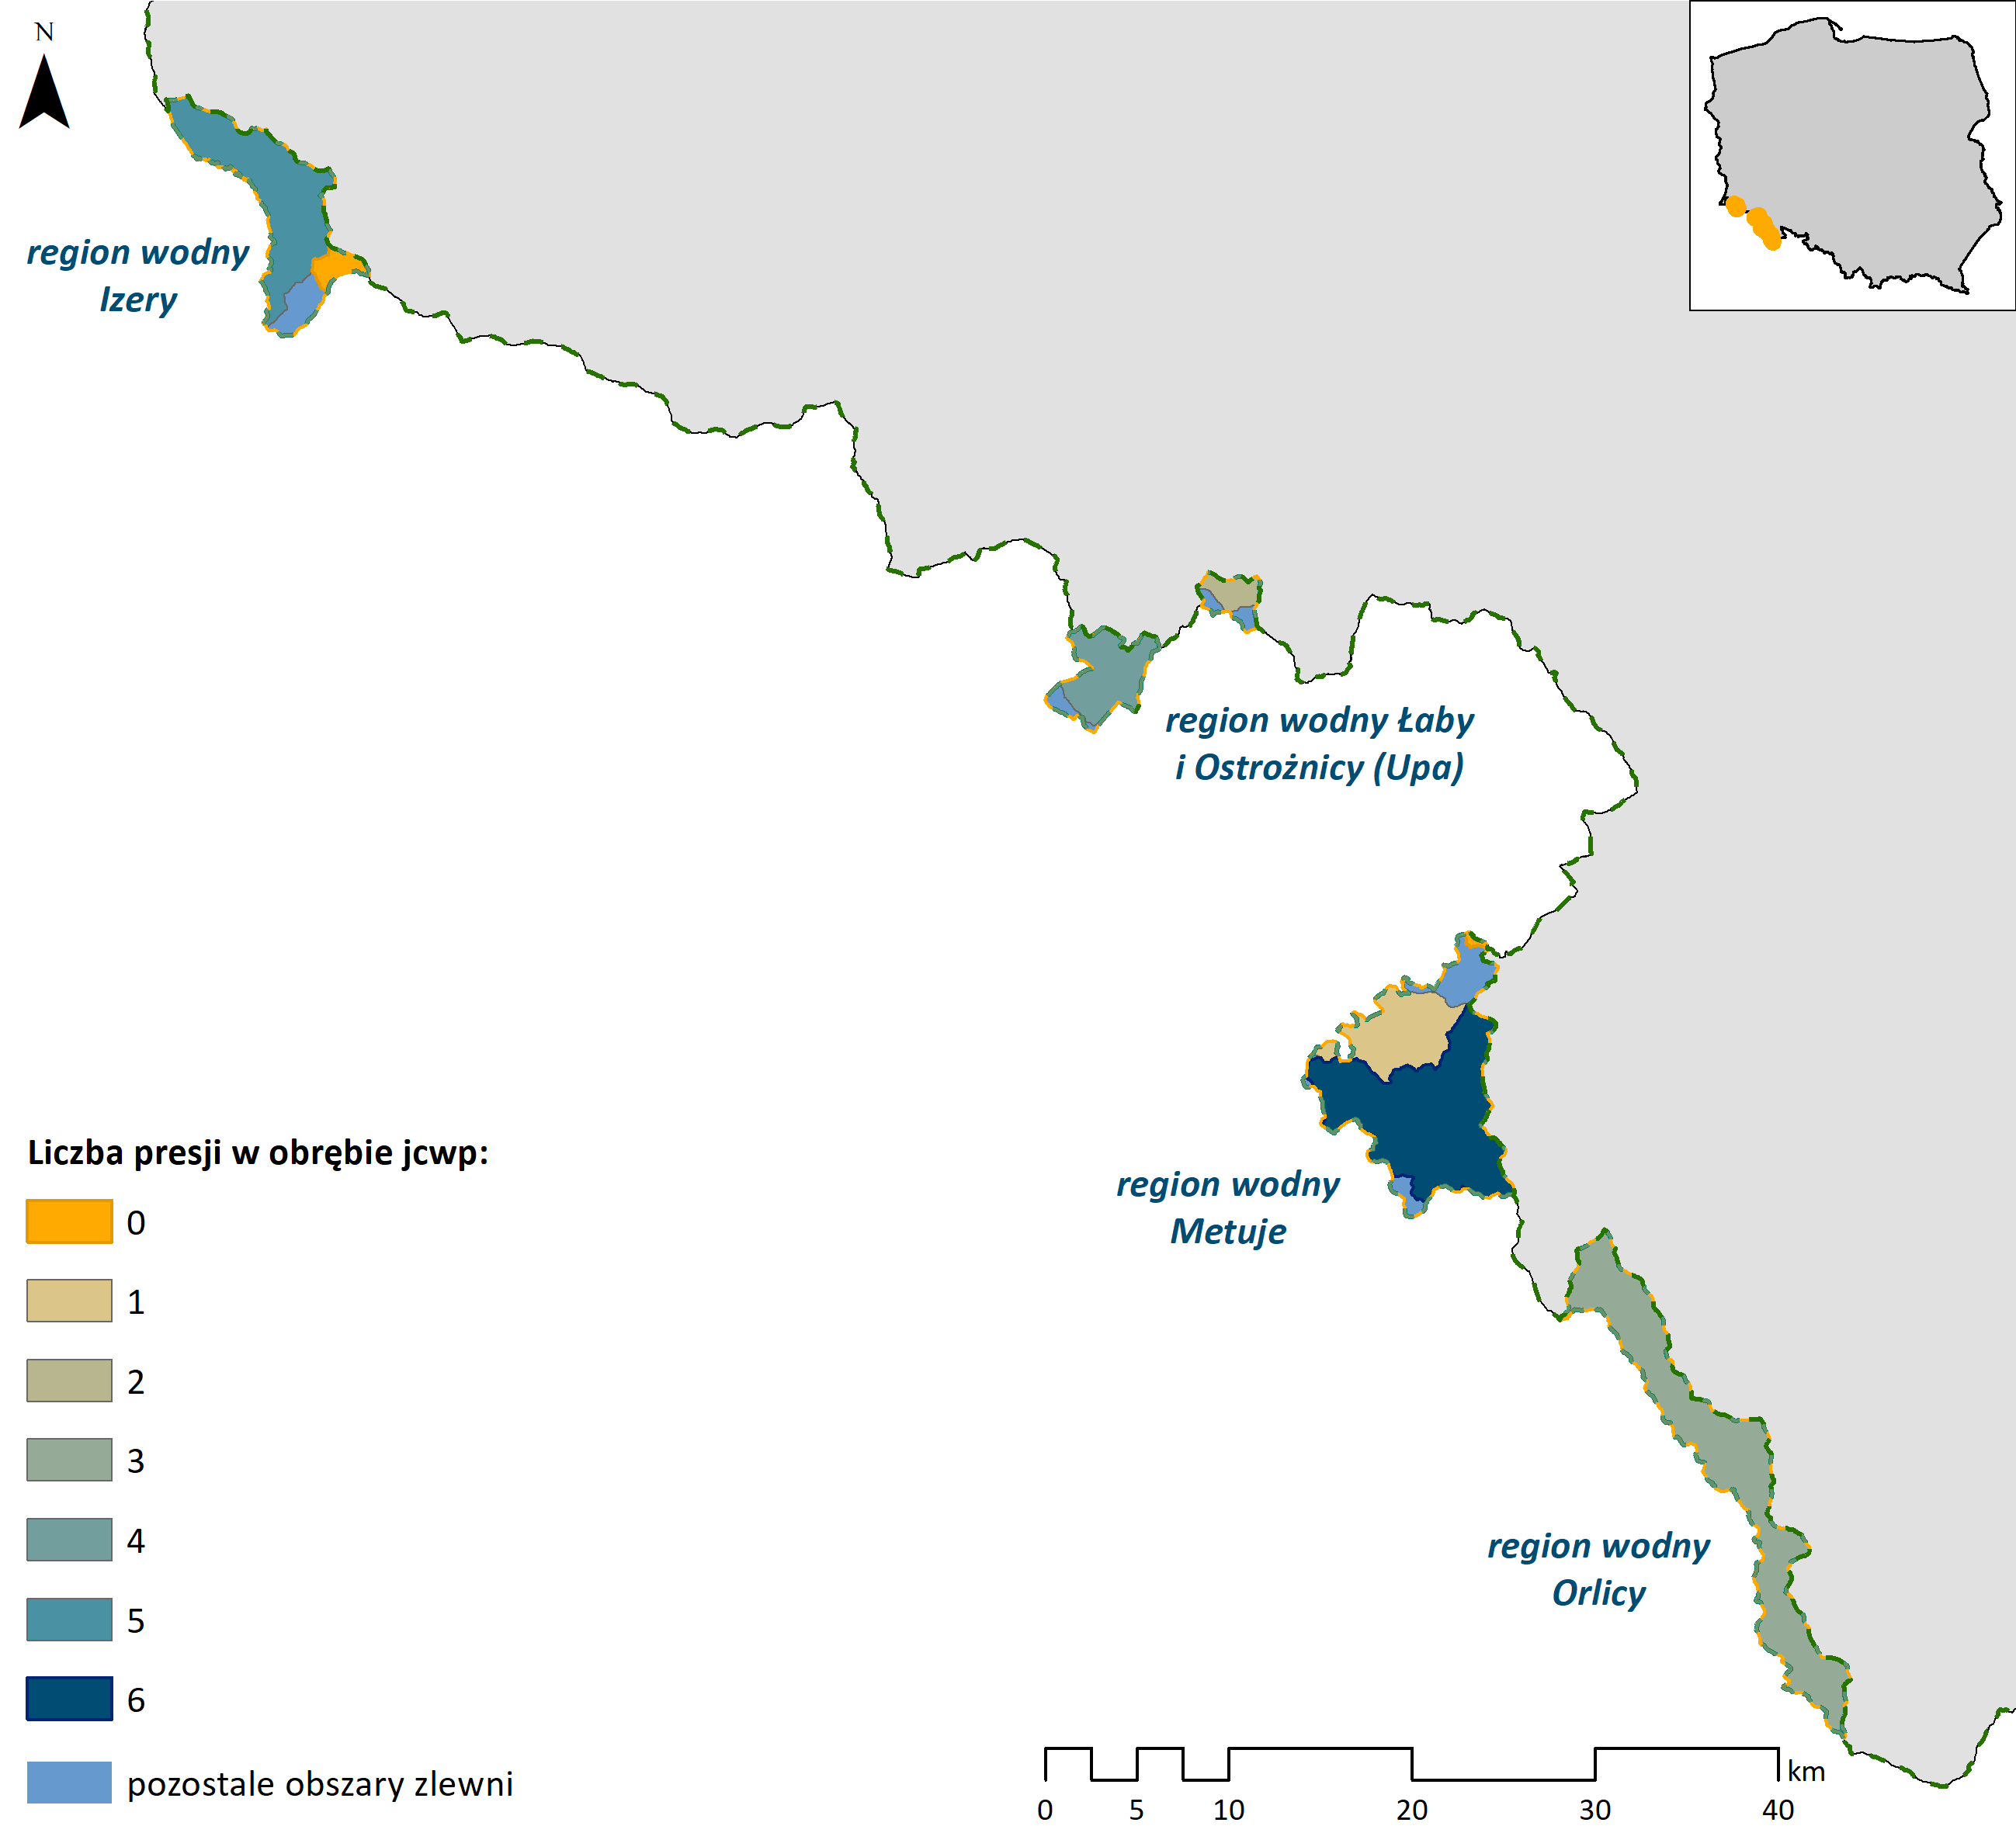
Identyfikacja presji – region wodny Środkowej Odry, obszar dorzecza Łaby – liczba presji
Analiza zidentyfikowanych presji znaczących w poszczególnych jcwp obejmowała badanie występujących zależności pomiędzy różnymi rodzajami presji. Analiza ta umożliwiła zaprojektowanie efektywnych działań naprawczych.
Zidentyfikowane presje łącznie - region wodny Środkowej Odry
Zidentyfikowane presje łącznie – obszar dorzecza Łaby
Notes:
20

Slide 21
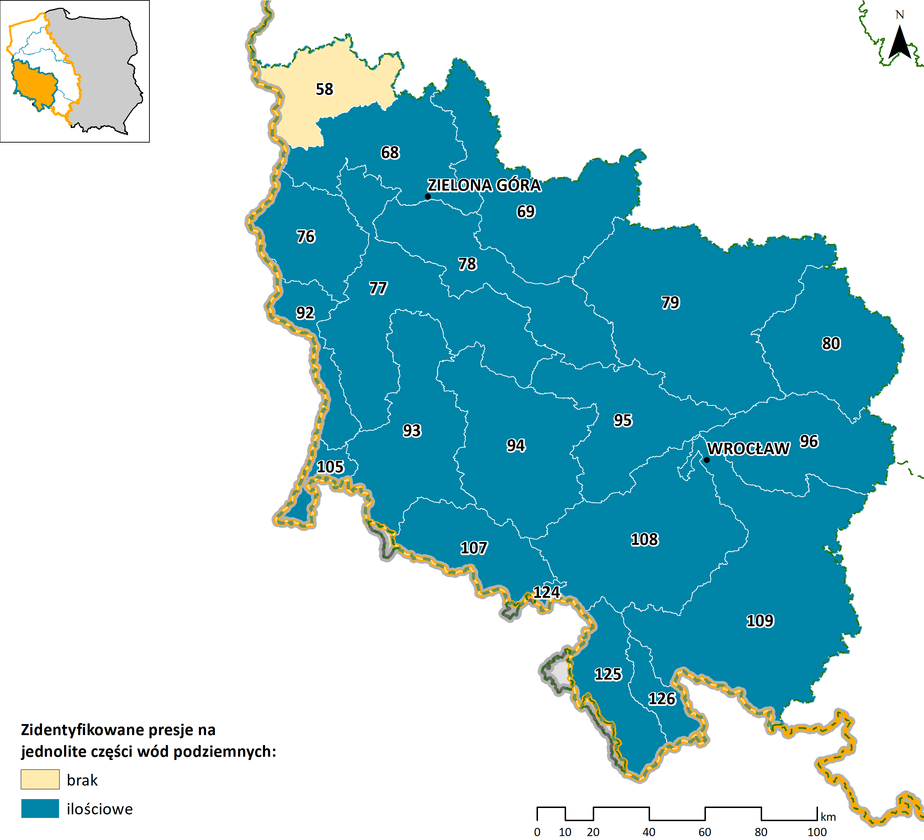
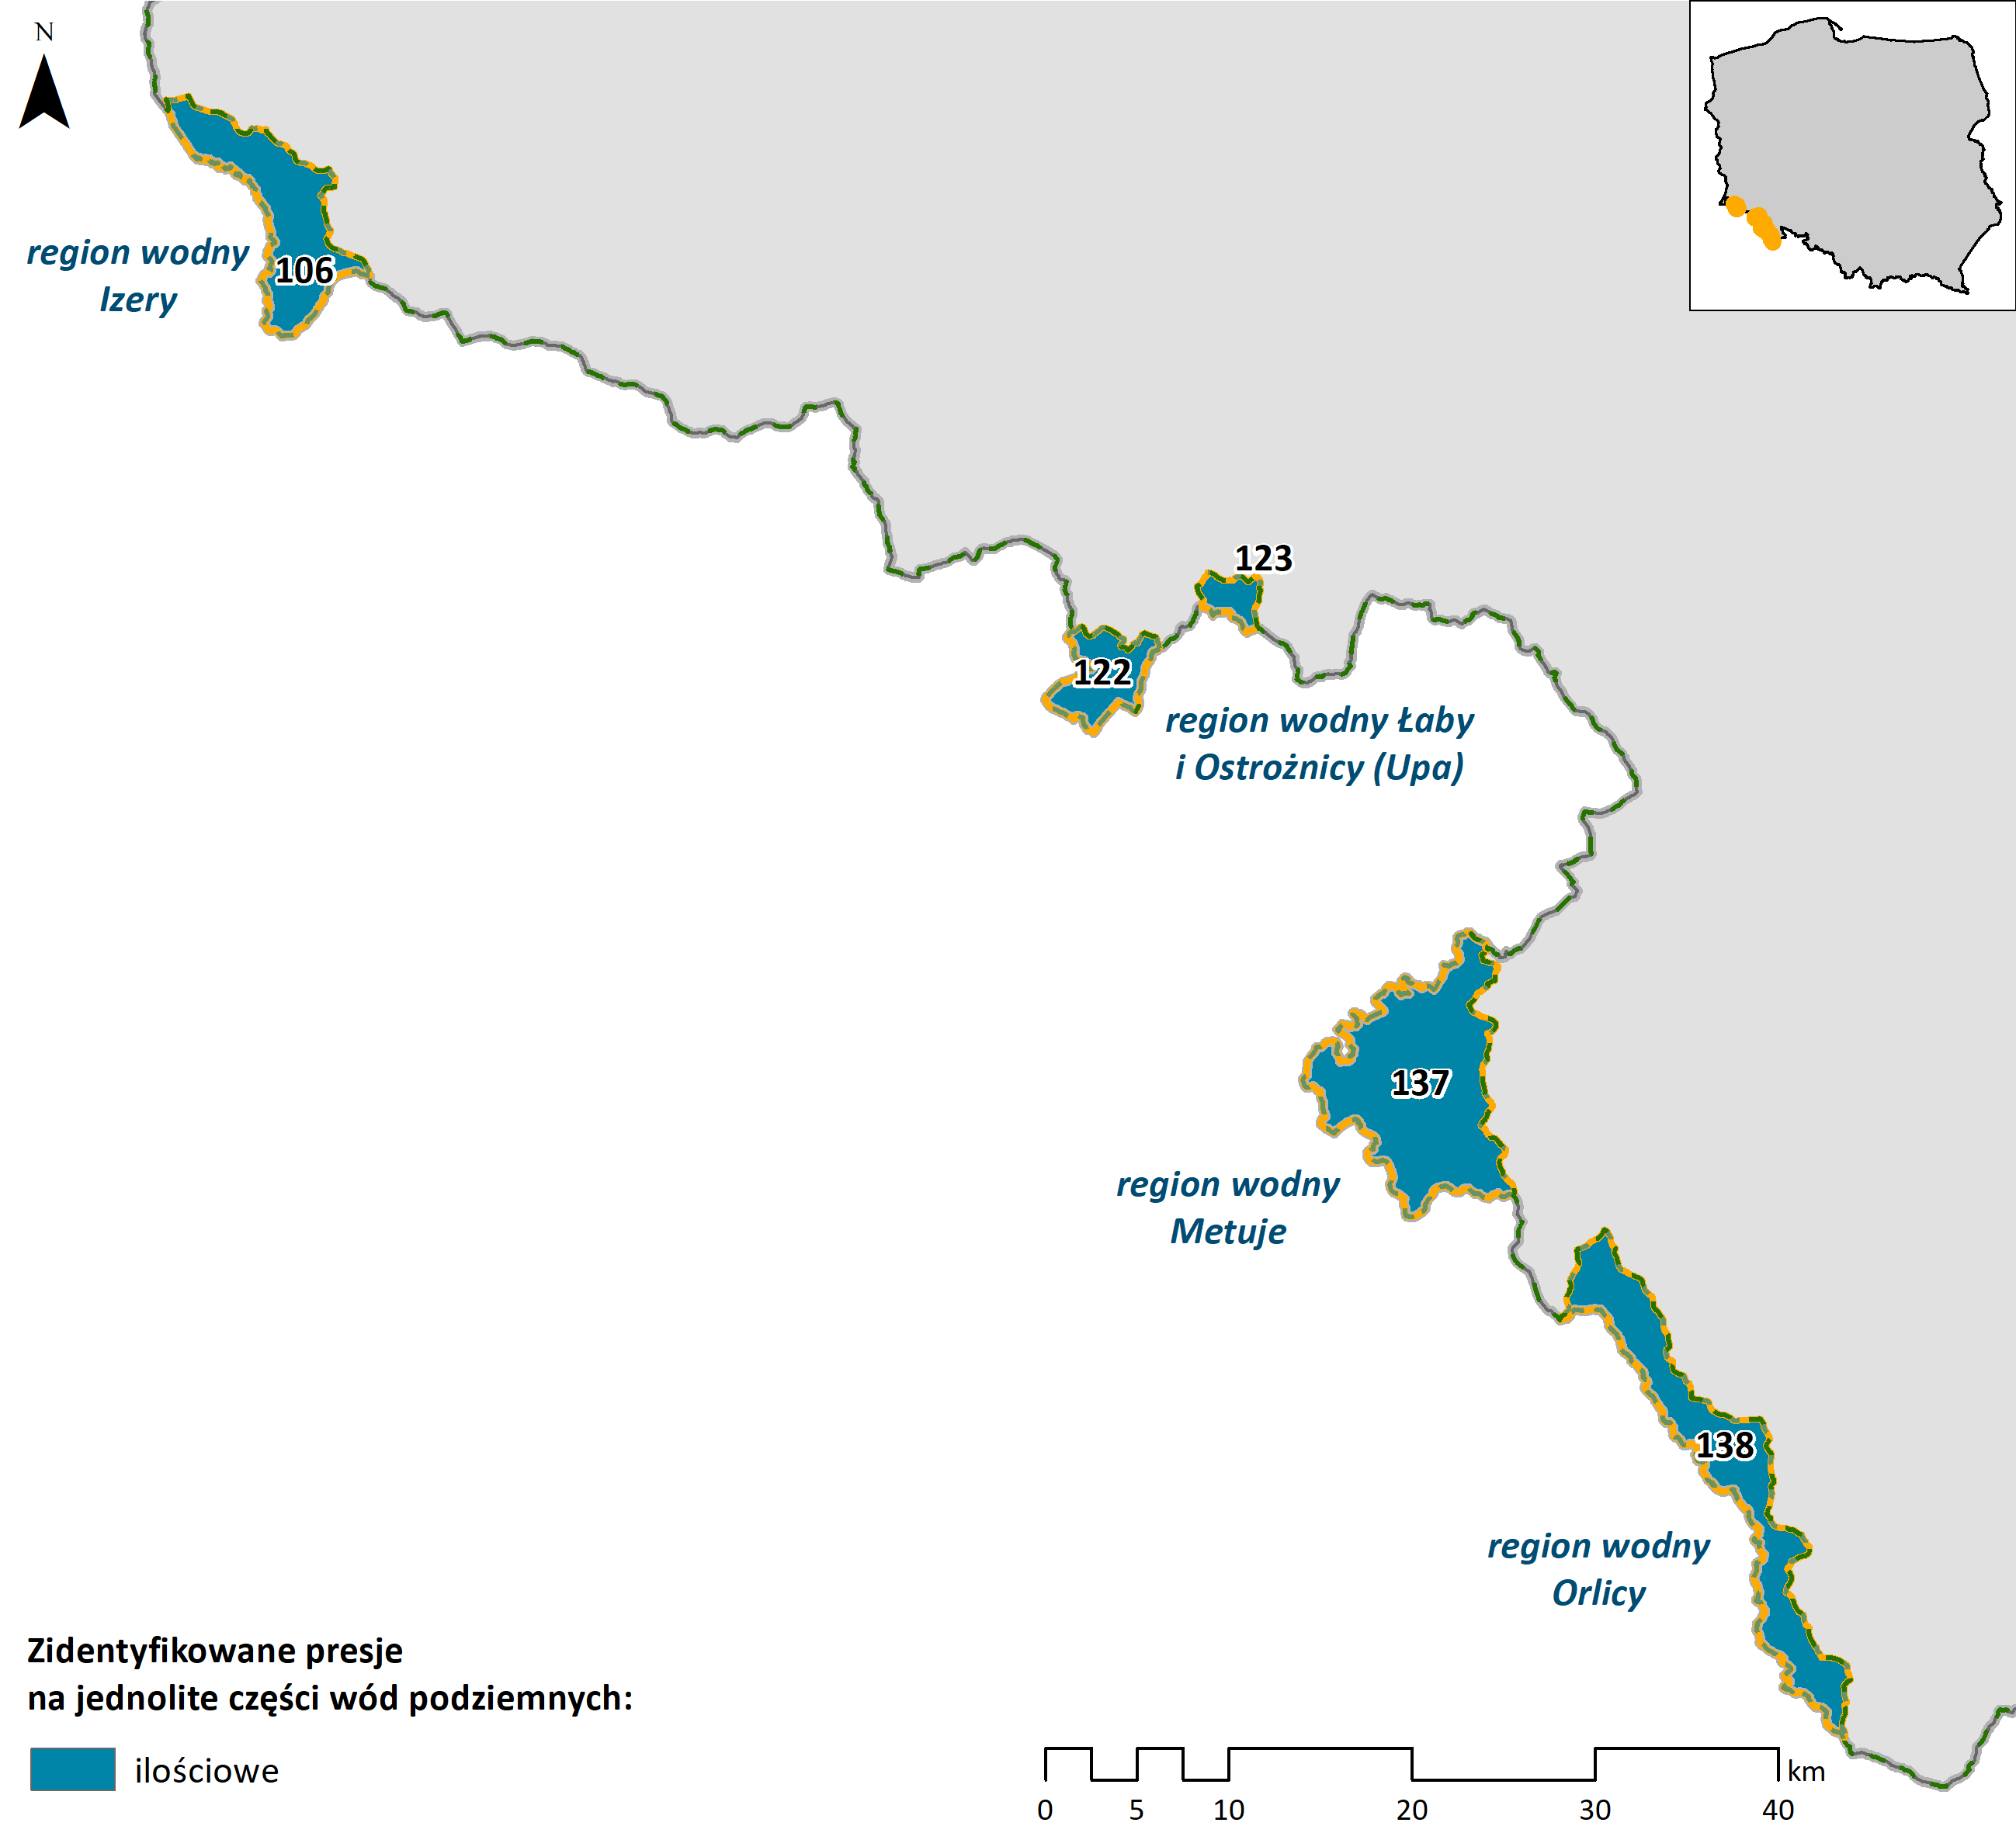
Identyfikacja presji – region wodny Środkowej Odry, obszar dorzecza Łaby
- presje znaczące na jcwpd
 | Region wodny Środkowej Odry | Obszar dorzecza Łaby
ilościowe | 20 | 5
chemiczne | - | -
nd – nie dotyczy z uwagi na brak tej kategorii wód
Zidentyfikowane presje na jcwpd - region wodny Środkowej Odry
Zidentyfikowane presje na jcwpd – obszar dorzecza Łaby
Notes:
21

Slide 22
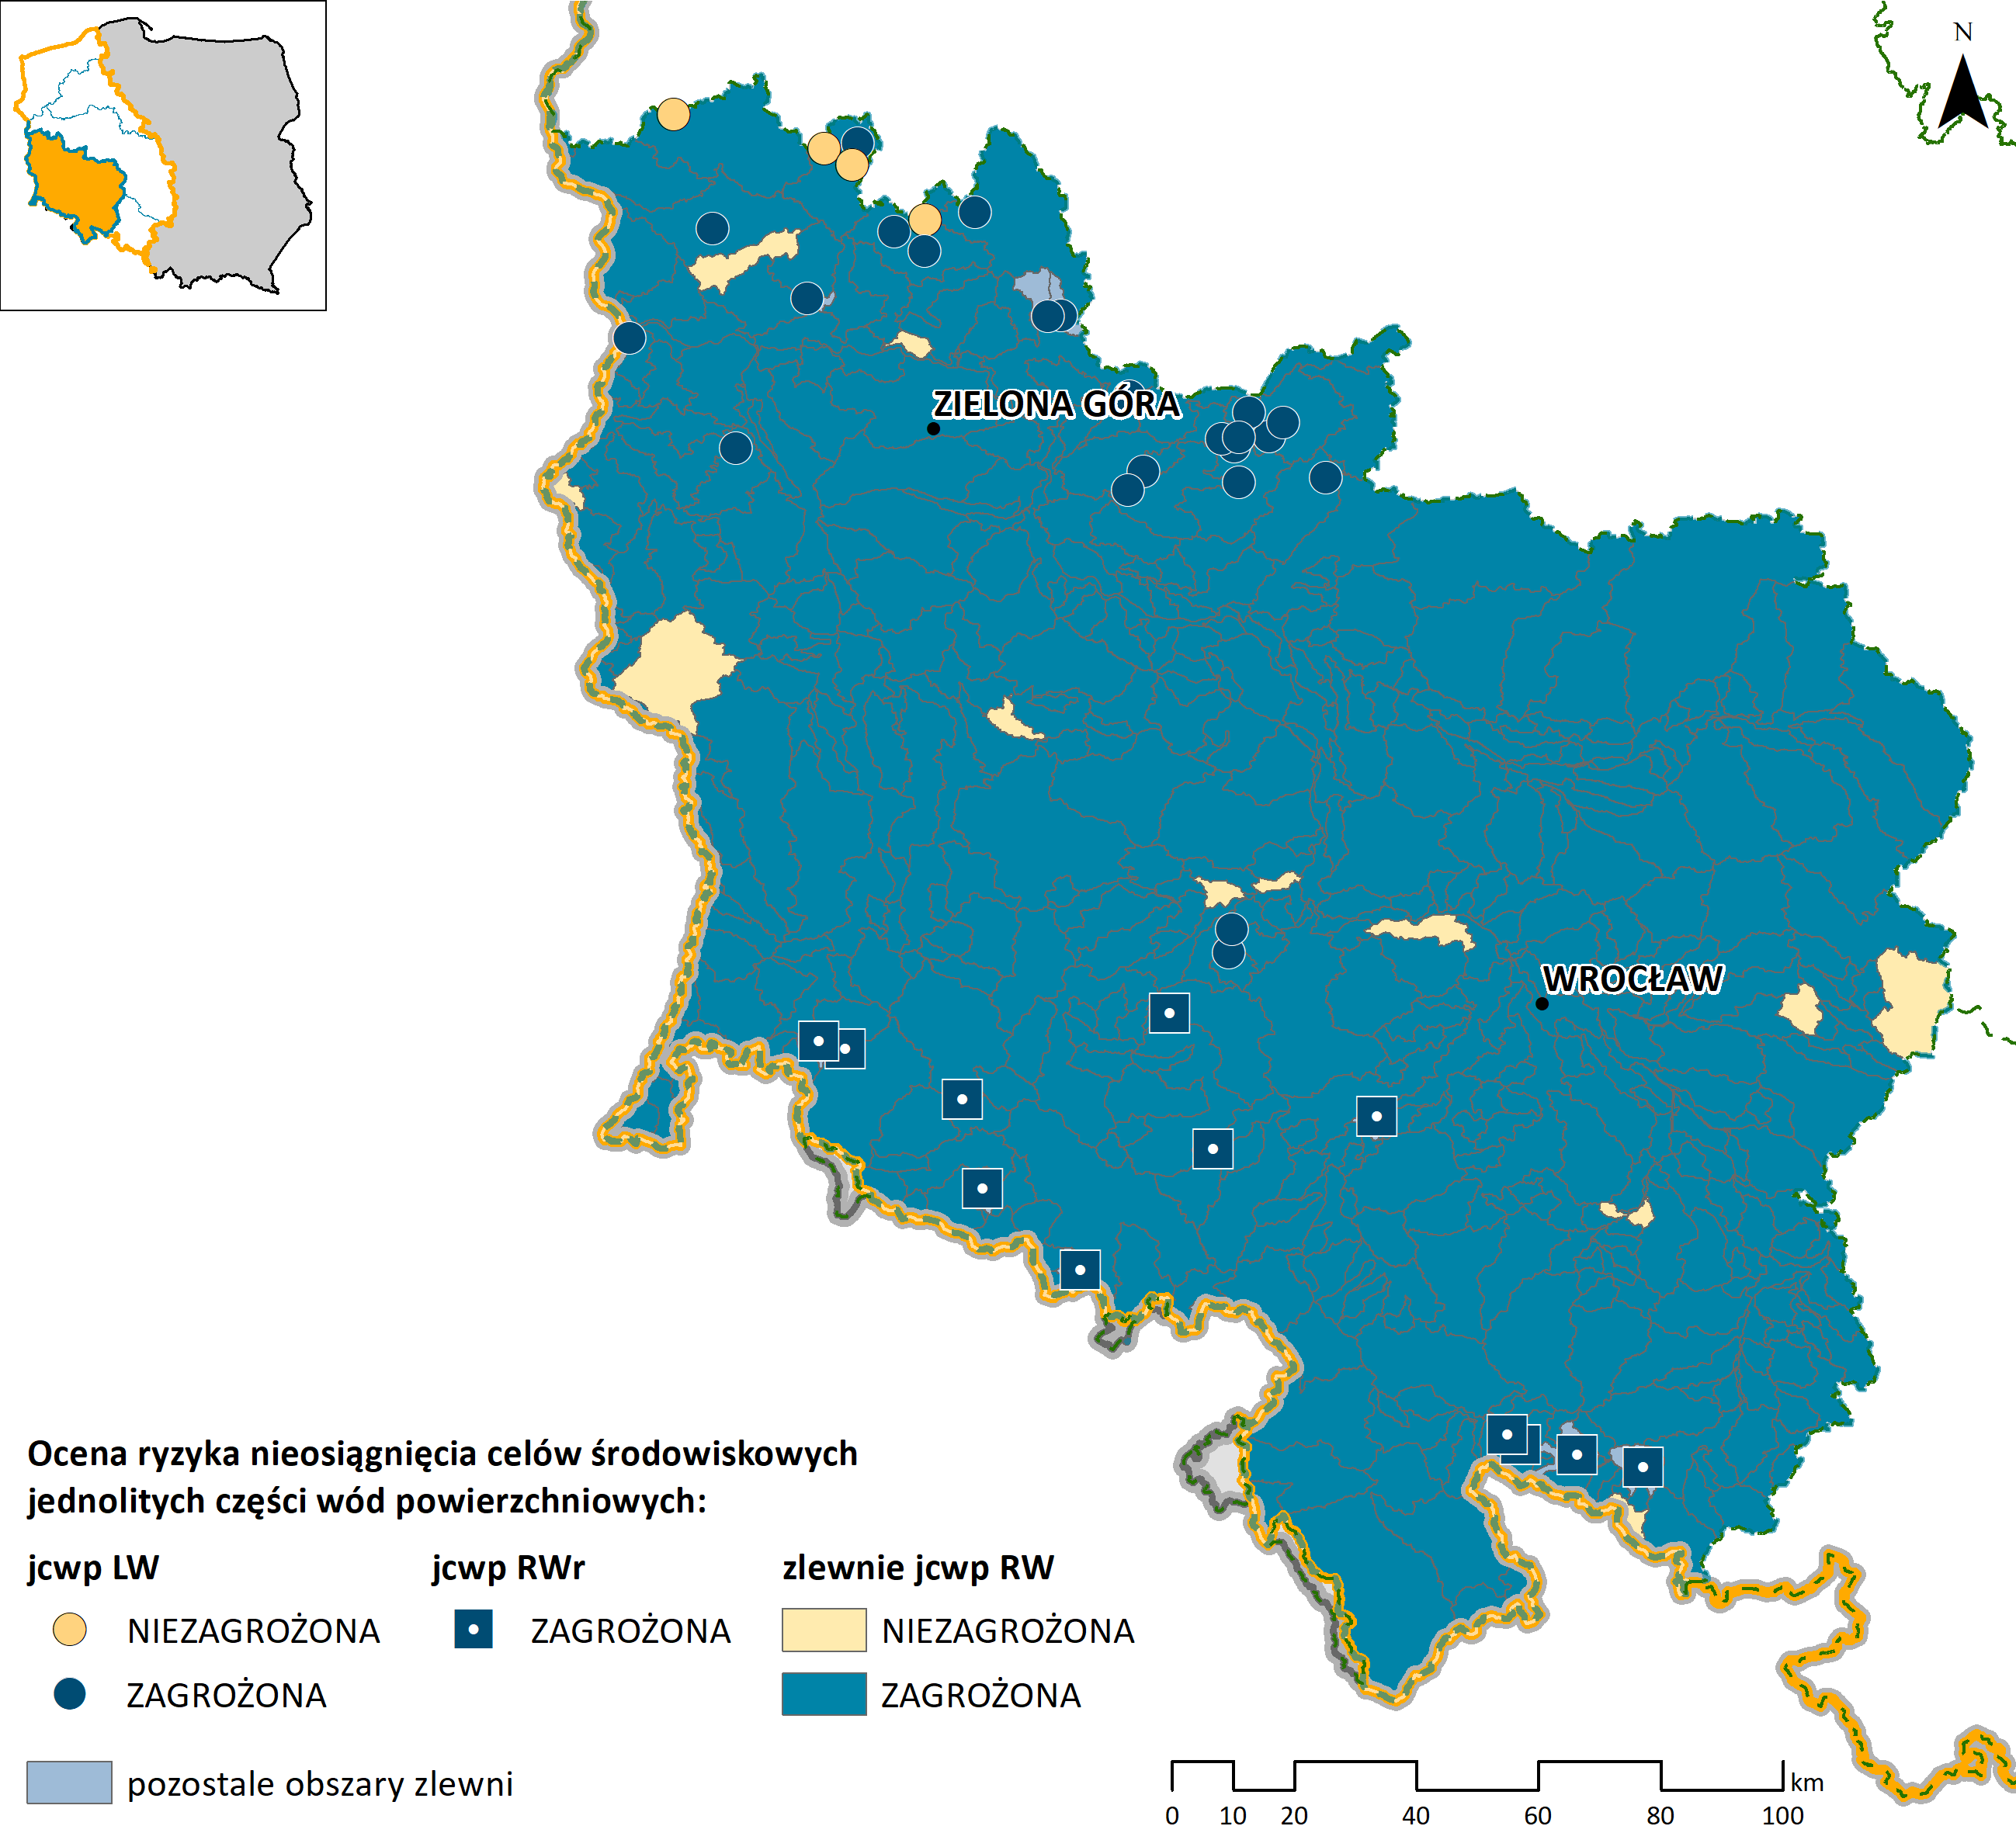
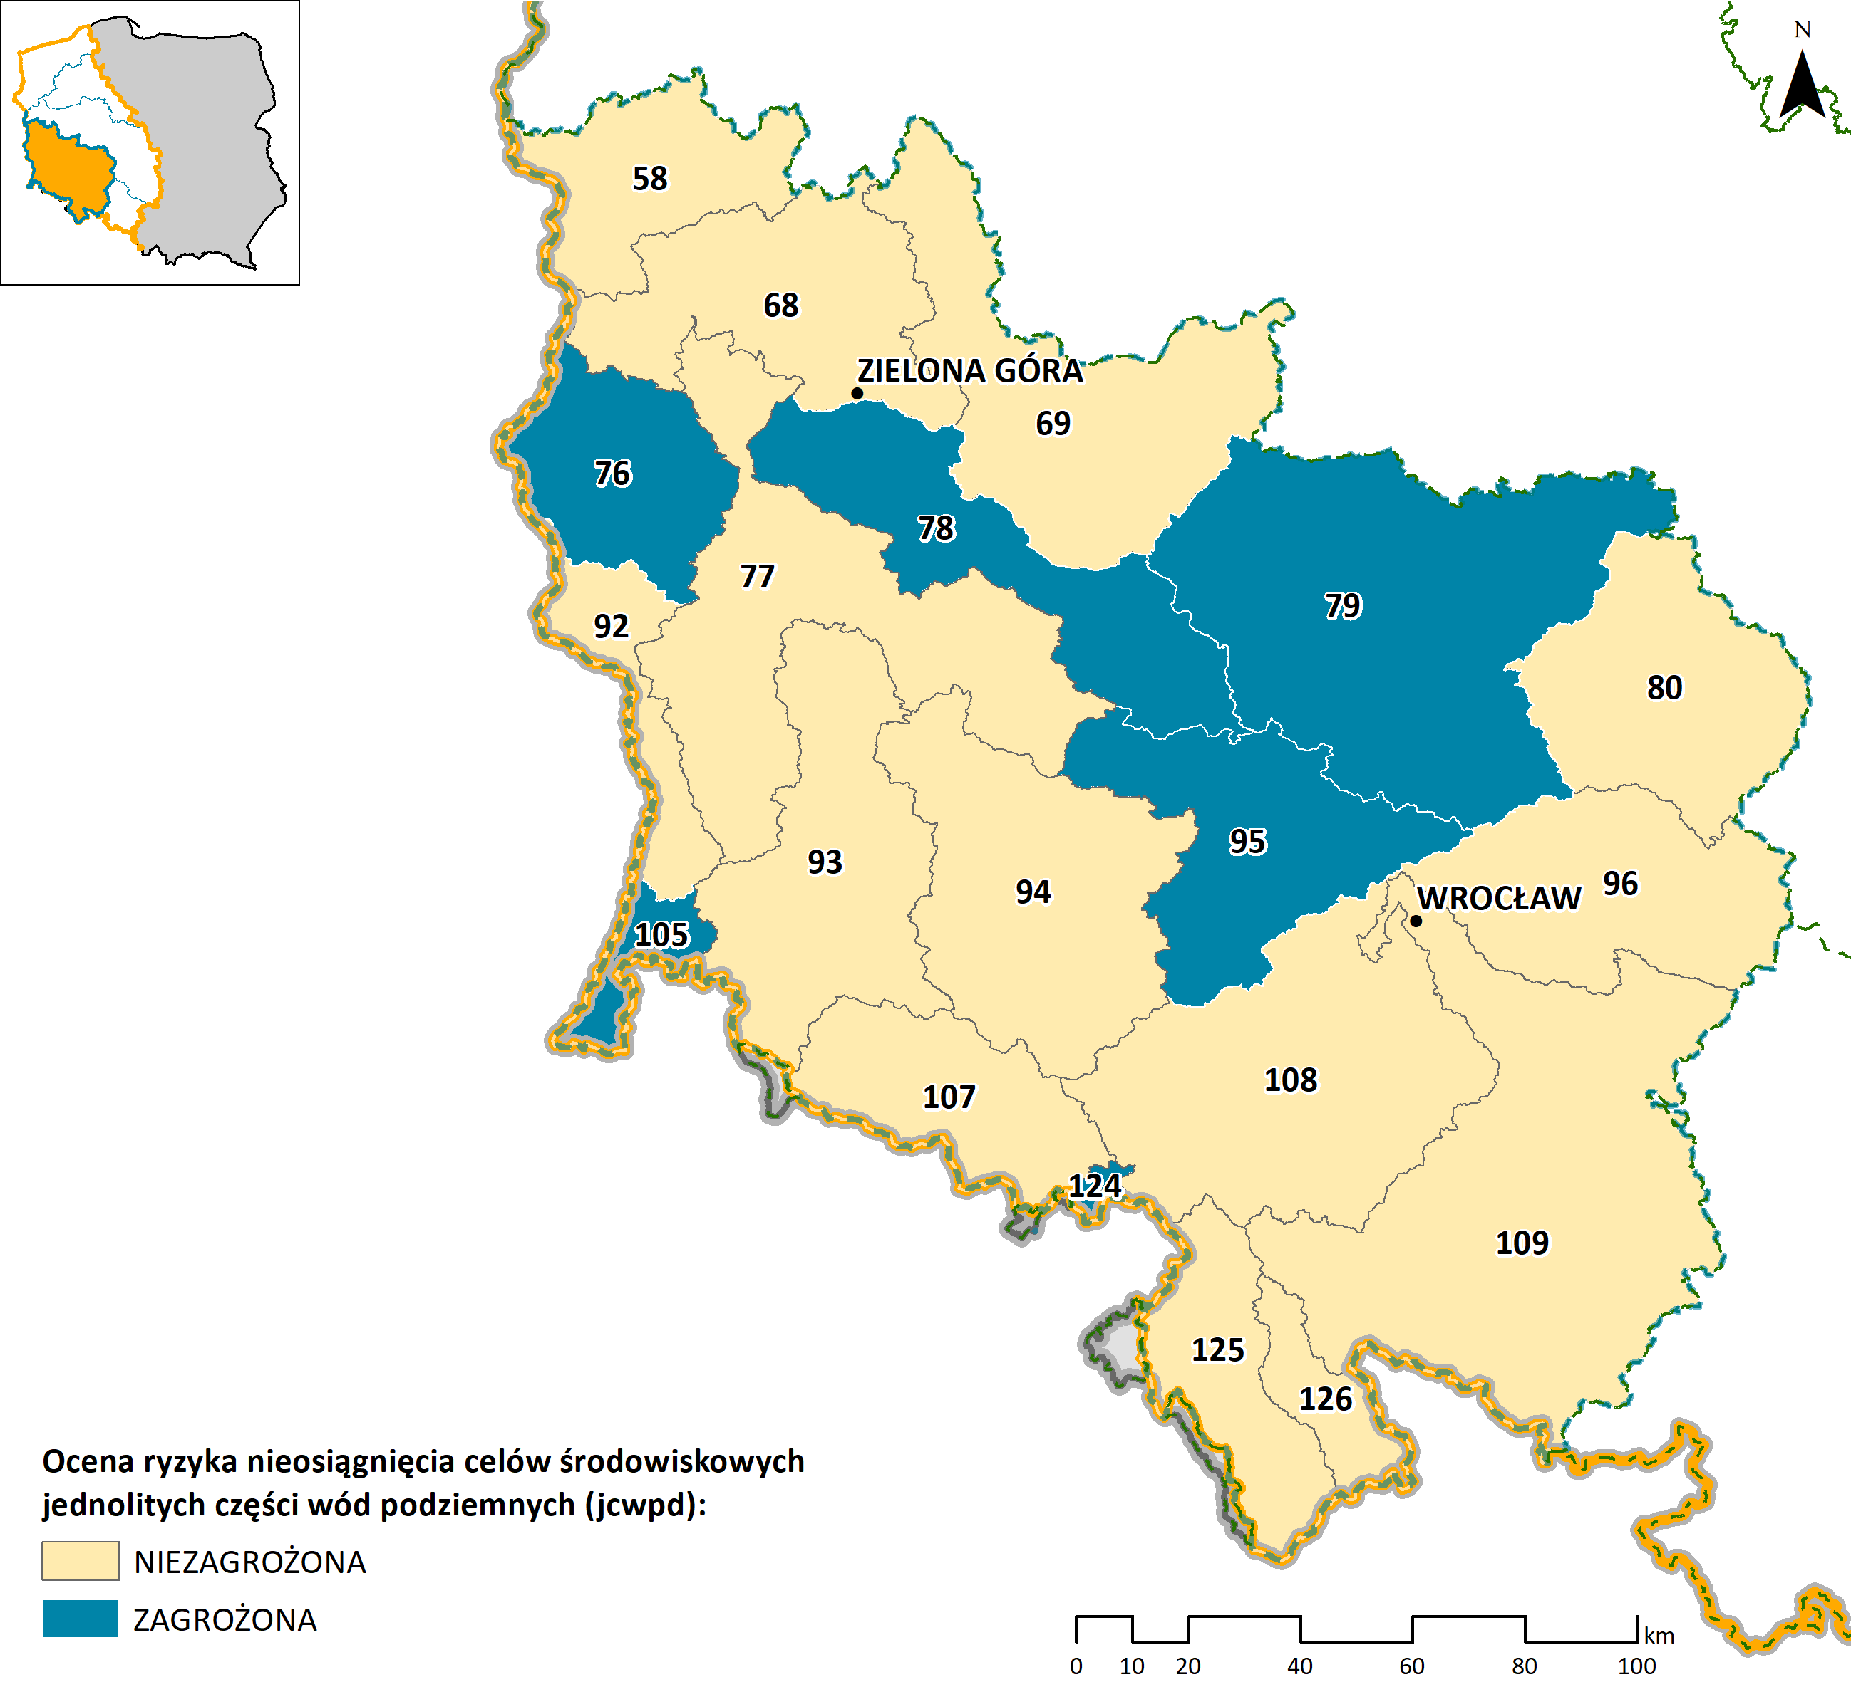
Ocena ryzyka nieosiągnięcia celów środowiskowych – region wodny Środkowej Odry
Jednolite części wód regionu Środkowej Odry zagrożone nieosiągnięciem celów środowiskowych:
jcwp rzeczne (RW): 97%
jcwp zbiornikowe (RWr): 100%
jcwp jeziorne (LW): 78%
jcwpd (podziemne): 29%
Notes:
22

Slide 23
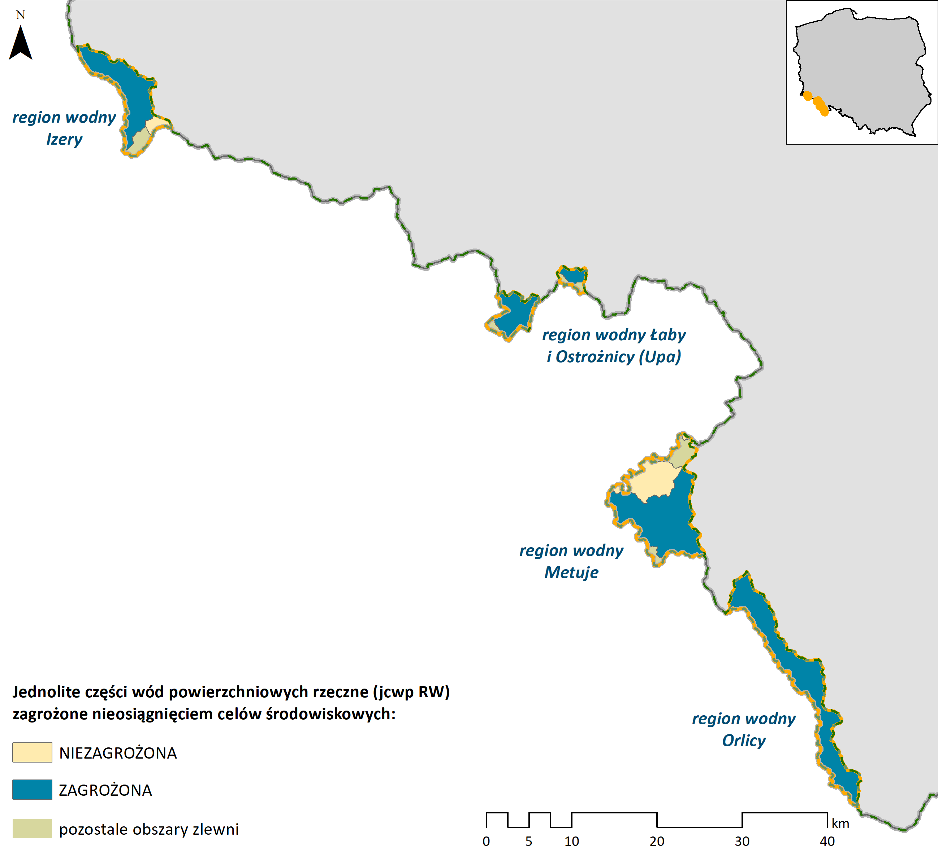
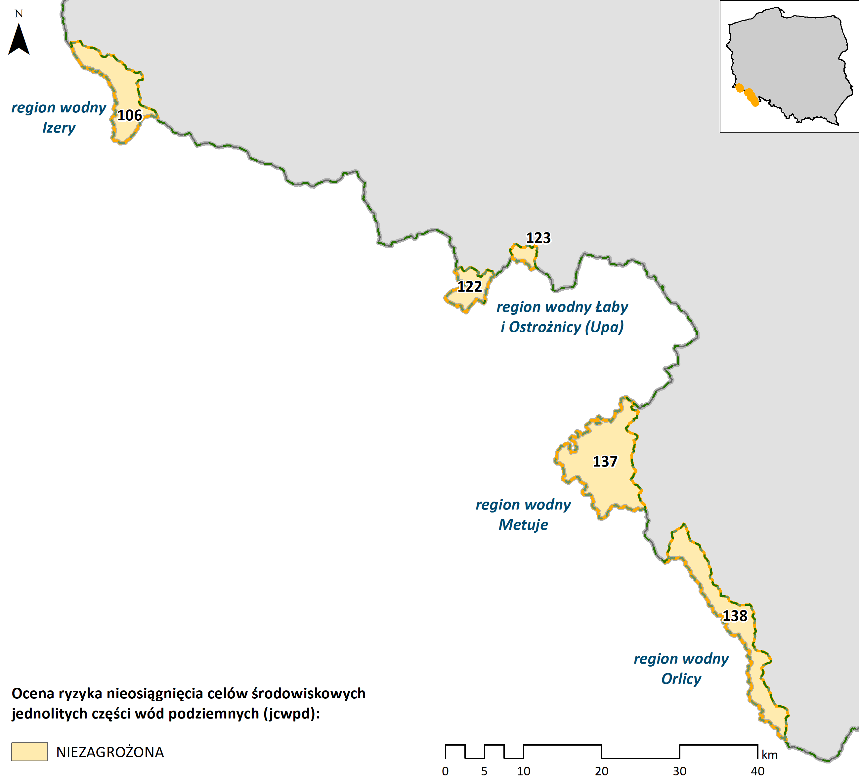
Ocena ryzyka nieosiągnięcia celów środowiskowych – obszar dorzecza Łaby
Jednolite części wód obszaru dorzecza Łaby zagrożone nieosiągnięciem celów środowiskowych:
jcwp rzeczne (RW): 62,5%
jcwpd (podziemne): 0%
Notes:
23

Slide 24
Cele środowiskowe
Cele środowiskowe ustala się w odniesieniu do wymagań dla stanu lub potencjału ekologicznego oraz stanu chemicznego jcwp.
Celem środowiskowym dla wód powierzchniowych (art. 4 ust. 1 RDW) jest:
niepogarszanie się stanu wód powierzchniowych oraz ochrona i przywrócenie dobrego stanu jcw
osiągnięcie, co najmniej dobrego stanu lub potencjału ekologicznego wód powierzchniowych;
stopniowe eliminowanie, a w rezultacie zaprzestanie zrzutów do wód powierzchniowych substancji priorytetowych i niebezpiecznych, a także zapobieganie dopływowi zanieczyszczeń do wód podziemnych
odwrócenie każdej znaczącej i ciągłej tendencji wzrostu stężenia każdego zanieczyszczenia wynikającego z wpływu działalności człowieka w celu stopniowej redukcji zanieczyszczenia wód podziemnych
osiągnięcie zgodności ze wszystkimi normami i celami określonymi w ustawodawstwie wspólnotowym dla obszarów chronionych
Zgodnie z powyższym, celem środowiskowym dla naturalnych (NAT) części wód jest:
dobry stan ekologiczny i dobry stan chemiczny, w przypadku oceny z monitoringu wód wskazującej na stan dobry lub zły
bardzo dobry stan ekologiczny, w przypadku jcwp, dla których wyniki monitoringu wskazują na bardzo dobry stan ekologiczny
stan dobry, w przypadku jcwp niemonitorowanych
spełnienie warunków określonych dla obszarów chronionych

Slide 25
Cele środowiskowe
Celem środowiskowym dla sztucznych i silnie zmienionych części wód jest:
dobry potencjał ekologiczny i dobry stan chemiczny, w przypadku oceny z monitoringu wód wskazującej na stan dobry lub zły
maksymalny potencjał ekologiczny w przypadku jcwp, dla których wyniki monitoringu wskazują na maksymalny potencjał ekologiczny
stan dobry w przypadku jcwp niemonitorowanych
spełnienie warunków określonych dla obszarów chronionych
Celem środowiskowym dla jcwp rzecznych i zbiornikowych może być również zapewnienie drożności cieku dla migracji ryb
Celem środowiskowym dla jcwpd jest:
zapobieganie lub ograniczanie wprowadzania do nich zanieczyszczeń
zapobieganie pogorszeniu oraz poprawa ich stanu
ich ochrona i podejmowanie działań naprawczych, a także zapewnianie równowagi między poborem a zasilaniem tych wód, tak aby osiągnąć ich dobry stan
Liczba działań - obszar dorzecza Odry

Slide 26
Cele środowiskowe – ocena stopnia osiągnięcia celów środowiskowych
Elementem aktualizacji planów gospodarowania wodami jest przeprowadzenie oceny spełnienia celów środowiskowych oraz postępu w osiąganiu celów środowiskowych.
ocena stopnia osiągnięcia celów środowiskowych stanowi element wskazujący na konieczność lub brak konieczności bardziej szczegółowej analizy w zakresie ustalonego celu oraz dobranego zestawu działań
wyniki przeprowadzonej oceny stanowią wskazanie do aktualizacji ustalonego celu środowiskowego na podstawie najbardziej aktualnych dostępnych danych
Wyniki oceny stopnia osiągnięcia celów środowiskowych:
Region wodny Środkowej Odry
jcwp rzeczne (RW) – poniżej 1% osiągnęło zakładany cel środowiskowy
jcwp zbiornikowe (RWr) – żadna nie osiągnęła zakładanego celu środowiskowego
jcwp jeziorne (LW) - żadna nie osiągnęła zakładanego celu środowiskowego
jcwpd – 86% osiągnęło zakładany cel środowiskowy
Obszar dorzecza Łaby
jcwp rzeczne (RW) – żadna nie osiągnęła zakładanego celu środowiskowego
jcwpd – 100% osiągnęło zakładany cel środowiskowy

Slide 27
Dziękuję za uwagę
Ewa Wilkos-Gładki – CDM Smith Sp. z o.o.

